Slide 1
昇腾推理技术项目三期PDCP汇报
部门：昇腾产品部，技术开发部，技术规划部，软件平台部，中研，中软，俄研，港研，加研
作者：王建辉，田坤，谢才浪，李旭时，姚益武，罗奎，林菁，程悦，端启航、谢英太，弋飞，吴雨珊，胥鹏鹏，Shufang Lu，Zheng Shen，刘韫聪，郑卫炎，朱波，野震宇，李力军，韩远坤，陈瑷玥，明振宇，张有陵，汪蓉，林菁，朱珂，陈铭浩，李夏冰，郑义, 陈杰，高寒，温智仁，姚嘉
日期：2026-09-13
Security Level:

Slide 2
Charter评审遗留问题处理结果
一、TMT表决
GO（全票通过），同意2026年昇腾推理技术项目二期通过TDCP，昇腾推理技术项目三期通过Charter决策评审点：
1、 同意推理三期项目里程碑计划， Charter 2026/5/31，PDCP 2026/8/31，TDR3A 2027/3/31，TDCP 2027/5/31，TDR3B 2027/8/10，End-DCP 2027/8/31。
2、 同意项目整体预算及分摊关系：国内+俄研+港研人力总投入492人月，由计算TMT按19.5%分摊，昇腾按80.5%分摊；整体总费用3059.92万人民币，由计算TMT按19.5%分摊，昇腾按80.5%分摊。
1) 国内项目预算：
人力整体投入324人月，由计算TMT按25.9%分摊，昇腾按74.1%分摊；整体费用1860万人民币，由计算TMT按25.9%分摊，昇腾按74.1%分摊。
2) 俄研项目预算：
人力整体投入156人月，由计算TMT按7.69%分摊，昇腾按92.31%分摊；整体费用 1096.92 万人民币，由计算TMT按7.69%分摊，昇腾按92.31%分摊。
3) 港研项目预算：
人力整体投入12人月，由计算TMT按0%分摊，昇腾按100%分摊；整体费用 103万人民币，由计算TMT按 0%分摊，昇腾按100%分摊。
TMT主任总结：
1、 基于商业价值的角度在PDCP之前对齐靶场模型，除了deepseek也要考虑能够产生商业价值的模型，包括闭源模型，比如豆包、腾讯等。
2、 面向超长序列场景，需要单独考虑prefill的关键技术，解决比如单机放不下的问题，以及如何做到高效率的长序列推理，提升小bs下算力利用率。
3、 对于未来模型演进的判断，除了扩层数，是否也可能扩宽度，建议在这个项目中进行研究并评估两者对于时延的影响。
4、 关于FP4算力不足的问题，建议PDCP拉长2~3个月，将DV122覆盖考虑，分析算力问题是否能够得到解决。
5、 PDCP之前将技术项目目标实例化，与商业对齐互锁。
二、遗留问题
无

Slide 3
周边沟通意见及答复
预审会议 | 沟通意见 | 答复与结论
PL-TMT预审 | 预审通过，输出一页材料在计算PL-TMT会议汇报 1、10T模型部署需要分析EP规模甜点、访存带宽以及互联带宽对性能影响，EP256-1024寻优，分析中长期访存带宽是否需要增加；2、PDD+AFD部署方案需要考虑异步调度、草稿部署、EP负载均衡，分析单卡单专家访存带宽需求，作为后续FFN服务化的输入；3、决策页除新增技术点之外补充裁剪技术点列表 | 1、大EP场景访存带宽需求在3.0架构设计CDT中分析，已在推理专题中分解该问题，回答大EP部署10T~20T模型算存比需求 2、AFD异构部署的介质访存需求（Solomon）在A8 CDT中合并分析，草稿模型与异步调度在本项目一体机场景分析 3、决策页已补充裁剪技术点列表
昇腾sub TMT预审 | 同意通过昇腾推理技术项目三期DCP预审 1、A6 DT性能2.0x A5 DT目标需要再审视，推理场景是否合理 2、10T模型可以作为摸高靶场模型，同时也要考虑相对较小模型的部署，结合当前A5模型攻关卡问题，分析是否有需要落技术项目做技术储备 3、AFD部署在探索过程中要同步看下客户面的影响和变化 | 1、A6性能已根据建模仿真结果修正为2.2x A5 DT 2、已经补充DV 4.1 Flash分析和竞争策略，小模型以计算bound为主，可以采用PR系列芯片提升性价比 3、AFD前期基于一体机场景进行穿刺和验证，后续落地过程中获取客户面需求变化

Slide 4
组合概述
项目进展
项目计划
决策申请

Slide 5
2026年TMT技术项目全景图
2.0代际
2.5代际
3.0代际
风险投资
系统类项目
14个
多样性算力集群2.5
多样性算力集群3.0
多样性算力集群2.5
通用计算架构技术项目
架构师：李铮
规划师：权涛、林强敏、刘志强
Charter：2025/09
多样性算力集群2.5
AI算力集群架构技术项目
架构师：何剑、吕超群
规划师：权涛、田坤、郑坤
Charter：2025/09
多样性算力集群3.0
通算系统创新技术项目
架构师：惠卫锋
规划师：林强敏
Charter：2025/09
多样性算力集群3.0
智算系统创新技术项目
架构师：王均松
规划师：田坤、苏芸
Charter：2025/09
多样性算力集群3.0
超智协同系统创新技术项目
架构师：王龙、杜云飞
规划师：崔金
Charter：2025/09
通算
智算
AI数据工程技术项目二期
架构师：张巍
规划师：明方森、余吉文
Charter：2026/01
大数据库技术项目七期
架构师：冯骁、Zhenman Fang
规划师：阮润学、余吉文
Charter：2026/04
昇腾训练技术项目三期
架构师：黄鑫
规划师：郑坤
Charter：2026/02
昇腾推理技术项目三期
架构师：王建辉
规划师：田坤
Charter：2026/05
昇腾平台大规模推荐系统解决方案
技术项目六期
架构师：高思敏；规划师：王永忠
Charter：2026/03
AI Agent鲲鹏技术项目二期
架构师：李洋
规划师：明方森
Charter：2026/08
昇腾开发使能技术项目五期
架构师：吴凡、叶生华
Charter：2026/06
昇腾Infra创新技术项目二期
架构师：王钧松、孙宏伟
规划师：姚益武
Charter：2026/07
具身智能技术项目
规划师：李洪武、汤双喜
Charter：2026/01
技术要素类项目
算力
介质
总线&网络
硬件
软件
算法
6个
5个
2个
2个
4个
7个
2个
DISA虚拟指令集
技术项目二期
架构师：何剑
Charter：2026/02
灵衢组件创新
技术项目三期
架构师：沈慧
Charter：2026/03
多样性算力集群3.0介质创新技术项目
架构师：焦慧芳
Charter：2025/09
灵衢2.5总线
技术项目
架构师：吴沛、杨宏杰
规划师：关宇
Charter： 2025/09
灵衢总线光互连
技术项目二期
架构师：孙晓斌
规划师：李书
Charter：2026/08
NC 16 样机
技术项目
架构师：王步云、李晓初
Charter：2026/02
WAAS技术项目
三期
架构师：邓名建
规划师：刘志强
Charter：2026/03
灰卡编程框架
技术项目三期
架构师：谢 红
Charter：2026/06
计算软件生态
技术项目二期
架构师：孙宏伟
Charter：2026/06
鲲鹏算法技术项目2026
架构师：余思
Charter：2026/09
AI软硬件
系统创新
技术项目二期
架构师：何剑、罗兴宇
Charter:2026/06
xPU新型体系结构
创新技术项目
架构师：蔡华
规划师：周轶刚
Charter： 2025/09
PIM技术项目二期
架构师：朱晓明
规划师：朱晓明
Charter：2026/02
灵衢3.0总线
技术项目
架构师：吴沛、Shahar Belkar 规划师：关宇
Charter： 2026/07
电光互连北斗星
技术项目一期
架构师：吴双起
规划师：李书
Charter：2026/03
天源技术项目三期
架构师：王步云、蒲润宏
规划师：路通
Charter：2026/09
Triton性能优化
技术项目一期
架构师：孙宏伟
Charter：2025/12
多样性算力集群2.5计算软件平台技术项目
架构师：孙宏伟、姚弋宇、Maciej Maciejewski
Charter：2025/08
灵衢虚拟化
技术项目一期
架构师：蒋铭
Charter：2026/01
昇腾算法技术项目2026
架构师：弋飞
Charter：2026/09
千岛湖技术项目
五期
架构师：伍漫波
规划师：栗 炜
Charter：2026/06
可编辑逻辑指令处理器技术项目
规划师/架构师：林腾毅
Charter：2025/10
多样性算力集群3.0
软件技术项目
架构师：孙宏伟
Charter： 2025/09
公共能力类项目
8个
AI workload预测和特征分析技术项目二期
架构师：王兵、段雪涛
规划师：田坤、苏芸
Charter：2026/03
计算建模仿真
技术项目三期
架构师：杜云飞
Charter：2026/08
计算负载Benchmark及工具技术项目
架构师：李国军、吴凡
规划师：刘志强、阮润学
Charter：2026/07
昇腾亲和模型探索
技术项目
架构师：Weiwei Zhang、
王兵
Charter：2025/12
计算产品线DFX架构
技术项目四期
架构师：马剑涛
Charter：2026/05
昇腾集群高可用
技术项目3.0
架构师：秦玉琨
Charter：2026/07
CCAE运维技术项目3.0
架构师：杜晓东
Charter：2026/07
Navajo技术开发项目
架构师：张瑞
规划师：胡科开
Charter：2025/10
负载
DFX
运维
安全
工程能力
依托公司体系力量，提升计算工程能力建设

Slide 6
任务书
洞察分析
技术构想
执行策略
项目群任务书
项目群名称 | 昇腾推理技术项目三期 | 项目类型 | 二类技术开发项目
大问题 | 10T模型低时延推理：26H2-27年预计国内SOTA模型演进到10T，专家个数扩增及TopK增加FFN访存、容量和通信成为主要瓶颈，如何达成TPOT 10ms？ M级序列加高命中率的吞吐优化：99%命中率下如何保证数据传输与计算完全掩盖，吞吐相比完全不命中提升90x+？ 多模态生成：26H2-27年预计国内SOTA模型演进到百B-TB级，至少需单机部署引入通信开销，长序列FA引入降频风险、vector-bound导致matmul利用率低于50%，如何达成matmul利用率>60%？ 易用性：主流模型0day发布及性能优化基于NV适配，生态需投入大量人员进行迁移及性能调优，探索基于Agentic AI进行昇腾推理性能调优
技术愿景 | 围绕推理系统优化、算法-系统协同优化、易用性及生态适配三个维度构筑极致性价比低时延、高吞吐推理系统
目标&潜在用户 | 昇腾计算领域（昇腾推理解决方案）
项目群预算 | 研发费用（国内）：2421.64万人民币，人力投入：384人月 (32人年) 研发费用（俄研）：925.08万人民币，人力投入：156人月 (13人年） 研发费用（港研）：103万人民币，人力投入：12人月 (1人年） 研发费用（加研）：240.48万人民币，人力投入：24人月 (2人年） | 项目群周期 | 2026/05/31~2027/05/31
技术生命周期
王建辉
田坤
高性能：
10T模型低时延推理：通过动态负载均衡、MegaMoE、极低比特量化、权重卸载等软硬协同优化，达成10T模型平均输入256K场景，TPOT 10ms约束下A5 DT 性能0.5x B300服务器，0.2x GB300 NVL72，A6 DT性能2x A5 DT
长序列：M级序列+99%命中率场景，吞吐相比完全不命中挑战提升90x，DS-V4 Pro A5 PR TTFT<10s, A6 DT TTFT<5s
全模态：基于W4A4F4、KV稀疏、降频优化、通信优化与EPDD多模态批调度等，720p@10s场景，A6 DT单卡归一吞吐2.2x A5 PR，挑战2.4x，多模态生成MFU>60%，视频生成挑战RTF<1
高易用：
Agent4Sys：聚焦穿刺P实例调度算法和KVC调度算法2个Case，通过ADRS方法优化后系统吞吐提升10%；Agent生成megamoe算子，性能1.1x基线
SGLang: M级长序列及Diffusion两个场景使能昇腾A5/A6硬件，1M输入+90%命中率达成TTFT 10s，SGLang Diffusion 2.7x L20
竞争力目标
2026Q2
2027Q2
2028年
Notes:
B300相对数据没有的话进行仿真分析，序列长度的目标：平均 256k，1M上限，最低1k 10T规模的模型需要按照年底去做 1230的节奏

Slide 7
项目关键信息审视
分类 | CHECKLIST列表 | 是否涉及 | 审视结果
规范性 | TDR2评审报告是否包含项目完整需求规格清单、关键技术或原型的验证方案和验证策略 | 是 | 满足
 | PDCP/QR交付件是否按照标准目录结构完成D-BOX归档，状态为“已发行” | 是 | 满足
 | 代码仓是否完成创建 | 是 | 满足
 | D-BOX和代码仓权限管理设置： 代码仓：Codehub代码仓默认为研发内公开仓，华为员工都可查看，不能下载； DBOX：目录权限由CMO配置白名单群组控制权限（技术体系内全员默认开放权限共享（保密项目除外），技术体系外默认不开放权限、需申请权限由项目经理审批）； | 是 | 满足
生态 | 本项目涉及的组件，除考虑性能提升之外，是否考虑生态对接策略（如合入上游社区或者平行社区、开发插件等）； | 是 | 满足
负载 | 本项目是否涉及到业务负载分析？ 如果涉及，是否基于负载信息（如模型/应用信息、框架信息、集群架构与网络拓扑等）完成与计算建模仿真LAB对齐工具诉求，以便建模仿真工具能够支撑本项目的负载分析。 注：TDCP阶段需要输出负载分析对系统、芯片架构的需求（详细参考TDCP模板）。 | 是 | 满足
PDCP/QR交付件完成情况审视：
交付件名称 | 完成阶段 | 是否交付 | 归档路径 | 备注
技术开发需求清单 | TDR1 | 不涉及 |  | 一类、二类项目可选、三类项目必选
技术开发需求说明书 | TDR1 | 是 | 计算产品线/PL-TMT技术项目/Docs/05.昇腾计算产品部/01.TMT/昇腾推理技术项目2026 （9473033）/05.交付件/02.TDR2 | 一类、二类、三类项目必选
设计说明书 | TDR2 | 是 | 计算产品线/PL-TMT技术项目/Docs/05.昇腾计算产品部/01.TMT/昇腾推理技术项目2026 （9473033）/05.交付件/02.TDR2 | 一类项目可选，二类、三类项目必选
技术开发测试方案 | TDR2 | 不涉及 |  | 一类、二类项目可选，三类项目必选
TDR报告和会签件 | 各TDR点 | 是 | 计算产品线/PL-TMT技术项目/Docs/05.昇腾计算产品部/01.TMT/昇腾推理技术项目2026 （9473033）/05.交付件/02.TDR2 | 一类、二类、三类项目必选 三类项目需要走TDR电子流

Slide 8
组合概述
项目计划
决策申请
变更说明
变更说明 | 变更原因 | 变更影响 | 实施责任人 | 决策建议
新增技术点： 【10T】极低比特混合量化与负载均衡优化 | 基于A5/A6硬件，面向10T模型中心推理，MOE极低比特混合量化（2/3/4bit混合）可缓解容量瓶颈；然而，大EP场景下混合量化与负载均衡联合优化（以有效提升系统吞吐），以及极低比特在线精度补偿与泛化性，仍存在技术挑战。 | 本次变更探索极低比特量化在中心推理大EP场景下的应用增强，实现时延性能或吞吐提升10%+，技术点承接团队为计算技术规划部与昇腾技术开发团队，新增人力1人年 | 姚益武 / 汪蓉 / 明振宇 | 请TMT批准
新增技术点： 【10T】Prefill专家权重卸载 | 专家权重全量常驻NPU受显存约束、需较大EP规模，按层同步加载引入传输等待；设计"部分专家常驻＋双缓冲跨层预取"，固定部分长期驻留、动态部分双缓冲交替加载并异步预取下一层，实现计算与传输重叠，降低EP规模和硬件成本 | 通过权重卸载将P节点EP规模从64/128降低到32卡，吞吐提升10%，技术点承接团队为昇腾技术开发团队，新增人力1人年 | 苏芸 / 高永基 | 请TMT批准
新增技术点： 【10T】MegaMoE动态负载均衡 | 面向10T模型大EP场景下，EP负载不均衡的问题，带来通信计算长尾效应。该方案采取MoonEP从算子层面实时规划token路由和冗余专家，达到完美负载均衡。计划融入到MegaMoE大算子中。 | megamoe融合moonEP，优化负载不均问题，性能提升5%。技术点承接团队为昇腾技术开发团队，新增人力1人年 | 赖俊杰/胡正东 | 请TMT批准
新增技术点： 【一体机/10T】PDD共享FFN部署 | PD分离需各实例独立加载模型权重，模型越大占用卡越多，资源受限场景无法应用；PD混部时一个模型实例同时处理Prefill和Decode请求，两者相互影响，降低Goodput | 本期项目落地一体机场景，中心侧10T部署需要异构部署（3DRAM)才有收益，技术点承接团队为技术开发部和计算机网络与协议实验室(2012实验室)，新增人力3人年 | 朱波 / 蒲削锟 | 请TMT批准
新增技术点： 【长序列】Token级Index复用 | 面向10T模型长上下文推理场景，随着上下文窗口持续扩展，Indexer模块对全量历史Cache的相关性得分计算时延随序列长度增长快速劣化，逐渐成为稀疏注意力推理链路中的核心瓶颈，限制端到端推理性能进一步提升 | 层级复用基础上增加token级复用，提升吞吐3%。技术点承接团队为马尔科夫实验室，新增人力2人年 | 陈铭浩 / 李夏冰 | 请TMT批准
新增技术点： 【易用性】自演进MegaMoE算子性能优化Agent | 同类Triton MegaMoE的人工生成与优化通常需投入2~6人月，优化经验分散在算子、流水线、并行方式、任务图和数据流等层面，难以稳定复用；缺少固定基准的性能评测工作台和可持续沉淀反馈的自动化闭环 | 提升基线megamoe算子性能，加速算子调优。技术点由昇腾加研团队承接，新增加研计算工作量2人年，按2026-09-30、2026-12-30、2027-03-30三个里程碑推进，2027-04-30完成产品落地 | Zheng Shen | 请TMT批准
裁剪技术点： 【长序列】reduce确定性通信 | A5确定性通信，CANN产品项目已有规划，不再重复投入 | 该技术点产品已有规划，涉及本项目人力与预算无变化 | 李力军 / 韩远坤 | 请TMT批准
裁减技术点： 【长序列】FA稀疏昇腾亲和优化 | 该技术点主要针对稠密attn模型优化，当前主流注意力架构是DSA，理论分析与实测无收益 | 该技术点针对稀疏注意力无收益，涉及本项目人力与预算2人年置换到新增技术点：PDD共享FFN部署 | 罗奎/朱珂 | 请TMT批准
裁剪技术点： 【低时延】Tile动态调度 | A5 atomic add硬件存在性能问题，与该方案冲突；A6 已在AI Infra 二期规划 | 影响已经评估，A5方案冲突，A6已有其他项目承载，涉及本项目人力与预算1人年置换到新增技术点：PDD共享FFN部署 | 程悦 | 请TMT批准
裁剪技术点： 【低时延】动态CMO | 功能已穿刺，完成性能摸底和理论分析，端到端性能上限<1%，无法达预期收益 | 该技术点评估无收益，涉及本项目人力与预算无变化 | 端启航 | 请TMT批准

Slide 9
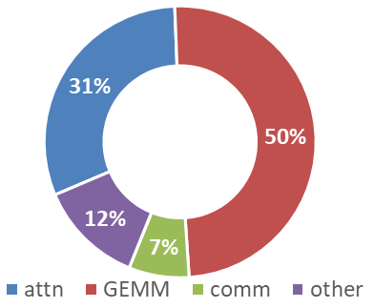
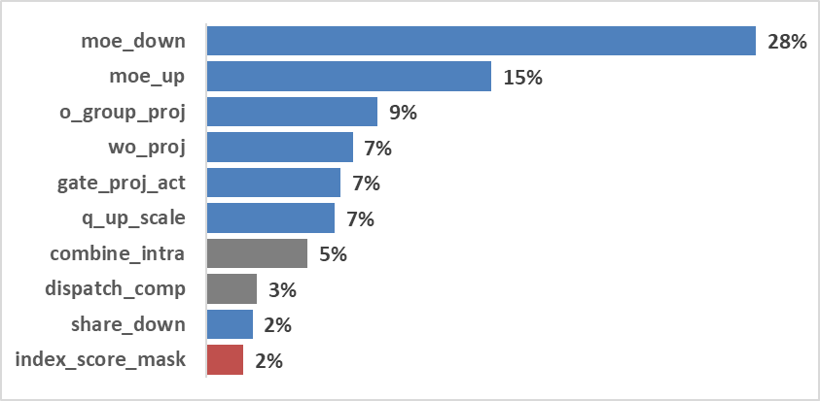
场景竞争力
算法优化
系统优化
易用/可用
10T模型：聚焦FFN访存与容量问题构筑关键技术，A5 DT打B300保4争3，低时延场景性价比领先NV
竞争目标
聚焦FFN访存与容量问题，通过大EP (EP128~256) 实现A5打B300保底4打1，挑战3打1，做好A5/A6部署十万亿模型的技术准备
高吞吐（20ms）：算力瓶颈场景性能差距0.24x，基于A5 DT算容比优势叠加decode KVC卸载提升性价比（性价比0.86x B300）
低时延（10ms）：系统向访存密集型转移利于A5 DT，基于大EP实现A5 DT性能0.5~0.6x B300 Server ，A6 DT性能2.3x A5 DT，同时基于容量配比优势，小batch size下A5 DT性价比1.7x B300
MOE专家是10T模型Scaling主要维度（DS为例）
路由专家数量 | 384→1792 (4.7x) | 路由专家维度 | 3072→4096 (1.3x)
问题 | 关键特性 | 特性描述
FFN访存 | 动态负载均衡 | 实时重排热专家，吞吐提升5%
 | MegaMoE | Tile粒度通算掩盖/共享专家掩盖，优化小batch场景性能，长尾时延降低10%
FFN容量 | Prefill权重卸载 | 卸载局部专家权重，分层Prefetch实现H2D掩盖
 | Decode Cache卸载 | 卸载DSA KVCache，H2D掩盖后时延劣化<3%
低时延 | W3A8, W2A8 | TPOT满足10ms规格下吞吐提升10%, 精度损失小于0.5%
 | 投机解码 | 1.挑战投机步长>10,接收步长>6 2.Draft时延优化15%
 | Indexer（长序列） | 256K及以上序列，Indexer时延压缩10倍，精度损失小于0.3%
模型 | TPOT | DV120 | DV121 | B300 | GB300 | 性能比 A5/B300 | 性价比 A5/B300
DS 10T （CSA+HCA） 稀疏+压缩 | 10ms | 394 | 928 | 674 | 2136 | 0.58x | 1.7x
 | 20ms | 524 | 1267 | 1818 | 2780 | 0.29x | 0.86x
Kimi 10T （MLA+KDA） 压缩+线性 | 10ms | - | 102 | 202 | 302 | - | -
 | 20ms | 100 | 253 | 419 | 496 | 0.24x | 0.7x
GLM 10T （DSA+KDA） 稀疏+线性 | 10ms | 396 | 975 | 599 | 2169 | 0.66x | 1.98x
 | 20ms | 508 | 1408 | 1804 | 2789 | 0.28x | 0.8x
MOE开销达到50%
DS10T
A5 DT
10ms
EP128
FFN访存是主要瓶颈
计算bound
访存bound
通信
建模条件：DS 10T w4a8，ISL 256K，DFLASH 7 (4.1)，介质成本HBM3 : BL1.2: HBM3E=1 : 0.36 : 1.66
低时延 TPOT ≤10ms，高吞吐TPOT ≤ 20ms

Slide 10
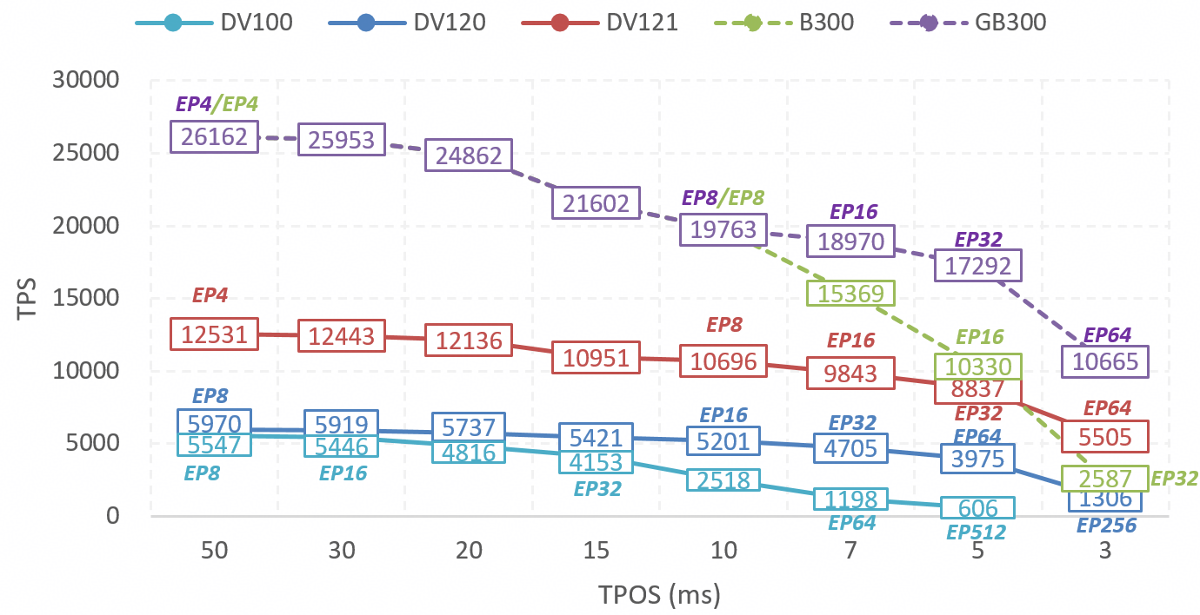
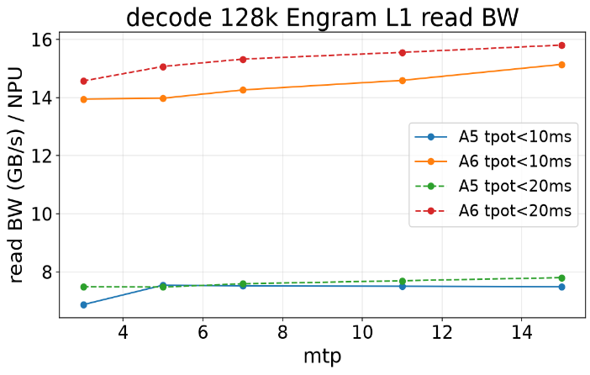
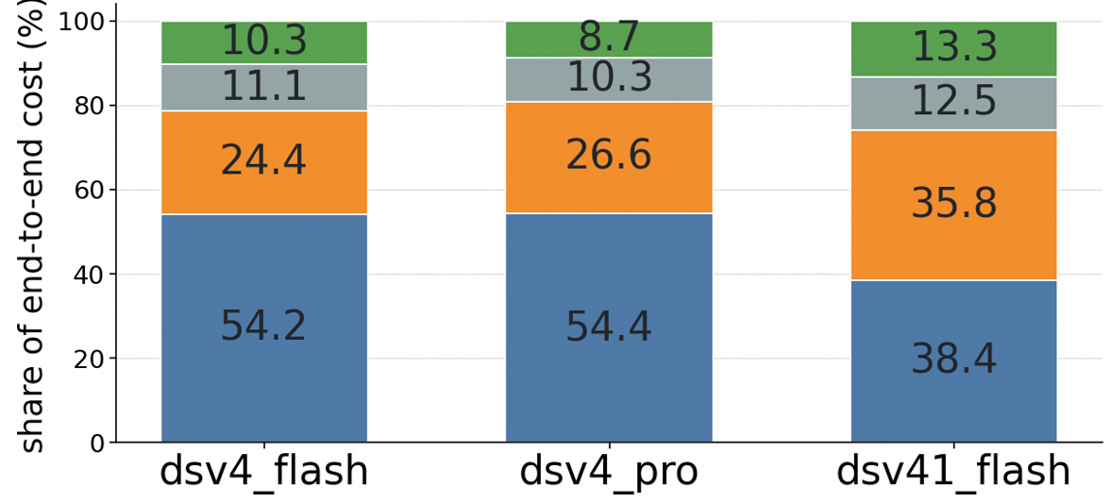
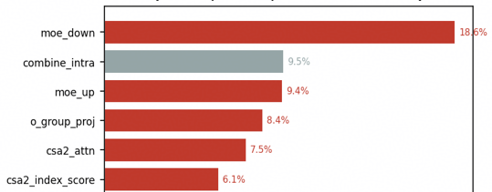
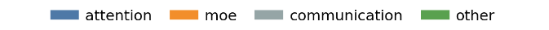
场景竞争力
算法优化
系统优化
易用/可用
百B级模型推理：高吞吐场景采用PR系列提升性价比，实现A5 PR性价比1.3x B300@10ms
竞争策略
高吞吐（10ms）：小模型大BS算力是核心瓶颈，通过PR系列提升高吞吐场景性价比，A5 PR（EP32）达成性价比1.3x B300@10ms
低时延（5ms）：小BS下B300 HBM容量过配（仅需47GB/卡），A5 DT性价比1.15x B300，性能0.38x B300，A6 DT性能2.2x A5 DT
百B模型算力bound为主，PR系列性价比1.3x~2x B300
Engram卸载host带宽需求 8~16GB/s
百B模型BS更大（A5 10ms BS~110），系统处于算力瓶颈，由于v4.1 flash大幅优化了kvc和indexer，moe计算/通信占比大幅提升（24%→36%）
带宽需求：P/D达到计算bound后带宽需求收敛，A5 DT ~7.5 GB/s，A6 DT ~16 GB/s，H2D带宽能够满足需求（NPU:CPU=4:1, H2D带宽100GB/s/D），核心是小包传输效率和离散访存问题（访存粒度256B，传输小包粒度264B）
DS V4.1 flash, 256K, Dspark 5(3.5), w4a8c4
others
engram
DV100性价比2x B300
DV100性价比1.3x B300
L14
KV Proj
全卸载：HOST存储+查表
DV120性价比1.15x B300
性能0.38x B300
CSA2
engram
L1
方案1：HOST全卸载
方案2：HOST存表，AICPU查表
方案3：无卸载（HBM）
SWA
问题 | 关键特性
FFN计算 | 低精度、通算融合、专家负载均衡、高投机专家预取与近似等
Engram离散访存 | 方案1：一体机场景采用方案1，优化流水掩盖方案避免NPU与CPU之间的token异步调度问题 方案2：优化离散访存问题，与decode cache特性和优化路线一致（如MTE等）
DV120
TPOT 10ms
计算bound
通信
V4→V4.1 index开销从top1下降到top6
建模条件：w4a8c4，ISL 256K，dspark 5(3.5), 介质成本HBM3 : BL1.2: HBM3E=1 : 0.36 : 1.66

Slide 11
昇腾推理技术项目三期PDCP决策
项目类型 | 二类 | 规划师 | 田坤/567818，谢才浪/507294 | 架构师 | 王建辉/555661 | 项目经理 | 李旭时/889328
项目预算 | 整体人力预算384+192人月，费用3690.2万人民币： 1、PL-TMT国内人力预算120人月，俄研所人力预算12人月，费用845万人民币，占比22.9%； 2、昇腾PDU Sub-TMT国内人力预算264人月，俄研所人力预算144人月，加研所人力预算24人月，港研所人力预算12人月，费用2845.2万人民币，占比77.1% |  |  | 关键里程碑
项目总体竞争力目标及关键进展 | 低时延：10T模型A5 DT性能0.5x B300@10ms，DSV4.1 Flash模型A5 DT性能0.38xB300@5ms，A6 DT性能2.2x A5 DT；已基于GLM5穿刺64K达成8ms，基于Dspark投机7平均接纳4.5，近似投机、树投机方案验证中；10T完成建模分析和减层测试，关键技术需进一步验证收益； 长序列：输入1M+99%命中，吞吐相比0%命中挑战提升90x；基于GLM5.2穿刺1M序列99%命中吞吐提升50x，系统瓶颈待进一步测试和拆解； 全模态：720p@10s场景，A6单卡归一吞吐2.2x A5 PR，挑战2.4x，多模态生成MFU>60%，RTF≤1；低比特量化、降频优化和通算融合达成单点技术目标，整网收益待测试； 易用性：SGLang亲和昇腾1M长序列TTFT A3实测59s（目标A5 10s待测试）；Agent优化推理系统完成框架和功能测试，P实例调度多轮演化相对基线性能提升13.3%;
关键技术点
Charter
PDCP/QR
TDR3A
TDCP
End-DCP
2026-5-31
2026-9-22
2027-3-31
2027-5-31
2027-8-31
序号 | 关键技术点 | 代际 | 变化 | 关键技术点描述及进展 | 工作量(人月) | 主导专家/主导部门 | 计划完成时间 | 计划落地版本
1 | 【10T】极低比特量化与负载均衡联合优化 | 2.0/2.5 | 新增 | 面向10TB级模型推理，探索极低比特混合量化与负载均衡优化算法，相比FP4权重压缩20%+，吞吐提升10%+，精度损失<0.5% | 12 | 姚益武/计算技术规划部 | 2027/3/30 | MindStudio / vLLM
2 | 【10T】MegaMoE动态负载均衡 | 2.0/2.5 | 新增 | 面向10T模型大EP场景下，EP负载不均衡的问题，带来通信计算长尾效应。该方案采取MoonEP从算子层面实时规划token路由和冗余专家，达到完美负载均衡。计划融入到MegaMoE大算子中。 | 12 | 赖俊杰/昇腾计算技术开发 | 2027/3/30 | vLLM
3 | 【10T/一体机】PDD共享FFN | 2.0/2.5 | 新增 | 通过FFN权重共享实现资源受限场景下大规模模型部署，相比PD混部topt 50ms，吞吐提升10% | 36 | 朱波/计算技术开发部 | 2027/3/30 | vLLM
4 | 【10T】Prefill专家权重卸载 | 2.0/2.5 | 新增 | 通过DDR卸载专家权重+计算掩盖，P节点EP规模从EP64降至EP32，吞吐提升10% | 12 | 高永基/昇腾计算技术开发，苏芸/计算技术规划部 | 2026/10/30 | vLLM
5 | 【长序列】Token级Index复用 | 2.0/2.5 | 新增 | 基于token维度的indexer复用，长序列场景吞吐提升3%，挑战5% | 24 | 陈铭浩/系统仿真技术实验室 | 2027/3/30 | vLLM
6 | 【低时延】Agent辅助megamoe算子生成 | 2.0/2.5 | 新增 | 基于自演化Agent生成megamoe算子，性能1.1x手撕版本，优化周期降低至3周，挑战2周 | 24 | Zheng Shen/加研 | 2027/3/30 | cannbot (不迁移，无版本)
7 | Tile-Level动态通算融合 | 2.0/2.5 | 裁剪 | A5 atomic add硬件存在性能问题，与该方案冲突；A6 已在AI Infra 二期规划 | 12 | 程悦/计算技术开发部 | / | /
8 | 动态CMO | 2.0/2.5 | 裁剪 | 功能已穿刺，完成性能摸底和理论分析，端到端性能上限<1%，无法达预期收益 | \ | 端启航/计算技术开发部 | / | /
9 | reduce确定性通信 | 2.0/2.5 | 裁剪 | A5确定性通信，CANN产品项目已有规划，不再重复投入 | \ | 韩远坤/计算机网络与协议实验室 | / | /
10 | FA稀疏昇腾亲和优化 | 2.0/2.5 | 裁剪 | 该技术点主要针对稠密attn模型优化，当前主流注意力架构是DSA，理论分析与实测无收益 | 24 | 朱珂/昇腾计算技术开发 | / | /
Notes:
项目经理、规划师、架构师
里程碑搞个图
项目预算——示例
关键里程碑

Slide 12
关键技术点【续】
序号 | 关键技术点 | 代际 | 变化 | 关键技术点描述及进展 | 工作量(人月) | 主导专家/主导部门 | 计划完成时间 | 计划落地版本
11 | 【低时延】动态通信 | 2.0/2.5 | NA | 通过动态通信调度&AIV直驱URMA&动态选择通信语义，端到端通信性能提升20% | 12 | 端启航/计算技术开发部 | 2027/3/30 | CANN
12 | 【低时延】CPU抖动优化 | 2.0/2.5 | NA | 通过资源亲和隔离消除CPU干扰造成的抖动问题，TPOT P99≤20ms，性能提升15% | \ | 谢英太/中软操作系统部 | 2027/3/30 | MindStudio
13 | 【低时延】投机解码优化 | 2.0/2.5 | NA | 持续优化投机解码，投机与校验开销降低30%，平均采信率＞70%，8步投机接纳>5.5，端到端吞吐提升15%，挑战30% | 36 | 弋飞/计算技术开发部 | 2027/3/30 | vLLM
14 | 【长序列】CPP并行优化 | 2.0/2.5 | NA | 面向长序列chunked prefill的折返排布流水并行（VPP），120K+序列吞吐相对CPP提升5% | 24 | 罗奎/昇腾计算架构与设计部 | 2027/3/30 | vLLM
15 | 【长序列】DSA/FFN chunk切分优化 | 2.0/2.5 | NA | 结合attn与ffn的chunk切分计算，提高chunk size，减少切chunk次数，TTFT时延降低10%，吞吐提升5% | 12 | 陈杰/计算技术开发部 | 2027/3/30 | vLLM
16 | 【长序列】MOE多流并行 | 2.0/2.5 | NA | 基于细粒度多流并发在调度层实现moe计算与通信掩盖，长序列64k+场景吞吐相比于不掩盖提升15% | 24 | 谢英太/中软操作系统部 | 2027/3/30 | vLLM
17 | 【长序列】零拷贝与通算融合加速 | 2.0/2.5 | NA | 构建零拷贝通信算子加速库，降低MOE通信内存，基于SIMT并行加速计算，通信性能提升20% | \ | 韩远坤/计算机网络与协议实验室 | 2027/3/30 | vLLM
18 | 【长序列】LLM低比特量化 | 2.0/2.5 | NA | A5/A6基于MXFP4/HiF4实现W4A4C4|F4加速10%，精度损失<1% | 36 | 姚益武/计算技术规划部 | 2027/3/30 | MindStudio / vLLM
19 | 【长序列】FA稀疏量化 | 2.0/2.5 | NA | 针对稀疏或线性attn研发FA稀疏量化算法，算子性能1.4x~3.5xFA量化，精度损失<1% | 24 | 姚益武/计算技术规划部 | 2027/3/30 | MindStudio / vLLM
20 | 【全模态】功耗降频优化 | 2.0/2.5 | NA | 利用功耗调频技术实现功耗降频后性能影响稠密attn低于10%，稀疏attn低于5%，快慢卡差距<3% | 36 | 张有陵/昇腾计算架构与设计部 | 2027/3/30 | MindIE
21 | 【全模态】多模态生成低比特量化 | 2.0/2.5 | NA | A5/A6基于MXFP4/HiF4实现W4A4C4|F4加速10%，精度损失<1% | 24 | 姚益武/计算技术规划部 | 2027/3/30 | MindStudio / vLLM
22 | 【全模态】多模态通算融合 | 2.0/2.5 | NA | 多模态MoE通算融合，大BS场景下性能提升5~10% | 12 | 程悦/计算技术开发部 | 2027/3/30 | CANN
23 | 【全模态】多模态调度优化 | 2.0/2.5 | NA | 不同分辨率batch调度优化、理解生成合一任务调度优化，性能提升10% | 24 | 陈杰/计算技术开发部 | 2027/3/30 | vLLM
24 | 【易用性】SGLang开箱性能优化 | 2.0/2.5 | NA | 长序列场景ISL 1M，hit 99%达成TTFT 10s，多模态场景SGL-Diffussion A5硬件性能2x H20，API满足度100% | \ | 镇亮/俄研 | 2027/3/30 | SGLang-Diffusion (不迁移，无版本)
25 | 【易用性】Agent优化推理引擎 | 2.0/2.5 | NA | 基于自演化Agent优化大模型推理（P请求调度和KVC调度），吞吐对比SOTA提升10% | 2 | 温智仁/港研 | 2027/3/30 | vLLM

Slide 13
组合概述
项目进展
项目计划
决策申请

Slide 14

【新增】【10TB大模型推理】极低比特混合量化与负载均衡优化，系统吞吐提升10%+，精度损失<0.5%
挑战 | 中心推理场景：随着幻方开源TB级模型DS-V4-Pro，业界LLM参数规模往TB/10TB级演进，大模型推理显存开销随之上升，推理成本攀升 低比特量化趋势：DS-V4/Kimi-K3等，逐步采用W4A8量化；且NV Rubin支持W3A8量化，使能TB级甚至10TB级模型权重压缩，降低内存开销 | 目标 | 基于A5/A6硬件，面向中心侧10TB级模型推理，探索MOE极低比特混合量化与负载均衡算法，系统吞吐提升10%+，精度损失<0.5%： MOE极低比特混合量化，相比W4A8压缩20%+，精度损失<0.5% 大EP场景联合负载均衡优化、以及在线精度补偿，系统吞吐提升10%+
负载均衡
关键技术
input
离线规划阶段(offline)
基于A5/A6硬件，面向10TB级模型推理，探索极低比特混合量化与负载均衡优化算法，相比FP4权重压缩20%+，吞吐提升10%+，精度损失<0.5%：
Attention模块：
  ① 线性层量化：W4A8，相比FP8权重压缩约~2x
  ② FA稀疏量化：Attention稀疏叠加量化，推理性能提升10%+
MOE模块：
  ③ 线性层极低比特量化（关联Agentic AI项目）：
  分组VQ量化：SQ/VQ2实现WxA8量化 (x≤3) ，分组粒度=256等
  UniSVQ：探索SQ与VQ联合优化算法，降低量化精度损失
  ④ 负载均衡优化（本期新增）：
  大EP场景，混精与负载均衡联合优化，吞吐提升10%+；层间/层内混合2/3/4比特量化，量化感知LP调度，实现低精专家的调度均衡。
  在线动态补偿：根据 EPLB预测出的热点专家或热点专家退化情况，在推理过程中动态加载残差项到NPU或者offload到CPU侧。
专家流量
统计分析
精度-副本联合分配（MCKP+）
量化感知放置算法（Q-Greedy Place）
RMSNorm
路由表+精度表
①②
在线调度阶段（online）
GQA/DSA/CSA
Batch token counts
量化感知LP调度（Q-LPLB）
精度加权token路（低精多分流）
Add
在线补偿
RMSNorm
量化过程：
VQ量化
量化残差
低秩分解
残差权重
③④
敏感专家
初始权重：NPU
残差项：NPU
初始权重：NPU
残差项：
CPU->NPU
MoE
INIT初始化
EPLB热点专家预测
热点专家
Add
热点专家退化
初始权重：NPU
残差项：
NPU->CPU
非敏感专家
初始权重：NPU
残差项：NPU
姚益武/汪蓉/明振宇

Slide 15
【新增】prefill moe权重部分卸载到DDR，10T模型EP域从64减少到32，A5 sever 吞吐提升10%
挑战 | 专家权重显存占用高，部署资源需求大。 大规模MoE模型全量专家常驻NPU时，占用大量显存，模型部署受容量约束，需要较大的EP规模。 专家卸载引入传输等待，影响Prefill性能。 CPU侧专家需要逐层加载至NPU，传输耗时受内存带宽及多卡并发竞争影响，传输时间较长。 | 目标 | 缩减10T模型部署规模，降低硬件成本。 通过部分专家常驻与动态专家卸载，结合跨层缓冲复用，降低专家权重显存占用，10T模型EP域规模从64缩减至32 优化跨层通算重叠，提升Prefill吞吐。 通过双缓冲交替加载与下一层专家异步预取，通算掩盖，减少计算空泡，目标实现A5 Server上的Prefill吞吐较优化前提升10%。
关键技术
当前进展
MoE 权重部分卸载DDR，分层加载和掩盖
Deepseek 10T | 传输/计算 | EP16 每卡104专家（卸载83），减配至8层 | EP32（结果外推） 每卡52专家（卸载31）
ChunkSize 4K，mBS=1 | 计算时间 每一层 | 总时间：13.5ms Moe：8.5ms 4K*24专家/EP16 Attention：5ms | 总时间：9.3ms Moe：4.3ms 4K*24专家/EP32 Attention：5ms
 | 传输时间 | 按照100GB/s 一个专家：410ms 可以传输：33个 | 可传输：27个
ChunkSize 8K，mBS=1 | 计算时间 | 每个卡分 总时间：27ms Moe：17ms Attention：10ms | 总时间：18.5ms Moe：8.5ms Attention：10ms
 | 传输时间 | 可以传输：66个 | 可传输：54个
NPU静态buffer
NPU动态buffer
OS~10GB
L层专家：(i-1)*x+y+1~i*x
KVC buffer~32GB
A5：
4节点，32张卡
NPU-i
L+1层专家：(i-1)*x+y+1~i*x
专家：(i-1)*x~ (i-1)*x+y
X61层
不存储：专家
(i-1)*x~ (i-1)*x+y
存储：专家：
(i-1)*x+y+1~i*x
每EP中x个专家，其中y个专家常驻HBM
CPU
X61层
硬件 | EP | Weight_HBM(GB) | Weight_offlaod(GB) | 权重读取bw(GB/s) | TPS/NPU | prefix cache读带宽(GB/s)
A5 | 32 | 86 | 77 | 28.61 | 908K | 3.4
A5 | 64 | 86 | 4 | 1.56 | 864K | 3.4
A5 | 128 | 86 | 0 | - | 784K | 3.4
A6 | 16 | 150 | 160 | 53.49 | 1968K | 7.3
A6 | 32 | 150 | 15 | 5.04 | 1950K | 7.3
A6 | 64 | 150 | 0 | - | 1880K | 7.3
① Prefill MoE卸载功能初步搭建完成
② EP16下模型减层进行MoE传输实验，mBS=1传输时延不能掩盖，预估TTFT=5s时，mBS~=10，可以被掩盖
下一步计划
① 在EP32下，进行端到端MoE卸载实验，验证时延是否无劣化（权重读取完全掩盖），并对比不卸载，EP128时的吞吐收益
A5 PR HBM 128GB, A6 PR HBM 192GB，H2D单向带宽利用率70%
输入长度2M，命中率99.95%，TTFT<5s，w4a4c4
苏芸/高永基
Notes:
先用DT 96G看下 EP64或者EP128，尝试通过卸载降低容量 EP32？ 关于带宽需要再check一下

Slide 16
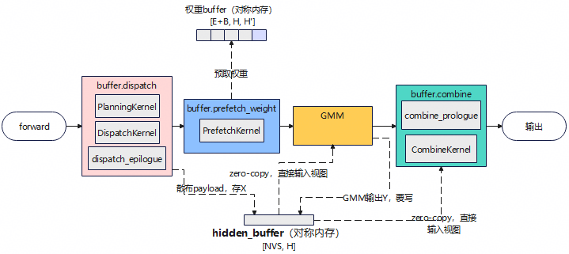
组合概述
项目进展
项目计划
决策申请
【新增】【EP负载均衡】MegaMoE动态负载均衡
目标 | 面向A5/A6硬件，聚焦推理过程MoE负载不均问题，MegaMoE中融入MoonEP负载均衡方法优化后端到端性能提高5% | 进展 | 当前基于Ascend-MoonEP算子，完成了在训练框架的穿刺，A5单机8卡端到端收益3%
MoonEP技术
进展
关键技术：
完美均衡：每rank通过规划后，都处理（序列长度*topK）个Token
实时规划：每forward都执行快速规划，保证完美均衡；
动态冗余专家：通过对称内存构建权重和冗余槽位，每forward都根据规划结果跨rank预取专家到槽位，推理场景一般预留3-4个槽位。
关键进展：
当前在A5单机8卡、kimik3减层减专家、MindSpeed-MM框架上测试Ascend-MoonEP，少量迭代测试，端到端实验提升3%;
推理场景正在vllm-ascend中穿刺
模式 | 稳态时延 | 吞吐（GBS=128） | 5 次范围
baseline (alltoall) | 6750 ms | 19.0 samples/s | 6714–6804
moonep (shmem+MTE) | 6547 ms（-3.0%） | 19.6 samples/s | 6494–6591
2026.09.30
2026.11.30
2027.1.30
vllm-ascend上完成moonep穿刺
融合MegaMoE算子优化重写，优化推理场景性能
A5多机验证，系统吞吐提升5%
赖俊杰/胡正东

Slide 17
【新增】自演进 MegaMoE 算子性能优化 Agent
挑
战
人工优化周期长: 以 UniEP 为例，完成初步优化后，仍预计需要约 6 人月继续优化
一套配置难以适应不同负载: 本次 GPU 测试中，同一候选在 128 token时降低约 22% 的调用时延，在 16 token时基本没有收益。
完整 MoE 的优化涉及多个环节: 专家计算、数据搬运和跨卡同步相互影响，单个环节提速，可能被其他环节的等待抵消。
提速需要兼顾正确性与成本: 更快的方案可能增加显存或长尾时延；扩大搜索范围，又会增加编译和测量成本。
目
标
场景：单机≤16卡，优化K3小批量decoding与chunked prefill的完整MoE。
研发目标：在相同硬件、精度、卡数及显存预算下，选定负载的完整 MoE 相对基线版的加速比≥1.10（以 device time 中位数计算）。
交付：数值测试集全部通过，输出优化代码、配置与自动评测工具；10个工作日完成一轮优化。
人工设定目标，Agent 执行优化
①② 测量瓶颈、校准模型，选择优化方案
里程碑
①② 分析与决策
③④ 实施与验证
测量关键路径：采集完整MoE调用与各阶段时间线，区分计算、搬运、启动、同步和跨卡等待；结合实际路由分析各卡负载，定位重复读写、流水空闲及负载不均，避免只优化局部热点。
核算并校准模型：已实现完整模块计算量、权重驻留和逐卡负载核算。拟将原设备编译产物接入MSKPP，建模存储层级、执行依赖和资源竞争；用真机样本校准耗时与候选排序，记录误差与适用范围。
估计优化余量：依据计算、访存与通信约束估计条件性能上界，同时预测候选耗时；将人工版加速比与接近上界的程度分开记录。预测用于决定搜索方向和预算，完整收益仍由真机验证，不能把理想余量当可兑现收益。
选择优化方案：计算或访存受限时搜索分块、流水、布局与复用；存在中间张量和重复初始化时调整融合边界；跨卡等待突出时改进生产消费顺序与通算掩盖。
参数搜索 PoC：对现有专家计算段进行参数搜索，128 token 负载下调用中位时延降低约 22%；16 token 基本持平。结果支持“按目标负载搜索、实测择优、无收益时保留原配置”的技术路线，为进一步优化完整 MoE 提供方法依据。
1
10.30
输入：人工实现 + 目标负载 + 约束
建立基线与优化方法
覆盖decoding、chunked prefill 2类场景、至少6个负载点；完成 1套完整MoE自动测量与优化流程，保存人工基线及成本记录。
① 测量并分析瓶颈
完整调用与各阶段时间线
核对计算、访存与跨卡等待
② 选择方案与搜索预算
模型估算余量与候选成本
确定参数、融合或数据流方案
2
12.30
完成K3 MoE优化原型
③④ 参数与数据流搜索，真机反馈驱动方案演进
在单机 ≤16卡环境中，至少 1个主负载的完整MoE调用较人工基线加速 ≥1.05倍；完成 2种优化方法的真机对照，交付可复现代码与配置。
③ 参数与数据流搜索
结合模型与经验生成、编译方案
按反馈修正实现与搜索顺序
分块 / 布局
Tile DAG / 依赖
核分配 / 流水深度
通算调度
③ 参数与结构候选
④ 实测反馈与修正
④ 独立验证与经验复用
DAG：切分、依赖与融合
对照人工版 / 常规 autotune
冻结候选，在新输入上复测
3.30
④ 实测验证与方案演进
比较完整调用，独立复测新输入
更新经验与模型，返回①分析
执行映射：核分配与流水
错误与瓶颈 → 修正实现
记录有效改动及适用范围
3
调度：预取、队列与通算重叠
时延与成本 → 调整搜索
保留失败原因与回退配置
完成验收与工具交付
反馈用于下一轮：修正候选、校准模型、更新经验
decoding、chunked prefill各至少 1个主负载加速 ≥1.10倍；全部覆盖点通过数值测试，P95时延及峰值显存相对基线增加均 ≤5%；单轮自动优化耗时 ≤10个工作日。
实测反馈：更新模型、重新定位瓶颈
③ 组合参数与数据流方案：依据瓶颈和模型生成候选，同时保留探索新结构的预算。
④ 用实测修正方案：等待突出时调整预取、流水或通算顺序，瓶颈改变则返回①。
④ 验证后积累经验：记录负载、改动与收益，供后续搜索复用；无收益时保留原配置。
交付：算子、配置、收益及成本报告
输入：人工实现、目标负载与约束｜输出：优化代码、配置及报告｜交付：自动评测工具与可复现环境
已验证经验 → 后续负载复用
Zheng Shen（加研）
Notes:
本项目面向已经能够运行、已有人工优化的昇腾MoE实现，进一步寻找特定负载下的性能提升空间。工程师提供模型要求、人工版本和资源预算，工具负责分析瓶颈、提出方案、执行搜索并验证结果，最终交付可复现的优化代码与配置。项目希望缩短人工反复试错的周期，首期不承诺对所有模型、所有负载都超过最佳人工实现。
首期聚焦K3的decoding和chunked prefill，在单机不超过16卡的环境中研究完整MoE模块。采用“以小研大”的方式：减少模型层数，保留目标MoE的专家维度、激活与量化格式、路由以及分卡方式。这样可以研究真实的计算和通信问题，而不必部署整个K3。这里的token数指一次MoE调用实际处理的数量，与请求的上下文长度不同；长上下文的Agent请求同样会经历小批量decoding，因此不把短上下文作为应用限制。
优化对象是完整MoE调用，不能只选其中最快的一段计算。评测需覆盖输入处理、专家分发、专家计算、结果合并及必要同步；模型要求的共享专家分支也应纳入相应验收范围。研发目标采用完整MoE的device time，覆盖计算、数据搬运及跨卡依赖，双方使用一致的计时边界。主机发射与主机同步等待开销另行报告，不能用host调用跨度代替设备时延。TTFT和TPOT还受到注意力、调度等整网因素影响，因此保留为未来系统集成的观察指标，不用单个MoE模块的收益代替整网结果。
技术路线是“测量—分析—搜索—验证—重新分析”的循环。先用性能采样判断时间消耗在计算、数据搬运、同步还是调用开销，再选择分块、流水、数据布局或通信计算重叠等优化方法。一次优化后，瓶颈可能转移，必须重新测量。MSKPP等仿真工具可用于估计不同方案的成本、缩小搜索范围，但模型需要真机校准，预测出的理想值不能直接当作可兑现的性能极限。
研发目标是在预先确定的decoding和chunked prefill主负载上，使完整MoE调用达到同期人工版本的1.10倍速度。例如人工版本需要100微秒，优化后应不超过约90.9微秒，即时延降低9.09%。比较时固定硬件、精度、并行方式和运行模式；双方应使用相同的图重放等运行时能力。除中位时延外，还要检查P95时延、峰值显存、编译时间和搜索耗时，避免用额外资源换取表面上的提速。最终验收还必须通过数值测试。
当前PoC提供了方法层面的依据：A100上的vLLM专家计算段经过配置搜索，在128 token负载下、双方均使用图重放时，调用中位时延降低约22%；16 token基本无改善，1 token略有回退。这说明优化应针对具体负载，并保留不适用时的原配置。该实验仅覆盖专家计算段，不含EP通信；本轮未验证精度。它尚未验证自演进机制，也不能直接证明K3或昇腾上能获得相同比例的收益。
NPU侧在双卡上运行了CANN MegaMoE，并开展性能采样。此前图重放实验观察到调用时延降低14.5%—18.5%，其中包含主机发射和两卡启动时差的变化；这不是修改NPU内核后取得的收益。后续要在相同运行模式下，验证算子内部数据流和通信策略的改动。当前紧急PoC按要求只测性能、未验证精度，因此这些数字用于判断研究方向，尚不构成正式验收结果。
里程碑分三步推进：10月完成两类场景的评测与自动优化流程；12月形成K3 MoE优化原型并取得首个主负载的改进；3月完成两类主负载的性能、数值和成本验收，交付工具。希望把一次优化迭代控制在10个工作日内。现有实验支撑继续研究，但完整K3 MoE的1.10倍收益仍是需要完成的研发目标。
这里的自演进主要作用于优化方案和搜索方法。③根据瓶颈与性能模型生成tile切分、数据流依赖、核分配、流水深度以及通信计算调度等候选。④把编译错误、数值错误、时延和资源开销反馈给下一轮，决定修正实现、调整候选顺序还是更换数据流结构；如果瓶颈转移，就返回①重新测量和建模。例如搬运等待突出时，可以验证预取与流水调整是否有效；通信等待突出时，可以验证改变生产消费顺序是否能减少等待。这些是待验证的优化方向，不预设一定有收益。
独立验证与搜索过程分开：候选确定后冻结代码和配置，用未参与选择的新输入复测。确认有效的改动及其硬件、dtype、负载条件可写入经验库，后续任务按适用范围检索复用。如果复测失败并据此重新修改方案，需要再次使用新的独立验证集。这里不依赖训练基础模型权重。项目将以相同搜索预算，对比有无模型和经验反馈时的达标耗时、最终收益与成功覆盖，检验自演进是否比固定搜索策略更有效。
挑战栏的约6人月是项目讨论中对UniEP后续人工优化工作量的工程估计，不是公开论文提供的测量结果。同显存预算指双方遵守事前设定的资源上限；里程碑中的峰值显存与P95增加不超过5%，是附加的相对基线约束。

Slide 18
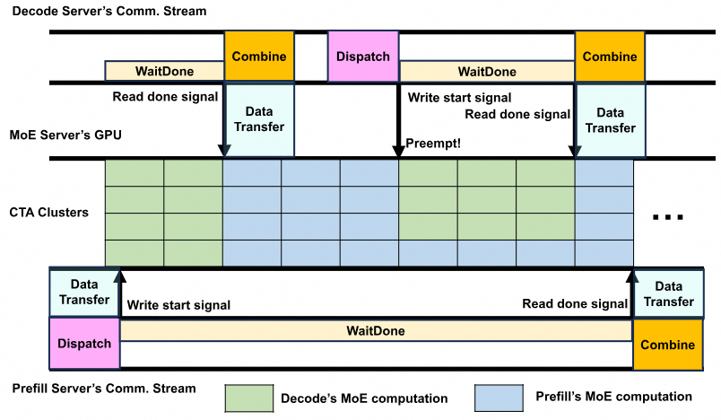
【新增】PD Attention分离FFN共享，降低PD分离下大模型部署所需卡数，优化PD混部下的Goodput 10%
挑战 | PD分离带来模型权重复用：PD分离需各个实例独立加载模型权重，模型越大占用卡越多，在资源受限场景下无法应用 PD混部导致goodput下降：一个模型实例同时处理Prefill和Decode请求，导致两者相互影响，降低Goodput | 目标 | 面向一体机场景，穿刺实现PD Attention分离FFN共享，降低PD分离下大模型部署所需卡数，优化PD混部下的Goodput，实现TPOT 50ms下，吞吐10%的提升
Prefill Attention和Decode Attention分离，FFN共享
PD 配比动态调整：P:D = 1:1/1:3/3:1
关键技术
Prefill- Attention
Serve
Prefill- Attention
Serve
Decode-
Attention
Serve
Decode- Attention
Serve
FFN侧感知Decode和Prefill优先级（Decode AFD分离技术）
  FFN侧Megakernel实现，不依赖CPU侧控制和图下发
  FFN侧感知数据优先级，通过微妙级调度，控制kernel内部数据传递，优先保证Decode请求计算
Attention框架 （Prefill AFD分离技术）
  Attention侧复用图模式进行下发，支持多Microbatch
  Attention侧实现与FFN的异步通信机制
  在跨节点场景下，优化P和D Attention的通信机制，保证D Attention通信时延
P和D Attention动态配比
  感知P和Dattention负载，动态调整P和D的配比，保证吞吐最大化
FFN
MegaKernel
FFN
MegaKernel
FFN
MegaKernel
FFN
MegaKernel
Tile 抢占
Tile 抢占
Tile 抢占
Tile 抢占
朱波
Notes:
有限资源情况下，节约FFN部署空间 --> kv cache空间增大 可能更多是面向一体机场景，不作为10T，大EP可能用不上 -- 需要再讨论下

Slide 19
方案概述
技术进展
性能结果
后续计划
【新增】 Token级Index复用
挑战 | 稀疏注意力中Indexer模块使用全量Cache进行相关性得分计算。当序列长度越长时，Indexer模块所代表的QLI算子耗时大幅度增加。 | 目标 | 基于Token-Layer多维复用架构，复用Indexer计算所得ID对应的Cache，在降低QLI算子开销的同时维持模型精度损失1%以内，实现DeepseekV4.1 Flash模型在512K-1M长序列场景下推理性能提升3%，挑战5%以上
技术点介绍
当前进展
step
1.完成本方案在Decode阶段的Token维度的Index复用功能流程打通，DeepseekV4-Flash W8A8版本Index复用技术端到端性能测试结果：在BS=1的情况下，本方案的Decode版本能够降低TPOT耗时4.1%。
micro step 0
micro step 1-(N-1)
token
Batch Size | Micro Step | Buffer Len | 方案 | 输入长度 | 输出长度 | Mean TTFT(ms) | Mean TPOT(ms) | Mean ITL(ms)
1 | 8 | 2K | Baseline | 512K | 32 | 141819.5 | 14.89 | 31.64
 |  |  | 本方案 |  |  | 141778.1 | 14.28(↑4.1%) | 29.52(↑6.7%)
Index Score TOPn Cal
Select
Layer X Topn Indexer KV
Select
Layer X Full Indexer KV
Layer X TOPn Index
(Include TOPm Index)
Layer X TOPk KV
Index Score TOPm Cal
Layer X TOPm Index
Layer X TOPk KV
Correspond
Layer X new KVs
Correspond
2.不同数据集精度测试分析：在Buferr Len设置为2K情况，micro step设置为8的情况下利用DeepseekV4-Flash模式针对不同数据集进行了测试，可以看到所提方案对于这些数据集的精度影响较小。
Layer X Topm Indexer KV
Index Score TOPk Cal
Select
Layer X Topm Indexer KV
Index Score TOPk Cal
Select
Layer X TOPk Index
Layer X TOPk KV
Layer X TOPk Index
Layer X TOPk KV
测试模型 | Buffer Len | Micro Step | 方案 | 数据集 | 题目数量 | 平均准确率
DeepseekV4-Flash | - | - | Baseline | AIME25 | 30 | 0.4333
 |  |  |  |  | 198 | 0.7121
 |  |  |  | GPQA
 |  |  |  |  | 395 | 0.5899
 |  |  |  | LONGBENCHV2
 |  |  |  |  | 12032 | 0.8281
 |  |  |  | MMLU_PRO
 |  |  |  |  | 200 | 0.7075
 |  |  |  | NEEDLE_HAYSTACK
 |  |  | 本方案 | AIME25 | 30 | 0.5
 | 2K | 8
 |  |  |  |  | 198 | 0.7323
 |  |  |  | GPQA
 |  |  |  |  | 395 | 0.5848(↓0.51%, abs)
 |  |  |  | LONGBENCHV2
 |  |  |  |  | 12032 | 0.8281
 |  |  |  | MMLU_PRO
 |  |  |  |  | 200 | 0.7030(↓0.45%, abs)
 |  |  |  | NEEDLE_HAYSTACK
Layer X new KVs
Layer X new KVs
n≥m ≥ k
Token-Wise复用架构：从Token维度上，将token生成区分为step和micro step；在一个step内复用相同的TOPn Indexer KV Cache，在micro step内复用相同的TOPm Indexer KV Cache。
第一个micro step处理流程：在Step流程中，第一个micro step的第一个token生成采用Full Indexer KV Cache进行相关性得分计算得到的TOPn Index，第一个micro step内后续token生成采用TOPm Index（TOPn Index的前m个）加上micro step内累积的新tokens的Index计算获得对应要选取的TOPk KV。
后续的N-1个micro step处理流程：，第一个token生成采用TOPn Index和累积的新tokens进行相关性得分计算得到的TOPm Index，后续token生成采用TOPm Index加上新累积的tokens的Index计算获得对应要选取的TOPk KV。
3.Prefill版本方案开发：同时考虑以Chunk为基本粒度的Index复用方案，针对Prefill阶段QLI算子开销占据更大的情况，能够具备更大的性能收益
陈铭浩/李夏冰（中研）
Notes:
精度损失不超过1%还需要看下，模型结构发生变化对性能收益上有风险 -- 重点是精度， 和agentic AI技术项目协同 考虑在agentic， 待定

Slide 20

组合概述
项目计划
决策申请
专题一：低时延
序号 | 关键技术点名称 | 代际 | 关键技术点描述 | 交付形式 | 工作量（人年） | 主导专家 | 承接团队 | 计划完成时间 | 计划落地产品时间 | 计划落地版本 | 是否有专利/论文规划
1 | 动态通信 | A5/A6 | 实现动态通信调度的大规模A5集群MoE场景下的AlltoAll算法，利用内存语义快速同步与双端并发控制,降低通信时延约10%，利用AIV直驱URMA提升AlltoAll带宽约20%，利用多通信语义自动选择提升通信性能20% | 自研 | 1 | 端启航 | 计算技术开发部 | 2026-11-30 | 2027-03-30 | CANN | 有
2 | CPU抖动优化 | A5/A6 | 1、分层均衡亲和算法：根据大模型并行策略（DP-PP-TP)，硬件拓扑架构（Socket-Numa-Cluster)、亲和关系(NPU-Numa)，构建分层均衡亲和策略； 2、动态隔离机制：构建Cpuset和SMT动态核隔离，Futex优先级传递，MPAM Cache隔离机制，保障关键线程在运行过程中不受线程抢占、中断、锁与Cache干扰； | 自研 | / | 谢英太/陈辉 | 昇腾计算架构与设计/中软操作系统部 | 2026-11-30 | 2027-03-30 | MindStudio | 无
3 | 投机解码优化 | A5/A6 | 利用扩散投机解码加速算法、动态负载自适应算法、长序列下的kv稀疏方案、和语义近似校验，来提升投机解码的接受长度、降低长序列下草稿计算开销，从而达到提升端到端吞吐性能、优化TPOT时延的效果。 | 自研 | 3 | 弋飞/吴雨珊/朱洪德 | 昇腾技术开发模块/计算技术开发部/俄研 | 2026-12-30 | 2027-03-30 | vLLM | 有
Page 4/16
Huawei Confidential

Slide 21
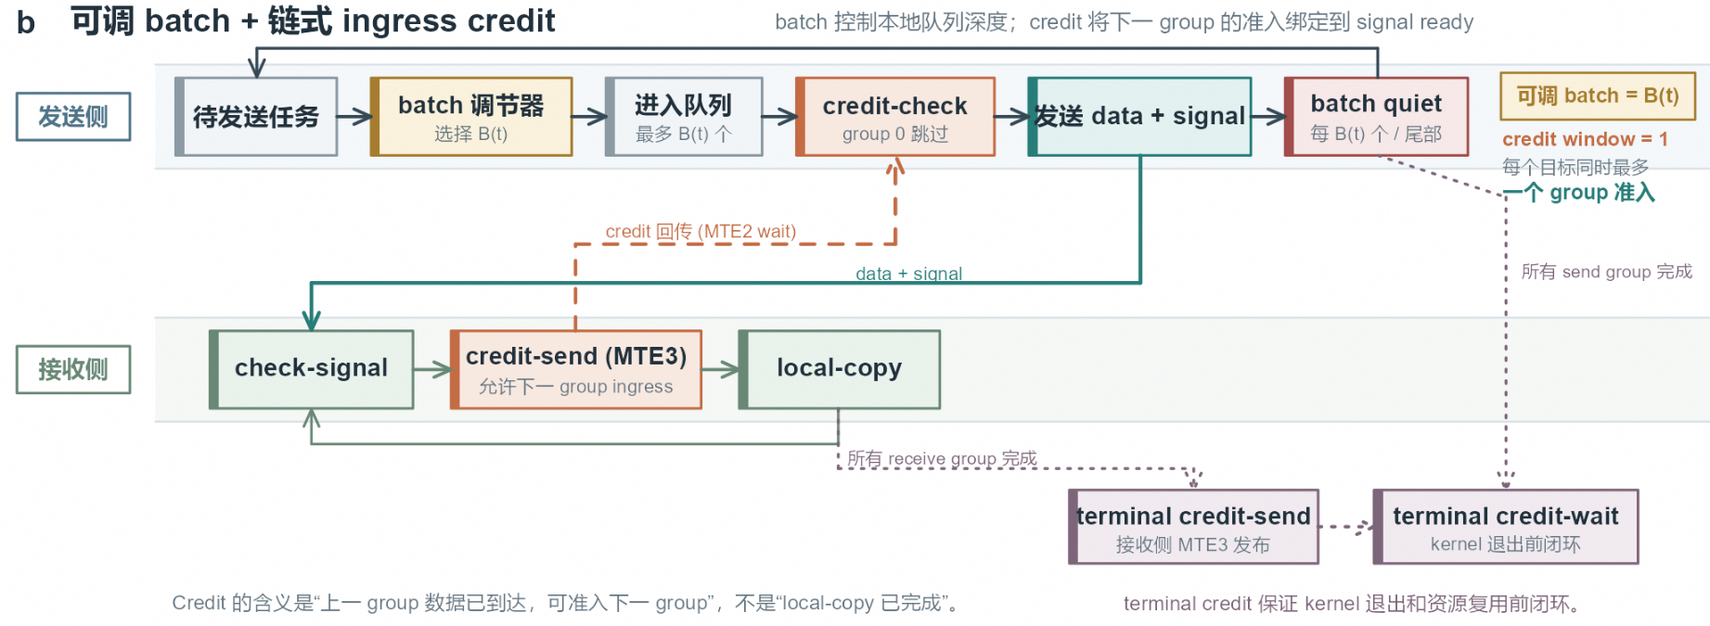
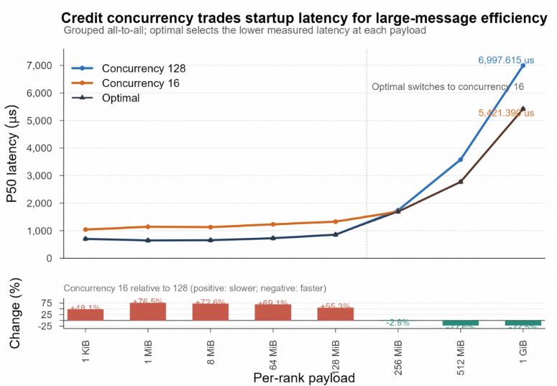
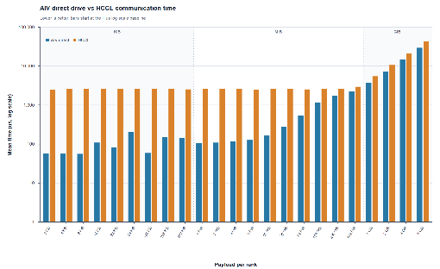
组合概述
项目进展
项目计划
决策申请
动态通信&AIV直驱URMA，端到端通信性能提升20%
 | A5存在多种通信模式，用户需要感知通信方式，并进行选择，易用性差当前静态的通信调度存在大量快慢卡问题，和notify wait时间。 |  | 动态通信调度&AIV直驱URMA 降低通信时延约10%，AIV直驱URMA提升AlltoAll带宽约20% 动态通信语义选择 自动路由优化多通信域场景，通信性能提升约20%
挑
战
目
标
技术点1：动态通信调度&AIV直驱URMA
技术点2：动态通信语义选择
带宽
URMA
Router路由优先级(从高到低)
  小数据量选择内存语义域->MTE通信
  大数据量且MS可用->CCU-MS
  大数据量且MS不可用->AIV直驱URMA
  以上均不可用->AIV直驱RDMA
CCU
MTE
RDMA
时延
当前进展
1
2
128p
动态通信调度&AIV直驱URMA
  开发验证完成, AIV直驱URMA带宽从240GB/s(HCCL)提升至260GB/s,动态通信调度带宽从260GB/s提升至289GB/s (总20.4%)
  动态通信语义选择
  通信语义: 完成AIV直驱SDMA&URMA,优化动态通信与多通信域性能
  通信路由: 基于数据量大小和语义可用性自动路由开发完成,亟待验证
并发通信优化: 解决单一并发度问题,实现动态可调的双端许可通信
  自适应调节器: 调节并发通信任务数量
  双侧并发许可: 缓解快慢卡问题引起的网络流量波动问题
  超节点快速同步机制: 减少同步任务下发时间,降低时延开销
AIV直驱URMA: 实现AIV场景下的URMA语义AlltoAll
1
HCCL落地迁移中
2
CCU-MS通信链路打通中
端启航
Notes:
调用算子就自动使用

Slide 22
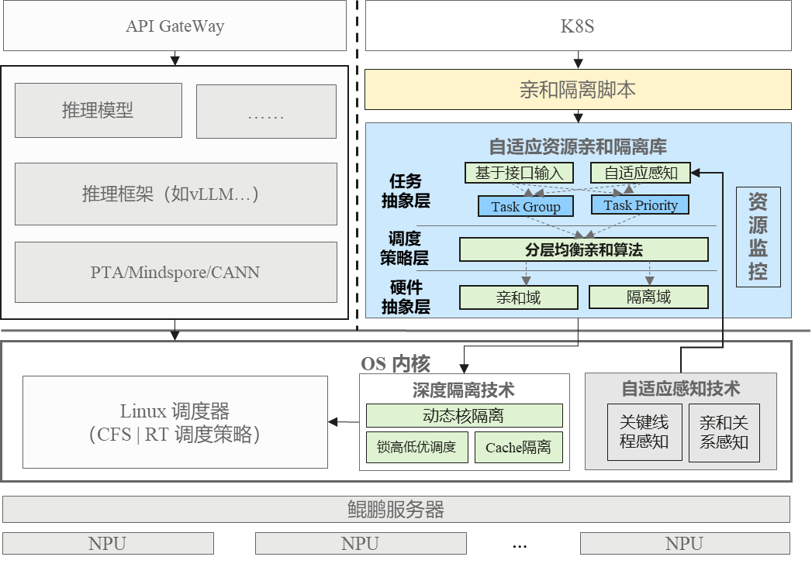
组合概述
项目进展
项目计划
决策申请
自适应CPU资源亲和隔离：消除AI HOST性能抖动，提升昇腾超节点推理场景性能
挑战 | AI HOST性能抖动问题成为AI场景的普遍问题，昇腾超节点尤为明显，未来随着TPOT时延要求越来越高性能抖动问题会越来严重。 CPU资源干扰是造成性能抖动的主要原因，当前A+K场景缺乏有效且易用的方案进行管控。 | 目标 | 构建自适应CPU资源亲和隔离技术，消除因CPU资源干扰导致的性能抖动问题，支持典型场景平均性能提升10%，TPOT P99时延 < 20ms。 解决易用性问题，基于客户业务框架信息自动构建实施亲和隔离方案，具备不同硬件的可泛化性。
关键技术
技术进展
自适应资源亲和隔离
1、任务与硬件抽象：基于不同AI业务（推理，训练，强化学习等）和不同的硬件平台（A2，A3， A5等），抽象任务对象和算力对象，提供亲和隔离语义接口；
2、分层均衡亲和算法：根据大模型并行策略（DP-PP-TP)，硬件拓扑架构（Socket-Numa-Cluster)、亲和关系(NPU-Numa)，构建分层均衡亲和策略；
3、动态隔离机制：构建Cpuset 和SMT动态核隔离，Futex优先级传递，MPAM Cache隔离机制，保障关键线程在运行过程中不受线程抢占、中断、锁与Cache干扰；
验证：
1、（0430）ZJ现网A3环境M9模型完成验证，TPS提升45.7%，P99 TPOT降低29.7%；
2、（0730）JD京言场景A3环境完成验证，GLM5.2模型，输入32k输出6k，P99 TPOT降低16.2%，TPS提升18.9%；
开源：自适应亲和隔离组件已开源到昇腾社区。
谢英太（中软）

Slide 23
组合概述
项目进展
项目计划
决策申请
动态投机提升高吞吐场景10%，免训练方案低时延性能提升10%
挑战 | 高吞吐场景下，固定的投机策略(e.g., 投机长度)无法达成最优的系统加速效果，甚至导致端到端吞吐性能劣化 低时延场景下，树投机可以提升整体采信率，但引入的冗余计算造成加速收益降低，性能不达预期 | 目标 | 接受长度提升：基于免训练/微调的投机优化算法，实现首token采信率达成90%以上，支撑接受长度>=6 tokens 推理性能提升：基于系统负载感知的动态长度/树结构投机解码加速算法，提高系统算力利用率，模型推理性能提升5%
动态投机技术方案进展
免训练采信率提升技术方案进展
方案概述
感知模型部署后的采信率变化趋势，动态调整Target模型校验token数量；当采信率较低时，自适应降低Target模型计算负载，缓解高并发下的计算Bound，吞吐提升10~20%
熵校验投机方案概述与进展
考虑草稿token之间的语义相似性，当主模型的判断模糊并做出趋于平缓的分布时，放宽草稿token的接收阈值，提升采信率
客户现场 | ZJ330攻关，完成算法验证，基于客户自有框架与评测数据，精度损失<0.5%，投机2步下接收提升0.1+，通过客户验收
版本合入 | vLLM-Ascend版本合入：算法与MagicMTP（块校验）叠加（PR），可单独或组合使用，已落入vLLM-Ascend：PR
技术方案进展
基于采信率动态感知的Target校验阈值调整算法已合入vllm-ascend主线，支持DFlash、DSpark投机。已在Qwen3-8B\GLM-5.2\Deepseek-V4-Flash模型验证收益。
下一步计划
基于负载感知的动态投机算法，感知不同并发下的系统负载，采用接受长度-系统负载之间的最优组合
树状投机方案概述与进展
链式投机中，采信率随投机位置增长而指数级递减，限制采信率上限。树投机增加候选token分支，能否大幅提升采信率，低时延场景性能优化10~20%
基于48token预算，优势场景（qwen3-8b+数学数据集）在投机长度16下实现接受长度>10，TPOT优化5%+
Deepseek-V4-Flash 高吞吐场景动态投机收益
投机长度 | 静态投机 |  |  | 动态投机
 | 计算长度 | 接受长度 | 吞吐 | 计算长度 | 接受长度 | 吞吐
9 | 10 | 3.88 | 1102 | 4.20 (↓ 53.3%) | 3.72 | 1320 (↑ 19.8%)
7 | 8 | 3.88 | 1021 | 4.14 (↓ 40.9%) | 3.79 | 1210 (↑ 18.5%)
5 | 6 | 3.55 | 1023 | 3.68 (↓ 26.3%) | 3.51 | 1019(-)
Qwen3-8B 低时延场景树投机收益
投机方法 | 投机长度 | 接受长度 | TPOT(ms) | 吞吐(tok/s)
仅Target | - | - | 18.33 | 54.18
DSpark | 16 | 7.17 | 4.59 | 204.21
树投机 | 16->48 | 10.38 | 4.26 (↓ 7.2%) | 226.30 (↑10.8%)
陈澳旋/弋飞

Slide 24
组合概述
项目进展
项目计划
决策申请
长序列场景投机接受长度提升10%+，多模态理解场景投机采信率提升15%
挑战 | 长序列场景下(e.g., Agent)，投机模块上下文处理能力差，不仅KV访存开销倍增，且投机模块的采信率随着序列长度持续劣化，加速收益不明显 多模态理解场景，投机推理采信率相比纯文本生成任务低10%~15%，且涉及大量视觉token计算(投机模块不感知)，导致端到端加速相比LLM场景低 | 目标 | 长序列场景：基于长序列KV稀疏的近似投机加速算法，长序列场景下（>=16K）推理开销降低20%+，多token采信率进一步提升10% 多模态理解：基于视觉信息融合的多模态草稿模型训推算法，实现多模态理解场景投机推理采信率提升10%+
长序列技术方案进展
多模态技术方案进展
方案概述
主模型与草稿的 KV Cache 都完整存储,区别只在 decode 时的读取范围 —— 主模型读全序列,草稿只读最近 W 个 token；主模型 decode 产出的 hidden states 驱动草稿。
窗口长度选择与草稿模型训练时的序列长度有关，推荐 W ≈ 草稿训练长度
方案概述
设计实现基于视觉信息融合的多模态草稿模型训推算法，实现多模态理解场景投机推理采信率提升。
技术方案进展
长序列滑窗功能已合入vllm-ascend主线，功能覆盖支持eagle3、dflash、dspark草稿模型。分别在qwen3、qwen3.5、GLM5.2上验证收益，序列长度覆盖128K及以下。
技术方案进展
通过基于Hivis视觉投机解码框架使能Dflash草稿模型并进行微调，当前Qwen3.5-4B模型，典型数据集(Textvqa val、mmstar)采信率平均提升15%
下一步计划
长序列滑窗能力迁移model_runner_v2
支持叠加DCP特性，测试更高序列长度的性能收益。
下一步计划
通过引入草稿校正模块等优化策略，改进标准DFlash草稿模型，进一步提升草稿模块token接受度；
通过对视觉和文本特征进行建模分析，尝试构建新型视觉特征提取模块，并与优化后的草稿模型相互配合，实现采信率的进一步提升。
GLM5.2 + Dspark，投机步长（8+1），窗长1K，gsm8k定长数据集下的收益：
序列长度 | 输出吞吐 tok/s | TPOT ms | 接收长度
16K | 63.2 → 69.6 (+10.2%) | 13.0 → 11.6 (−10.8%) | 5.64 → 6.27 (+11.2%)
32K | 66.8 → 71.7 (+7.3%) | 11.9 → 10.9 (−8.4%) | 6.25 → 6.63 (+6.2%)
64K | 34.5 → 54.9 (+59.1%) | 22.6 → 12.0 (−46.9%) | 3.04 → 6.12 (+100.9%)
128K | 15.3 → 26.8 (+75.8%) | 39.5 → 11.4 (−71.1%) | 1.84 → 6.27 (+240.6%)
Qwen3.5-4B 多模态场景投机收益
模型 | 数据集 | 批量大小 | 采信率 | 加速比
DFlash | Textvqa val | 1 | 2.23 | 1
DFlash+hivis |  |  | 2.57 | 1.15
DFlash | mmstar |  | 2.09 | 1
Dflash+hivis |  |  | 2.37 | 1.16
吴雨珊/朱洪德

Slide 25
组合概述
项目计划
决策申请
专题二：长序列
序号 | 关键技术点名称 | 代际 | 关键技术点描述 | 交付形式 | 工作量（人年） | 主导专家 | 承接团队 | 计划完成时间 | 计划落地产品时间 | 计划落地版本 | 是否有专利/论文规划
1 | CPP并行优化 | A5/A6 | ChunkPrefill + PP（简称CPP）是一种加速长序列推理的有效手段，该技术的核心是解决由chunk计算负载不均引入的空泡问题。当前CPP解决空泡问题的主要方式是通过动态调节chunk_size方式压缩空泡，但这会增加chunk调度次数，导致算子计算性能劣化，提出通过模型切分stage和流水排布优化解决模型空泡问题，避免了调节chunk_size的方式，有利于提高算子计算效率和提高特性易用性； | 自研 | 2 | 罗奎/郑卫炎 | 昇腾技术开发模块/瑞研 | 2026-11-30 | 2027-03-30 | vLLM | 有
2 | DSA/FFN chunk切分优化 | A5/A6 | 1、长序列场景下，对模型FFN/ATTN部分高峰值激活算子或流程实行chunk切分计算，降低峰值激活的显存占用，提高算子计算效率 2、针对最新的稀疏Attn（同时包含Compress、SWA和DSA）模型，结合FFN与Attn Chunk计算，提高Chunk Prefill Size，减少超长序列切分次数 | 自研 | 1 | 陈杰/朱波 | 昇腾技术开发模块/计算技术开发部 | 2026-11-30 | 2027-03-30 | vLLM | 有
3 | MOE多流并行 | A5/A6 | 通过将单个调度步骤中的token批次拆分为两个微批次（ubatches），并让它们在独立的NPU流上并发执行，从而在MoE（混合专家）模型中利用MoE集合通信（all-gather/reduce-scatter）来掩盖计算延迟，显著提升预填充分批（prefill batch）的吞吐量。 | 自研 | 2 | 谢英太/野震宇 | 中软操作系统部 | 2026-11-30 | 2027-03-30 | vLLM | 否
4 | 零拷贝与通算融合加速 | A5/A6 | 构建ZeroBuffer MoE通算融合加速库，突破长序列缓存占用瓶颈，大幅提升通信性能 | 自研 | / | 李力军/韩远坤 | 计算技术开发部 | 2026-12-30 | 2027-06-30 | CANN | 否
5 | LLM低比特量化 | A5/A6 | 1. 面向A5/A6研发W4A4C4F4全4bit量化算法，精度损失<1%，支持LLM、多模态等全场景应用；A5加速比0.9x友商，挑战1.0x；A6加速比1.0x友商，挑战1.1x；可叠加Block稀疏等（FA&FFN稀疏），进一步提升加速比； 2. NVFP4转HiF4，W4A4C4相比NVFP4精度损失<1%，支持异构PD分离等场景应用。 | 自研 | 3 | 姚益武/林菁/明振宇 | 计算技术规划部 / 计算技术开发部 / 罗巴切夫研究所 | 2026-11-30 | 2027-03-30 | MindStudio / vLLM | 有
6 | FA稀疏量化 | A5/A6 | 面向A5/A6，FA稀疏（BSA、SLA等）叠加MXFP4/HiF4，精度损失<1%，支持LLM prefill&多模态生成场景应用，支持高稀疏率（>95%）；且A5 MAC利用率>60%，A6 MAC利用率>55%（挑战65%） | 自研 | 2 | 姚益武/林菁 | 计算技术规划部 / 计算技术开发部 | 2026-11-30 | 2027-03-30 | MindStudio / vLLM | 有
Page 5/16
Huawei Confidential
Notes:
每个专题 总目标 当前进展，以及每个技术点的当前进展

Slide 26
方案概述
技术进展
性能结果
后续计划
【VPP】面向长序列Chunked Prefill的V形折返流水并行
目标 | 构建基于虚拟Stage折返排布的VPP流水并行方案，适配长序列Chunked Prefill中逐步增长的chunk计算量 保持固定chunk size与算子效率，通过首尾拼接Stage和生产者—消费者调度压缩流水空泡 实现双向通信与计算重叠，使128K+长序列吞吐相对原CPP提升5%以上 | 进展 | 已基于vLLM v0.23.0完成VPP端到端实现及双向异步通信优化 128K+共9个测试点全部优于原CPP，平均提升约7.0%，最高提升13.08% 潜高专利已通过评审，论文正在编写
技术点和初始技术方案介绍
技术点进展
1
首尾拼接的 Stage 划分
vLLM v0.23.0 VPP端到端实现
将模型切分为 S0～S3：PP0 承载首段 S0 与末段 S3，PP1 承载中段 S1/S2。首尾计算互补并交叉排布，适配 chunk 随历史 KV 增长而逐步变慢的特征。
基于 vLLM v0.23.0 完成 V 形切层、跨 RPC continuation、Engine 双队列、双向异步通信。
① 死锁修复
2
生产者—消费者模式
Gloo 跨 RPC 阻塞
单 HCCL 通道队首冲突
PP0 连续生产 S0 chunk，PP1 收到后执行中间 Stage；折返结果就绪后再由 PP0 消费。方案2将通信由紧耦合同步等待改为松耦合异步流水，方案3进一步以 request 间插空消除尾部空泡。
RPC1
PP1 send s2/c0
等待PP0 recv
跨RPC阻塞
PP0
send s0/c0
send s0/c1
队首
send-send
RPC2
PP0 send s0/c3
等待PP1 recv
PP1
recv s0/c0
send s2/c0
② 流水优化，消除空泡
3
避免动态 chunk 调参
方案1：双通道仍暴露等待
PP0 send s0/c1 → 等待 PP1 post recv
PP1 send s2/c0 → 等待 PP0 post recv
方案2：异步post + 流水重排
PP0：send C0/C1/C2 → recv B0
PP1：recv C0 → send B0 → recv C1
保持稳定 chunk size，通过 Stage 排布与流水调度吸收非均匀计算量，避免持续缩小 chunk 引起的算子效率下降、调度次数增加，以及面向不同模型和场景的复杂调参。
长序列实验收益
128K+ 共 9 个测试点全部优于原 CPP，简单平均提升约 7.0%；7 个达到提升 5% 以上目标，最高提升 13.08%。
pp0 | s0/C0 | s0/C1 |  | s3/C0 | s0/C2 |  | s3/C1 | s0/C3 |  | s3/C2 | s0/C4 |  | s3/C3 |  |  | s3/C4
pp1 |  | s1/C0 | s2/C0 | s1/C1 |  | s2/C1 | s1/C2 |  | s2/C2 | s1/C3 |  | s2/C3 | s1/C4 |  | s2/C4
14
13.08
10
5.98
8.32
pp0 | s0/C0 | s0/C1 |  | s0/C2 |  | s3/C0 | s0/C3 |  | s3/C1 | s0/C4 |  | s3/C2 |  |  | s3/C3 | s3/C4
pp1 |  | s1/C0 | s2/C0 | s1/C1 | s2/C1 |  | s1/C2 | s2/C2 |  | s1/C3 | s2/C3 |  | s1/C4 | s2/C4
5
5.40
7.22
8.71
7.51
3.67
3.09
128K
256K
512K
1M
DeepSeek3.1
Qwen3
GLM5.2
相对 TP8CPP2 吞吐提升（%）
pp0 | s0/C0 | s0/C1 |  | s0/C2 |  | s3/C0 | s0/C3 |  | s3/C1 | s0/C4 |  | s3/C2 | s0/C0 | s0/C1 | s0/C2 |  | s3/C3 | s3/C4 |  |  |  | s3/C0
pp1 |  | s1/C0 | s2/C0 | s1/C1 | s2/C1 |  | s1/C2 | s2/C2 |  | s1/C3 | s2/C3 |  | s1/C4 |  |  | s2/C4 |  | s1/C0 | s2/C0 | s1/C1 | s2/C1
成果沉淀
潜高专利已通过评审，论文正在编写。
罗奎/高敬淳
Notes:
Zheng shen

Slide 27
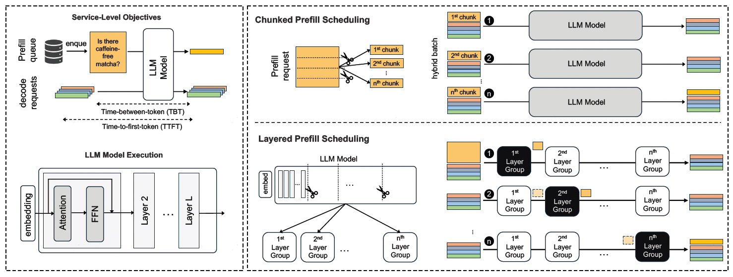
方案概述
技术进展
性能结果
后续计划
【长序列】稀疏Attention并行优化 ，多维度Chunk切分机制，提高算子计算效率，降低峰值激活40%+
目标 | 长序列场景下，对模型FFN部分高峰值激活算子或流程实行chunk切分计算，降低峰值激活的显存占用，提高算子计算效率 针对最新的稀疏Attn（同时包含Compress、SWA和DSA）模型，结合FFN与Attn Chunk计算，提高Chunk Prefill Size，减少超长序列切分次数，TTFT时延降低10%，吞吐性能提升5% | 进展 | 目前已经完成FFN Chunk穿刺和初步性能收益验证，长序列场景下峰值激活显著降低，Prefill的最大序列长度提高约1.5x 针对稀疏Attn的Chunk切分实现开发中，待进一步验证
FFN+Attn Chunk计算
关键技术
FFN Chunk切分
  Prefill阶段在FFN部分切分token维度，循环处理所有的token chunk，以降低dispatch/combine通信预留的最大激活空间
  Token切分编排，与MoE融合算子的切分配合，提高token chunk的专家均衡度
稀疏Attention并行优化
  叠加Attn Chunk（针对Indexer切分）和 FFN Chunk，避免直接对SA算子或Attn计算流程的修改，降低适配寻优成本
  Chunk切分收益明确后，推动将收益场景下沉到算子tilling，框架与算子协同适配更多负载场景
seq
attn chunk 2
seq
ffn chunk 4
Sparse Attention
MLP/MoE
进展
迁移计划
FFN Chunk穿刺完成：基于vllm-ascend+dsv4模型完成穿刺，初步验证峰值激活空间降低显著，Prefill Chunk Size从40K提升到60K左右，128K序列TTFT降低约3%，预计1M长序列收益更加显著
Attn Chunk穿刺中：基于PCP并行思路，对Indexer部分进行chunk切分，代码开发初步完成，待调试验证
2026.07.30
2026.09.30
2026.12.30
2027.3.30
完成FFN Chunk穿刺和初步性能验证
Attn Chunk代码开发完成
FFN Chunk Token编排优化支持
Attn + FFN Chunk混合性能收益验证与分析
FFN/Attn Chunk落地vllm-ascend
启动下沉算子tilling分析
综合优化落地vllm-ascend
陈杰

Slide 28

方案概述
技术进展
性能结果
后续计划
【长序列】细粒度并发调度：计算流、通信流和访存流细粒度编排，算力和带宽按需控制掩盖通信时延
目标
解决 MoE 模型在NPU上计算与通信串行化导致的算力闲置问题，在Coding Agent场景推理吞吐提升15%;
细粒度多流并发技术与大模型解耦，作为调度组件接入推理引擎；
进展
将单个调度步骤中的 token 批次拆分为两个微批次（ubatches），并让它们在独立的 NPU 流上并发执行，实现计算/通信并发掩盖；
基于A2双机16卡Agent场景80%命中率60K输入吞吐提升16.9%(2375->2775tps)
痛点问题：推理侧采用稀疏MoE架构，专家计算量变小，而通信开销占比增大、计算通信无法掩盖，不可隐藏通信的占比28.4%;
关键技术
细粒度并发调度
通算并发掩盖：利用MoE计算流掩盖通信流耗时，Cube/Vector并发，降低端到端推理耗时；
细粒度资源控制：C/V切分，Stream流粒度资源控制（计算/通信并发总线OTSD、Copy Size、访存带宽）；
prefill bs0
prefill bs2
prefill bs1
通算并发掩盖
任务流-1
Attn
Attn
MoE
任务流-2
任务流-k
Attn
MoE
MoE
prefill bs1
prefill bs0
C/V分核，带宽控制
prefill bs2
技术进展
70% Cube，30% Vector
30% Cube，70% Vector
通算并发掩盖：prefill 阶段的一个大 batch 切成 2 个子 batch（ubatch），在 2 条 NPU 流上以 lock-step（乒乓）方式并发执行。当一个 ubatch 执行 MoE 专家通信时，另一个 ubatch 执行稠密 FFN 计算，从而隐藏 MoE 集合通信开销；
UBatchManager：新增UBatchRuntimeManager，进程级单例，负责管理专用的NPUStream和常驻的CPU守护线程。它通过 comm_section() 上下文管理器，在 MoE 层的 prepare（通信前）和 finalize（通信后）精确插入“交接点”
并发调度&QoS控制
STARS
AIC
AIV
CCU
MTE
带宽
OTSD
带宽
OTSD
带宽
HBM
L2Cache
谢英太（中软）
Notes:
需要补充A3的数据，争取A5上靠拢 -- 框架侧的掩盖

Slide 29
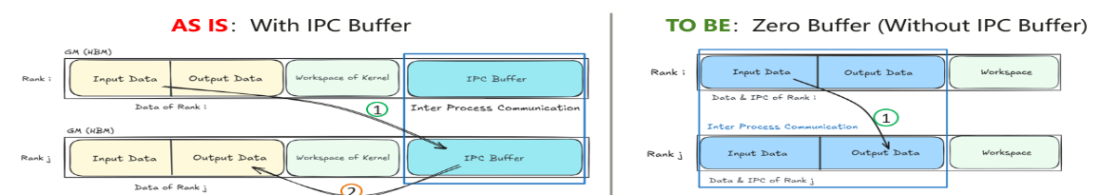
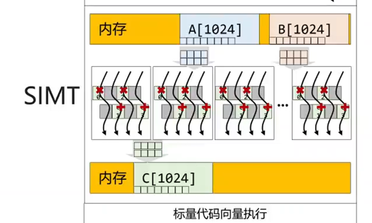
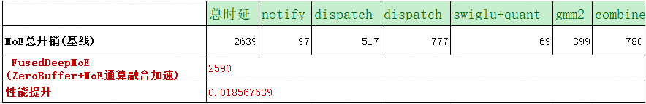
方案概述
技术进展
性能结果
后续计划
ZeroBuffer+MoE通算融合加速
目标 | 构建ZeroBuffer通信算子加速库，突破长序列缓存占用瓶颈，降低MoE通信内存，可支持无限长序列 基于SIMT并行加速计算，构建昇腾亲和MoE通算融合加速库，实现通信性能提升20%+ | 进展 | ZeroBuffer零拷贝能力已在Prefill阶段打通，通过多轮搬运，减少通信共享内存占用以及拷贝次数，进一步探索Decode阶段的优化 融入SIMT、CV直通、MXFP4等昇腾亲和特性，2K序列长度、EP=4下，Prefill阶段时延降低18%
技术方案介绍
技术点进展
内存统一注册管理，构建zero buffer零拷贝框架，将IPC Buffer压缩到最小，使数据直接写入output内存，避免拷贝开销。
基于SIMT线程粒度进行Token偏移计算（基于RegBase），发挥SIMT并行计算优势
ZeroBuffer+MoE通算融合加速端到端实现
通过SIMT并行加速地址计算，计算完token offset可通过zero buffer技术直接写远端，并且已经按照专家粒度进行排布，免去内存重排，降低整体时延。
NPU1
NPU3
AICORE..
UDie
SIMT
AIV
CCU
1
发送token
setstatus
waitstatus
Memory
NPU4
warp1
量化
发送
发送flag
轮训flag
Flag缓存
NPU…
计算offset
通信卸载CCU，避免和计算竞争
免拷贝
3
2
AIC
HBM
NPU2
cube计算
Output Buf
Prefill阶段收益
2K序列，hidden size=3584, expert num=384, EP=4 tok_k=8，相比基线提升18%
韩远坤/李力军（中研）
Notes:
Zheng shen

Slide 30
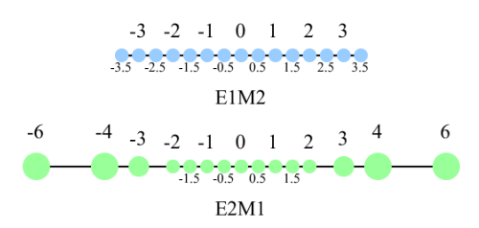
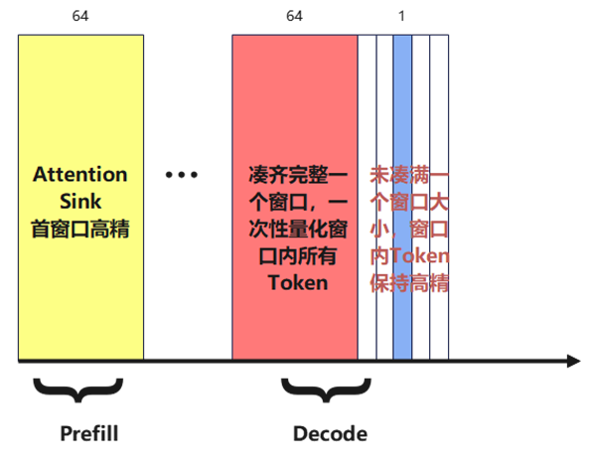
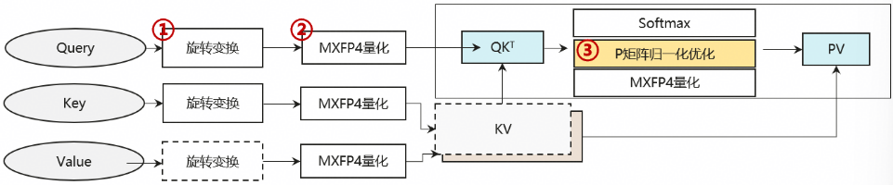

方案概述
技术进展
性能结果
后续计划
【低比特量化系统】LLM与多模态生成，W4A4C4 | F4精度损失<1%，下一步提升泛化性
目标 | 通过算法与系统协同优化，助力Agent、多模态生成等全场景应用，达成如下目标：1. 面向A5：基于MXFP4，W4A4C4 | F4精度损失<1%，加速10%+；2. 面向A6：基于HiF4，W4A4C4 | F4精度损失<1%，加速10%+ 基于A6硬件与HiF4数值格式，LLM或多模态大模型W4A4C4量化，实现NVFP4转HiF4精度损失<1%，调优成本<3人天 | 进展 | 面向A5/A6：LLM W4A4C4量化，AIME、GPQA等任务上精度损失<1% 面向A5：多模态生成W4A4F4量化，Wan2.2在Vbench上精度损失<1% 风险：A6代际C4V16 Cube利用率约50%；NVFP4转HiF4精度风险
低比特量化关键技术方案
语言大模型W4A4C4：
NVFP4转HiF4：scale-exponent联合优化搜索
C4A4/A8/A16量化：面向GQA/DSA/CSA等架构，联合Sink保护、tail保护与OSCAR rotation等策略，精度损失<1%
多模态大模型W4A4F4：
基于旋转变换、Cx舍入优化等，实现FA MXFP4量化
技术点进展
语言大模型W4A4C4：
  A5代际：1）针对GQA架构，基于Qwen3.5-235B，联合Sink保护、tail保护与OSCAR rotation等，A4C4在AIME、GPQA等任务上精度损失<1%；2）针对DSA/CSA等架构，基于DS-V4-Flash，A16C4精度损失<1%
  A6代际：1）针对GQA架构，A4C4验证中；2）针对DSA/CSA等架构，基于DS-V4-Flash，A8C4精度损失<1%
  NVFP4转HiF4：基于Qwen3-32B，通过最小误差 scale–exponent 联合搜索可提升W4A4 MMLU精度0.46%，长输出测试集实验中
多模态生成W4A4F4：
  A5代际：基于Wan2.2，联合旋转变换、Cx舍入优化、归一化优化等，W4A4F4在Vbench上精度损失<1%，回退约20%，相比W8A8F8端到端加速1.4x；发表论文MxAttetion（https://arxiv.org/pdf/2607.24377）
项目风险：
  A6代际：由于Fixpipe-bound与CV算力配比1:16，C4V16 Cube利用率约50%
  NVFP4转HiF4精度风险
  LLM C4量化，tail保护影响算子性能
HiF4使用S1N2，NVFP4使用E2M1
FA MXFP4量化算法：
① 旋转变换
② Cx舍入优化（x=7）：
③ 归一化优化
$$E8M0 Scale=2^{ceil(\log_{2}\frac{V_{max}}{X})}$$
姚益武
Notes:
Zheng shen

Slide 31
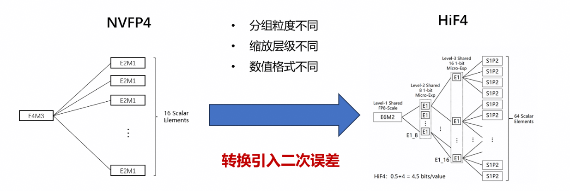
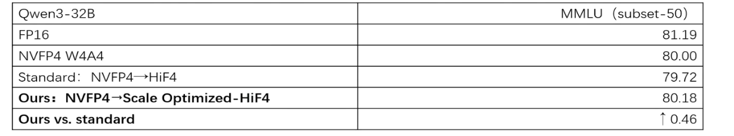
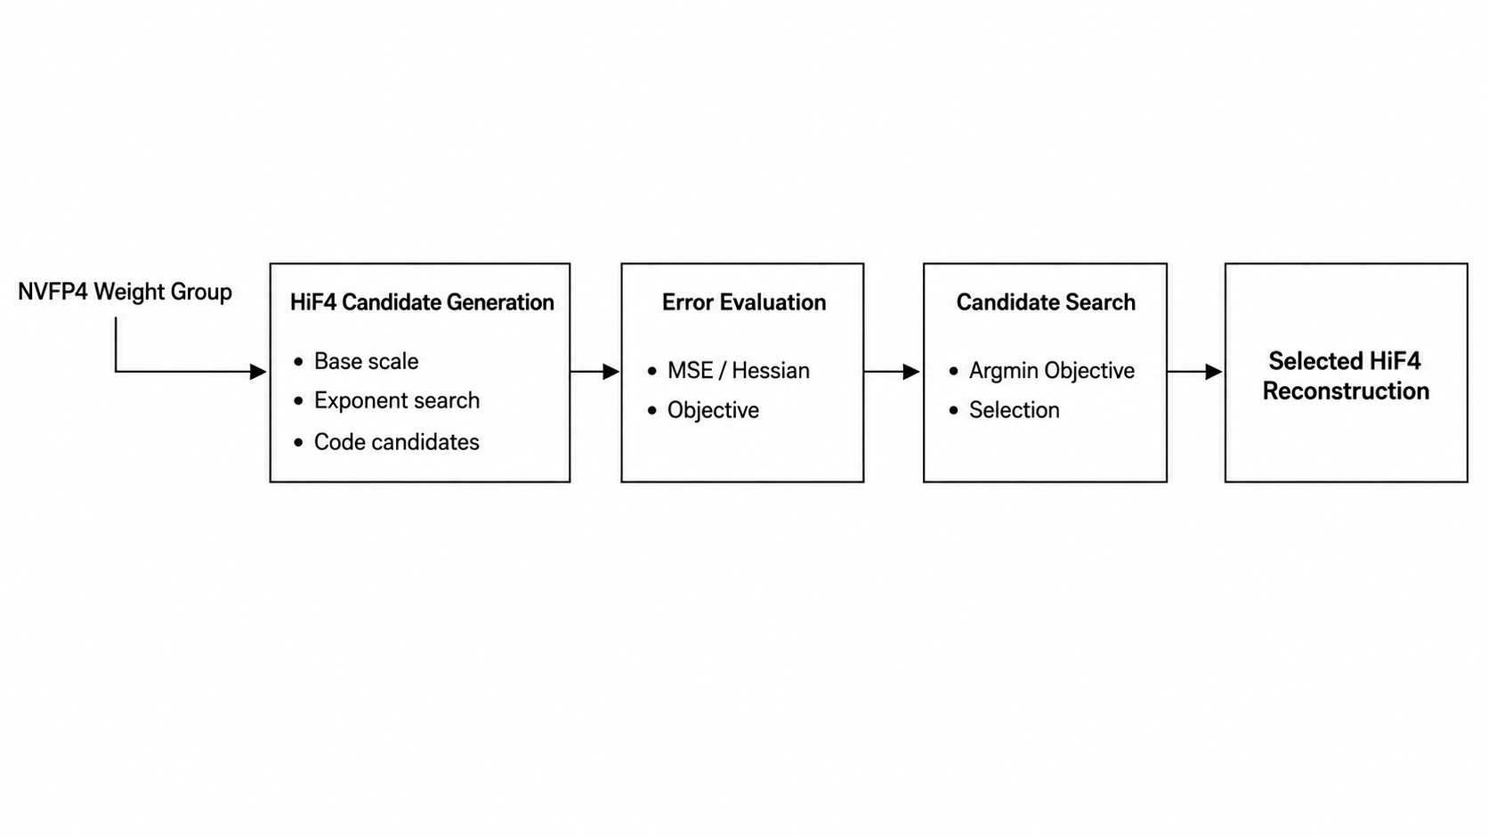
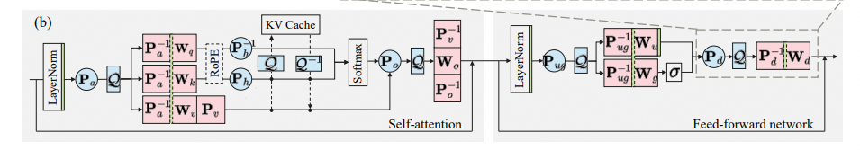
组合概述
项目进展
项目计划
决策申请
【低比特量化】基于搜索和仿射变换算法，常规任务NVFP4转HiF4损失接近NVFP4原模型
挑战 | NVIDIA Blackwell重心转向NVFP4，业界NVFP4算法也日趋成熟；昇腾HiF4可持平NVFP4，但生态不成熟；NVFP4转HiF4面临格式兼容问题； NVFP4权重转HiF4 MSE<0.1%，激活转换MSE>5%，W4A4C4直转量化精度损失>5%，因此HiF4生态迁移挑战巨大，影响量化易用性。 | 目标 | 基于A6硬件与HiF4数值格式，LLM或多模态大模型W4A4C4量化，实现NVFP4转HiF4精度损失<1%，调优成本<3人天： 原生权重转换：原生NVFP4权重转HiF4，W4A4精度损失<0.5%； KV Cache转换：KV Cache从NVFP4转HiF4量化，W4A4C4损失<1%；
算法方案
当前进展
问题：NVFP4与HiF4格式不兼容，引入二次误差
进展：
（1）基于Qwen3-32B W4A4+SE搜索可降低二次转换量化误差约22%，W4A4精度提升0.5%
（2）FlatQuant寻优后，W4A4的二次转换精度和原NVFP4模型精度接近，损失仅为0.21%，但会有一定的性能损失
算法思路1：引入scale-exponent联合搜索，求解权重MSE最小化HiF4缩放参数
Model | Tasks | W16A16 (基线) | NVFP4(W4A4) |  | W：NVFP4→ HiF4 A：HiF4
 |  |  | 整网直转 | ACC Drop | 整网直转 | ACC Drop | FlatQuant | ACC Drop
Llama3.1-8B | BoolQ | 84.13 | 83.00 | 1.07 | 78.90 | 5.23 | 83.00 | 1.13
 | Hellaswag | 79.27 | 77.15 | 2.12 | 75.66 | 3.61 | 76.35 | 2.92
 | Winogrande | 74.03 | 72.14 | 1.82 | 70.48 | 3.55 | 72.69 | 1.34
 | PIQA | 80.96 | 78.89 | 2.07 | 77.91 | 3.05 | 79.82 | 1.14
 | Lambada-OpenAI | 73.43 | 69.42 | 4.08 | 64.43 | 9.00 | 69.51 | 3.92
 | Arc_C | 55.20 | 52.30 | 2.90 | 48.55 | 6.65 | 50.85 | 4.35
 | Arc_E | 79.63 | 77.40 | 2.23 | 74.87 | 4.76 | 77.19 | 2.44
 | MMLU | 68.09 | 61.36 | 6.73 | 57.96 | 10.13 | 60.65 | 7.44
均值 |  | 74.34 | 71.46 | 2.88 | 68.60 | 5.75 | 71.26 | 3.09
算法思路2：引入可训练仿射变换，降低激活4bit量化损失
风险：Agent场景长输入/输出精度仍存在风险；训练算法在MoE上收敛性未验证
下一步计划：
（1）Agent数据集、MoE模型测试 （2）低开销、轻量训练算法探索 （3）KV NVFP4转HiF4算法穿刺
于鉴麟
复用红色框
Notes:
Attention稀疏-》跟踪业界
GQA/MLA已较成熟
Reasoning：范围变化，只针对GQA（R1替换成Qwen //多模态还是面对慢思考，TPOP的目标 – 俄研，遗留：场景调研PDCP之前确定，确定裁剪或变更 ）

Slide 32
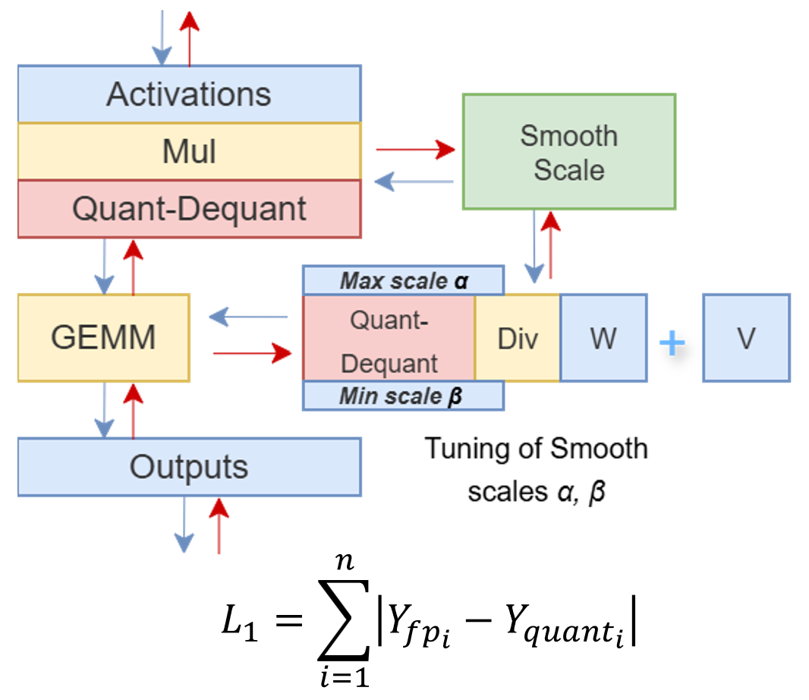
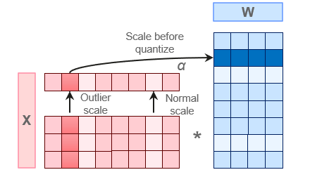




组合概述
项目进展
项目计划
决策申请
【低比特量化】LAOS++量化算法（俄研），多模态场景MXFP4量化推理加速1.4x, 精度达标
挑战 | 4bit量化精度损失高，且量化算法容易引入额外计算成本，难以商用 传统异常值抑制算法所需的额外算子带来的性能开销 面对多模态生成模型，传统旋转变化算法由于性能开销而使用受限 | 目标 | 基于LAOS算法，进一步优化改进，实现基于MXFP4（A5代际）与HiF4(A6代际)的LAOS++技术，对Qwen3-235B、DeepSeek-v4、WAN2.2等模型平均精度损失<1%，端到端加速15%且无需训练。
算法方案
当前进展
进展：
（1）基WAN2.2模型, 实现端到端加速1.4x (A5实测),精度损失<1%, 代码落入ModelSlim与MindIE-SD版本
技术挑战:
传统的LAOS算法由于视频扩散模型与LLM在架构上的根本差异，不适用于Wan2.2等模型：它无法直接将旋转操作融合到矩阵乘法中，从而导致严重的计算开销。Wan2.2存在显著的异常值，破坏了标准LAOS算法的缩放假设。
A5 Ascend NPU, size: 1280x720, MXFP
WAN2.2 Model | Generation Time, s | Acceleration
W8A8F8 | 480.0 | -
DAOS W4A4F4 | 320.0 | 1.4x
Normal scale: $s_{j}=\frac{\sqrt{w_{j}}}{\sqrt{a_{j}}+ε}$
Outlier scale:$s_{j}=\frac{\log\left(1+w_{j}\right)}{\log\left(1+a_{j}\right)+ε}$
MindIE-SD performance
（2）基于WOC (Weight Overlay Cliping)算法, 实现HiDream模型相对于std/mean算法精度提升,性能保持不变
Fig1 OASQ for Activations outliers smoothing
HiDream-I1-Full | Clip | HPS
Baseline | 37.42 | 29.54
std/mean | 37.11 (-0.31) | 29.25 (-0.29)
WOC | 37.52 (-0.00) | 29.25 (-0.29)
Fig2 Weight calibration pipeline
关键技术:
常值感知平滑量化（OASQ）：一种对具有大量异常值的扩散模型有效的平滑算法，首次提出使用对数变化对异常值处理，在推理过程中仅增加一次乘法运算，极大的平滑了多模态模型异常值分布。
AutoRound与可训练的Smooth抑制算法：保留LAOS算法的裁剪算法，通过训练对异常值抑制参数进行微调和优化，降低了单层量化误差。
Software: Python 3.10.12, PyTorch 2.9.1
Hardware: CPU: AMD EPYC 7542 32-Core Processor, GPU: 1 x A100-SXM4-80GB
baseline
std/mean
WOC
下一步计划：
进一步优化算法提高量化层数, 挑战加速20%, 并探索新方案在HiF4的表现
目标：基于基于动态LAOS++方案，实现目标模型MXFP4量化加速15%
目标：基于基于动态LAOS++方案，实现目标模型HiF4量化精度达标，理论加速20%
姚益武/林菁/明振宇
2026.09.30
2027.03.30
复用红色框
Notes:
Attention稀疏-》跟踪业界
GQA/MLA已较成熟
Reasoning：范围变化，只针对GQA（R1替换成Qwen //多模态还是面对慢思考，TPOP的目标 – 俄研，遗留：场景调研PDCP之前确定，确定裁剪或变更 ）

Slide 33
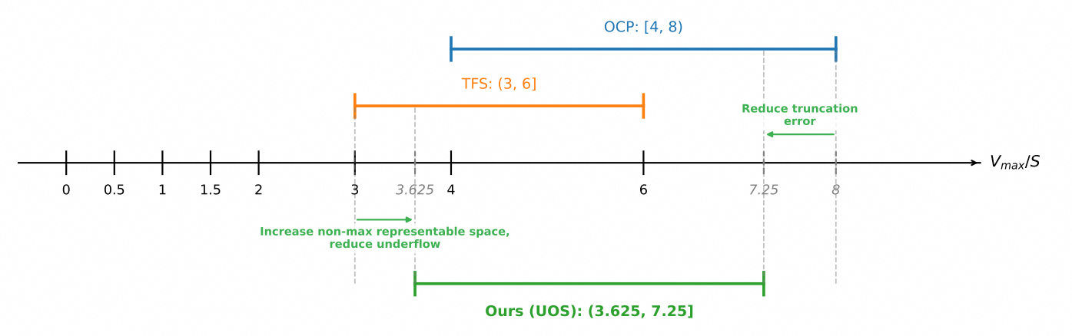
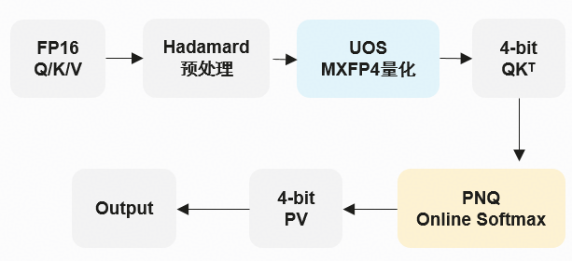

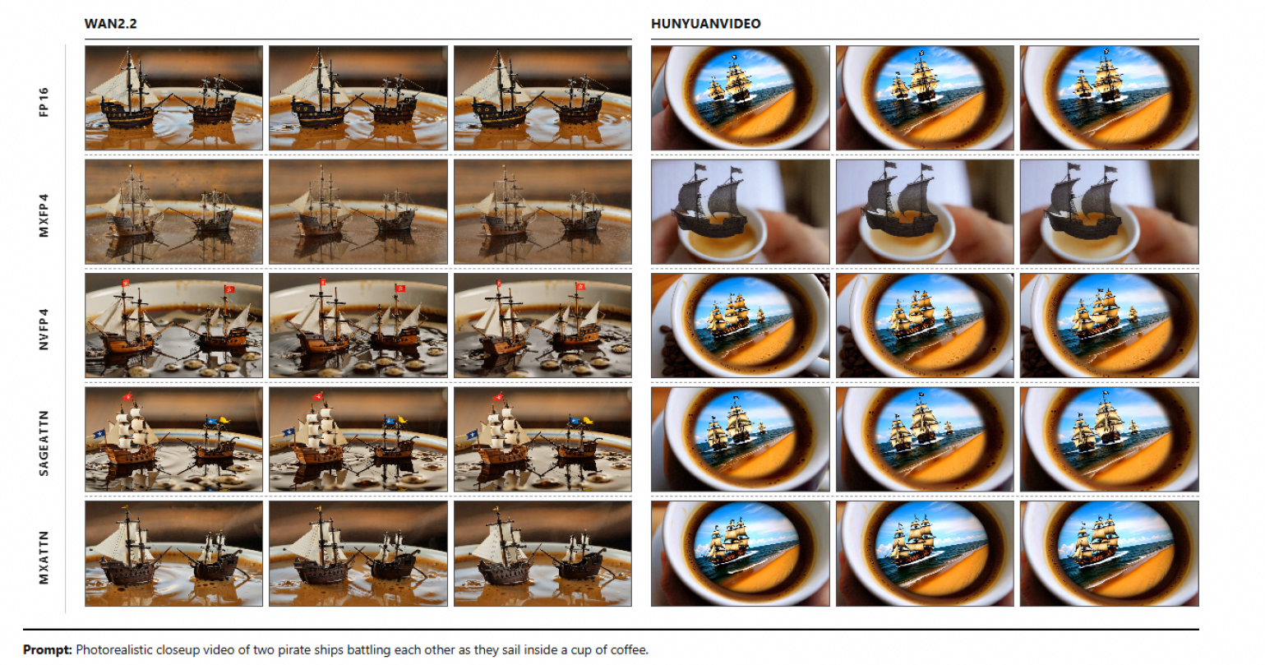
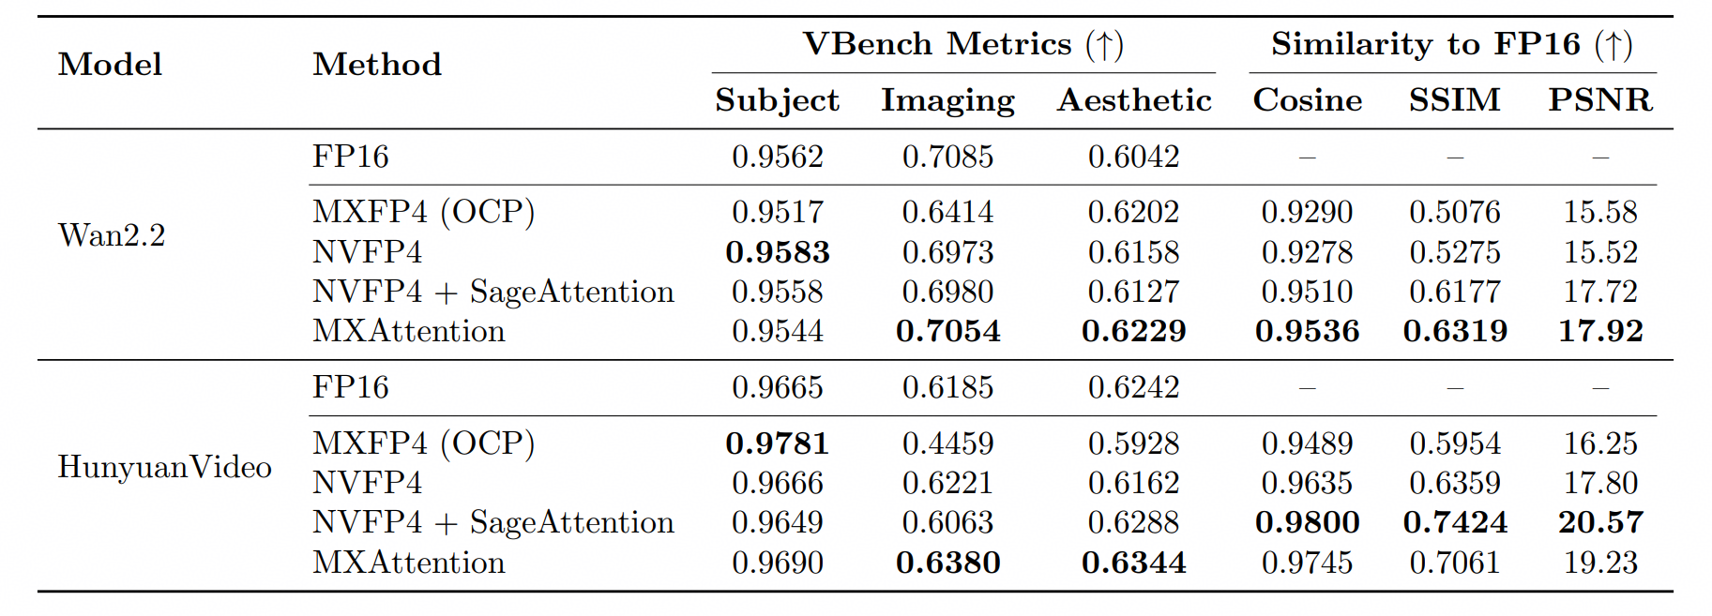
组合概述
项目进展
项目计划
决策申请
【FA稀疏量化】多模态场景MXFP4已商发，叠加稀疏算子预计Q3交付
目标 | 面向A5/A6，针对LLM prefill&多模态生成等场景的稀疏/线性Attention，研发FA稀疏量化算法，算子性能1.4x~3.5x FA量化，精度损失<1%: | 进 展 | 结合C7 W4A4+MXAttention，W4A4FA4技术落地MindIE-SD 630版本，A5实测精度新版vbench达标，性能相比W8A8FA8提升1.48x 8bit/4bit 稀疏量化FA算子预计Q3交付，结合字节mask方案算法完成验证
MXFP4 Attention
稀疏量化FA
自研MXAttention量化，提出UOS和PNQ算法，提升MXFP4计算精度和P矩阵量化精度
落地：结合C7 W4A4+MXAttention，W4A4FA4技术落地MindIE-SD 630版本，A5实测精度新版vbench达标，性能相比W8A8FA8提升1.48x，论文已发布arxiv（2607.24377）
（1）算法进展：适配字节场景稀疏mask，实现P 静态per-tensor，V per-head FP8/HiF8量化，在wan2.2上实现稀疏+量化FA精度无损
（2）算子进展：MXFP4/FP8+稀疏FA方案已对齐，算子预计Q3交付；叠加字节vector mask方案开发中。
UOS算法：
MXFP4的power-of-two scale 让“截断大值”和“保住小值”只能粗粒度折中，OCP和TFS计算scale时的数值最大值方案均非最优，通过理论建模推导，最大值选取C7.25，可以保证误差最小
实验配置（QK per-tile-128+稀疏） | 相似度 | MSE误差 | SSIM | PSNR
FP8：VP per-tile-128（baseline） | 0.9506 | 1307.2623 | 0.6494 | 17.7668
FP8：V per-dim + P per-tensor | 0.9448 | 1516.6485 | 0.6237 | 17.3601
FP8：V per-head + P per-tensor | 0.9514 | 1307.3682 | 0.6447 | 17.7909
FP8：V per-tensor + P per-tensor | 0.9506 | 1308.9635 | 0.6468 | 17.8519
HiF8：V per-dim + P per-tensor | 0.9461 | 1434.8090 | 0.6404 | 17.5126
HiF8：V per-head + P per-tensor | 0.9438 | 1491.1292 | 0.6266 | 17.2585
HiF8：V per-tensor + P per-tensor | 0.9440 | 1475.5780 | 0.6334 | 17.3809
E8M0 Scale = 2^ceil(log(M/7.25))
PNQ算法：
P矩阵量化会打破SoftMax归一化特性：分子量化，分母仍按未量化指数求和 → 概率行和RowSum不再等于 1。通过先量化归一化指数，再求分母，可保证归一化特性
baseline
FP8 V per-head
HiF8 V per-head
ũ = Q(exp(s−m))
p̂ = ũ / Σũ
精确算术下 Σp̂ = 1
林菁
Notes:
Attention稀疏-》跟踪业界
GQA/MLA已较成熟
Reasoning：范围变化，只针对GQA（R1替换成Qwen //多模态还是面对慢思考，TPOP的目标 – 俄研，遗留：场景调研PDCP之前确定，确定裁剪或变更 ）

Slide 34


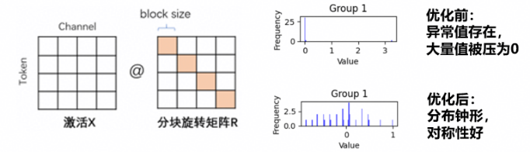
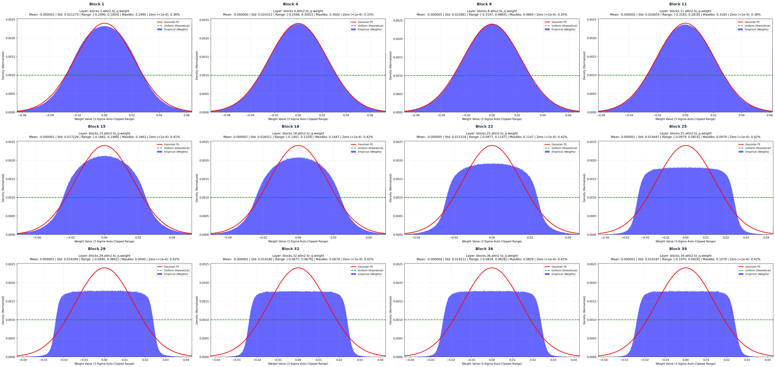
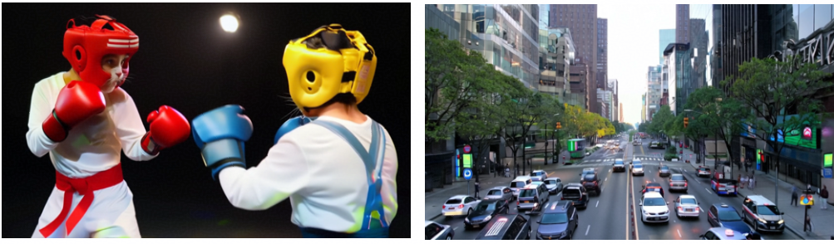
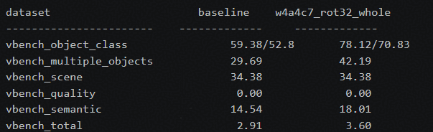

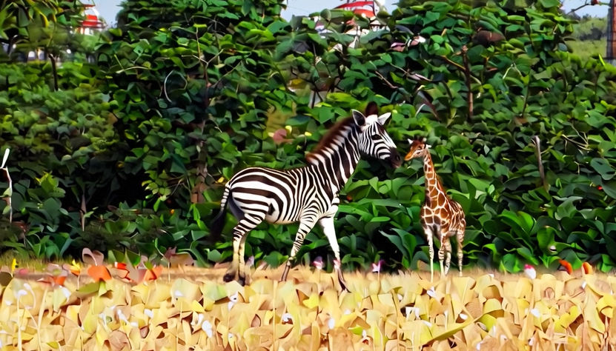
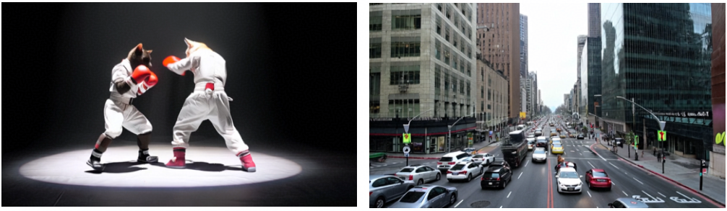

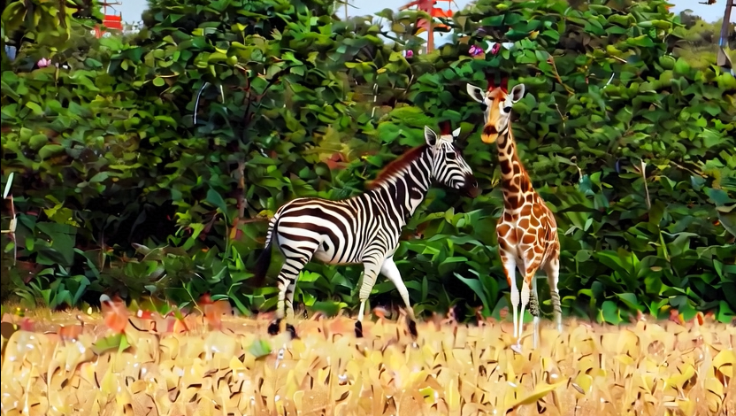
组合概述
项目进展
项目计划
决策申请
【FA稀疏量化】原生高稀疏SLA多模态模型MXFP4，打通PTQ和QAT流程，主观精度可接受
目标 | 基于原生SLA 90%稀疏+Wan2.2模型进行MXFP4量化： PTQ：回退<25%，Vbench满足<1%指标精度要求，视频主观无明显损失 QAT：无回退场景，Vbench满足<1%指标精度要求，视频主观无明显损失 |  | 基于原生SLA 90%稀疏+Wan2.2模型进行MXFP4量化： PTQ：回退20%，Vbench满足<1%指标精度要求，视频主观无明显损失 QAT：无回退场景，Vbench损失-1.4%，视频主观清晰度可接受
进
展
MXFP4 PTQ
MXFP4 QAT
进展：
Wan2.2+SLA 90%稀疏， 回退20%，Vbench满足<1%指标精度要求，视频主观清晰度相似度可接受。
方案优化点：
进展：
Wan2.2+SLA 90%稀疏，无回退，小样本Vbench平均-1.4%，动态度损失偏大，训练后视频语义一致，主观清晰度可接受。
方案优化点：
混合数值格式E2M1、E1M2 -- 改进vbench画面语义
cfg scale 调节 -- 缓解时域水波纹抖动
浮点Teacher蒸馏loss约束 -- 改进首帧问题
OCP标准
CX优化
OCP标准
Type | Vbench Avg | Dyn | Subj | Img | Aes | Overall | Motion
baseline SLA 浮点 | 0.651456 | 0.5017 | 0.9445 | 0.6415 | 0.5772 | 0.2619 | 0.9816
QAT结果 | 0.635800 | 0.4321 | 0.9540 | 0.6249 | 0.5735 | 0.2517 | 0.9784
 | -1.42% | -6.96% | 0.95% | -1.66% | -0.37% | -1.03% | -0.32%
dataset | subject_consistency | background_consistency | aesthetic_quality | imaging_quality | object_class | multiple_objects | color | spatial_relationship | scene | temporal_style | overall_consistency | human_action | temporal_flickering | motion_smoothness | dynamic_degree | appearance_style | quality | semantic | total
baseline | 93.9 | 95.68 | 60.75 | 61 | 50 | 43.75 | 100 | 100 | 37.5 | 22.05 | 12.66 | 100 | 97.97 | 99.01 | 100 | 22.46 | 84.73 | 68.15 | 81.41
原生w4a4 | 87.98 | 89 | 51.16 | 64.03 | 25 | 12.5 | 100 | 100 | 0 | 22.31 | 16.28 | 100 | 98.04 | 98.74 | 100 | 22.18 | 81.15 | 57.9 | 76.5
当前方案 | 95.18 | 95.66 | 60.1 | 67.85 | 18.75 | 0 | 100 | 100 | 0 | 27.03 | 16.56 | 100 | 98.43 | 98.26 | 100 | 22.52 | 85.7 | 57.48 | 80.06
下一步计划：
8.30
10.30
SLA稀疏+QAT
vbench精度达标
稀疏+QAT叠加步数蒸馏
vbench精度达标
新增Semantic样本，对应数据集子项精度达标
陈瑷玥
Notes:
Attention稀疏-》跟踪业界
GQA/MLA已较成熟
Reasoning：范围变化，只针对GQA（R1替换成Qwen //多模态还是面对慢思考，TPOP的目标 – 俄研，遗留：场景调研PDCP之前确定，确定裁剪或变更 ）

Slide 35
组合概述
项目计划
决策申请
专题三：全模态
序号 | 关键技术点名称 | 代际 | 关键技术点描述 | 交付形式 | 工作量（人年） | 主导专家 | 承接团队 | 计划完成时间 | 计划落地产品时间 | 计划落地版本 | 是否有专利/论文规划
1 | 功耗降频优化 | A5/A6 | 构筑以FA为中心，基于FA head/seq切分的整网算子重排优化技术和动态调频技术，让FA计算时cube单元能充分休息，缓解慢卡影响和标卡降频影响 | 自研 | 3 | 张有陵 | 昇腾技术开发模块/计算技术开发部 | 2026-12-30 | 2027-03-30 | MindIE | 有
2 | 多模态生成低比特量化 | A5/A6 | 构筑基于MXFP4的FourOverSix取整和残差量化补偿技术 | 自研 | 2 | 姚益武/汪蓉 | 计算技术规划部 / 昇腾技术开发模块 | 2026-11-30 | 2027-03-30 | MindStudio / vLLM | 有
3 | 多模态通算融合 | A5/A6 | 开发多模态MoE场景通算融合算子，去除冗余通信量。通算融合方案用于多模态场景，存在冗余通信问题，导致alltoallv性能较差；基于去冗余的通算融合方案，实现多模态MoE高效掩盖 | 自研 | 1 | 程悦 | 昇腾技术开发模块/计算技术开发部 | 2026-11-30 | 2027-03-30 | CANN | 否
4 | 多模态调度优化 | A5/A6 | 1、针对不同分辨率组生图，基于多级反馈队列等方式优化生成场景的batch调度，尽量避免队头阻塞影响，优先处理剩余Step少的请求 2、理解生成合一场景下，考虑不同类型请求的负载差异，i2t/t2i/it2i混合任务调度优化，整体目标性能：端到端性能提高10% | 自研 | 2 | 陈杰/朱波/张有陵 | 计算技术开发部/昇腾技术开发模块 | 2026-11-30 | 2027-03-30 | vLLM | 有
Page 6/16
Huawei Confidential

Slide 36

任务书
洞察分析
技术构想
执行策略
实时视频生成：分布式并行及FA稀疏量化等关键技术，使能400B多模态生成推理，RTF<1
目标
趋势：业界多模态生成往DiT-MOE架构演进，参数>400B，支持15~30s高清视频生成；由于权重/激活显著增加，传统单机部署将往多机并行演进
目标：基于A5 DV100硬件，联合分布式并行、 FA稀疏量化与MOE混合量化等算法与系统优化，基于A5 DV100实现400B DiT-MOE推理（目标模型：MiniMax-H3、Seedance2.5等），RTF<1
挑战1：457B DiT-MoE模型，基于单机+卸载部署，制约RTF优化
稀疏率>99%
单机 (4/8卡)
NPU_1
FA稀疏
EP/SP
④
②④
参数量 | 457B
模型结构 | DiT-MoE (多流架构)
Attention结构 | BSA (128/64)
MoE专家数 | 800
激活专家数 | 25
序列长度 | 1~10M
8卡SP计算
MOE卸载
NPU
分布式并行
分布式稀疏
Attn
(i层)
Expert-0
Attn
（i+1层）
DDR
HBM
NPU_N
FA稀疏
EP/SP
Expert-K
预取
i+1层
D2D
交换专家
 | 关键技术 | 目标描述
算法 | ① FA稀疏量化 | M级长序列，FA稀疏率>99%（随机mask，block size≤64）；叠加MXFP4量化，精度损失<1% KV Cache MXFP4量化，节省显存与H2D开销
 | ② MOE推理加速 | 基于MOE专家热度/敏感度，实现混合量化（W4A4/W4A8/W2A8等），单卡显存容量相比W8A8节省30%+，精度损失<1%
 | ③ Indexer优化 | 分层索引、跨层/Step复用等策略，Indexer加速20%+
系统 | ④ 分布式并行 | 基于A5硬件，分布式并行适配多流架构（16/32卡或以上），探索EP/SP等最优混合并行策略（关联Infra二期项目） SP/CP并行，多卡FA稀疏负载均衡，时延降低10%
 | ⑤ Chunk-wise范式 | Chunk采样加速等方案，保证长时视频一致性，推理性能提升30%+，内存需求降低60%+（关联Infra二期项目）
算子 | ⑥ FA/MegaMOE算子 | FA稀疏量化（随机mask，block size≤64），P矩阵MXFP4动态量化，C4A4 Cube利用率>60% FA或MegaMOE持续高密，引入调频算子或切碎，控制功耗降频对性能影响<10%
全量专家
(CPU DDR)
8卡EP存放
（NPU HBM）
⑤
挑战2：30s高清视频生成，序列长度趋于10M，激活显存开销提升
挑战3：随机稀疏Mask与Indexer，FA稀疏量化Vector-bound加重
8步扩散, 500K序列
4步扩散, 1~3M
2步扩散, ~10M
15+30
DiT-MOE
(480P)
DiT-MOE
(720P/1080p)
DiT-MOE
(4K)
③
①⑥
②⑥
其他算子20%
Indexer
30%
FA/BSA
20%
GMM/MM
30%
Notes:
SD2.5模型规模：457B，800专家选25
模型架构：DiT-MOE，多流架构；m=seq*25，k=1536，n=1536*4
部署形态：A2 B4单机8卡；权重卸载预取；模型最长支持30s，无chunk-wise
序列长度：1080p，15s输入（KV Cache）+30s输出，~2.4M序列；720p，~1M序列
扩散步数：12步 480p；两阶段超分，8步 480p，4步 720p/1080p
FA稀疏：128x128，随机稀疏Mask；稀疏率>99%；当前Indexer占比30%，3.0架构会更换Indexer方式；head dim=128
量化：MOE采用W4A8/W4A4；QK INT8，拿K Cache访存收益
性能优化策略：
1. 单机->分布式并行（32卡以上），CP/SP/EP混合并行
2. W4A4+FA稀疏量化，KV Cache量化
3. Indexer计算优化，Matmul与Softmax优化
4. 模型蒸馏压缩（带MOE剪枝）

Slide 37
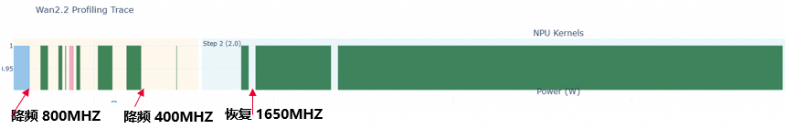
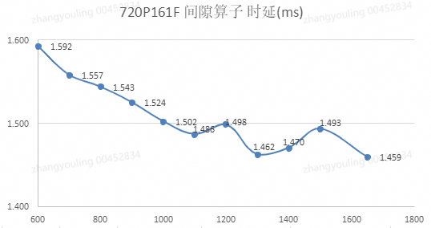
【功耗降频优化】多方案选择策略
针对功耗降频场景，优选序列并行，chunkprefill、低精量化和稀疏计算等通用技术；以及大融合算子流水排布优化，避免cube持续高密计算；
主动功耗优化措施：优选易用的FA算子切分技术；如果FA算子之间间隙大，插入调频算子；最后考虑“节流阀”插入技术
调频算子使用场景
FA算子切分使用场景
FA head >1 且有降频现象，可按head切分
FA head/seq切分后，切分后的算子MFU或性能不下降，或下降少
负载重，FA切分后，平均频率升频的收益，大于切分的开销
两个FA算子之间的间隙大
负载重，FA平均频率低，FA抖动大
序列长度 | 某算子 mxFP8 MFU
1k | 12.96%
5k | 47.02%
10k | 58.91%
16k | 61.99%
32k | 66.20%
32K 序列切分为16K，算子本身性能下降少，FA切分收益大
10K 序列切分为5K，算子本身性能下降大，FA切分的收益小
非FA算子调频：TDP 600w, 通过降低非FA算子的功耗，降低整体功耗，从而FA可调功耗更高，FA能维持一定时间的高频
FA不同切分策略收益不同，是频率收益和切分开销的折中
间隙部分降频，能降低整体功耗
间隙降频，性能影响小
Wan2.2 SP=4 | 分辨率 | xx帧 | E2E(s) | 收益
单卡1次计算10个头 | 720P | 61帧 | 23.7791 | -
单卡10次1个头 | 720P | 61帧 | 23.1604 | 2.60%
单卡5次2个头 | 720P | 61帧 | 23.7402 | 0.16%
单卡2次5个头 | 720P | 61帧 | 22.9488 | 3.49%
卡 | 调频前 1s平均功耗(w) | 调频后 1s平均功耗(w) | Aicore 功耗收益 （w）
卡0功耗 | 585.66 | 575.68 | 9.98
卡1功耗 | 588.63 | 582.34 | 6.29
卡2功耗 | 587.72 | 581.42 | 6.3
卡3功耗 | 585.46 | 577.65 | 7.81
FA间隙从1650MHZ调频至600MHZ，FA间隙（all2all+quant+旋转mm）从1.459ms增大至1.592ms，仅劣化0.133ms，可忽略
“节流阀”使用场景
AICore计算密集场景，AICore持续高密计算
FA算子调频：如果整网FA平均频率1500MHZ，可直接对FA调频1500MHZ，能降低PID算法的上下抖动，带来整网性能收益
插节流阀，也即插气泡，让AICore有间隙休息，功耗下降，频率恢复
张有陵

Slide 38
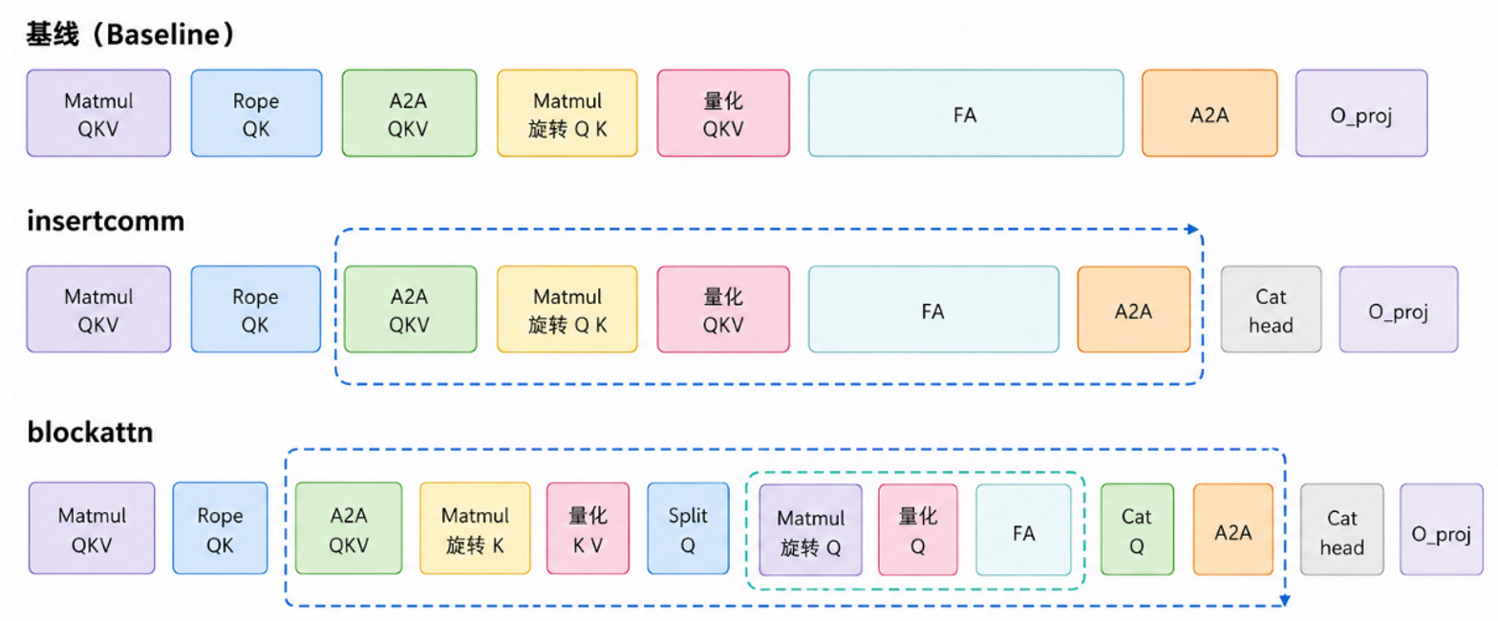
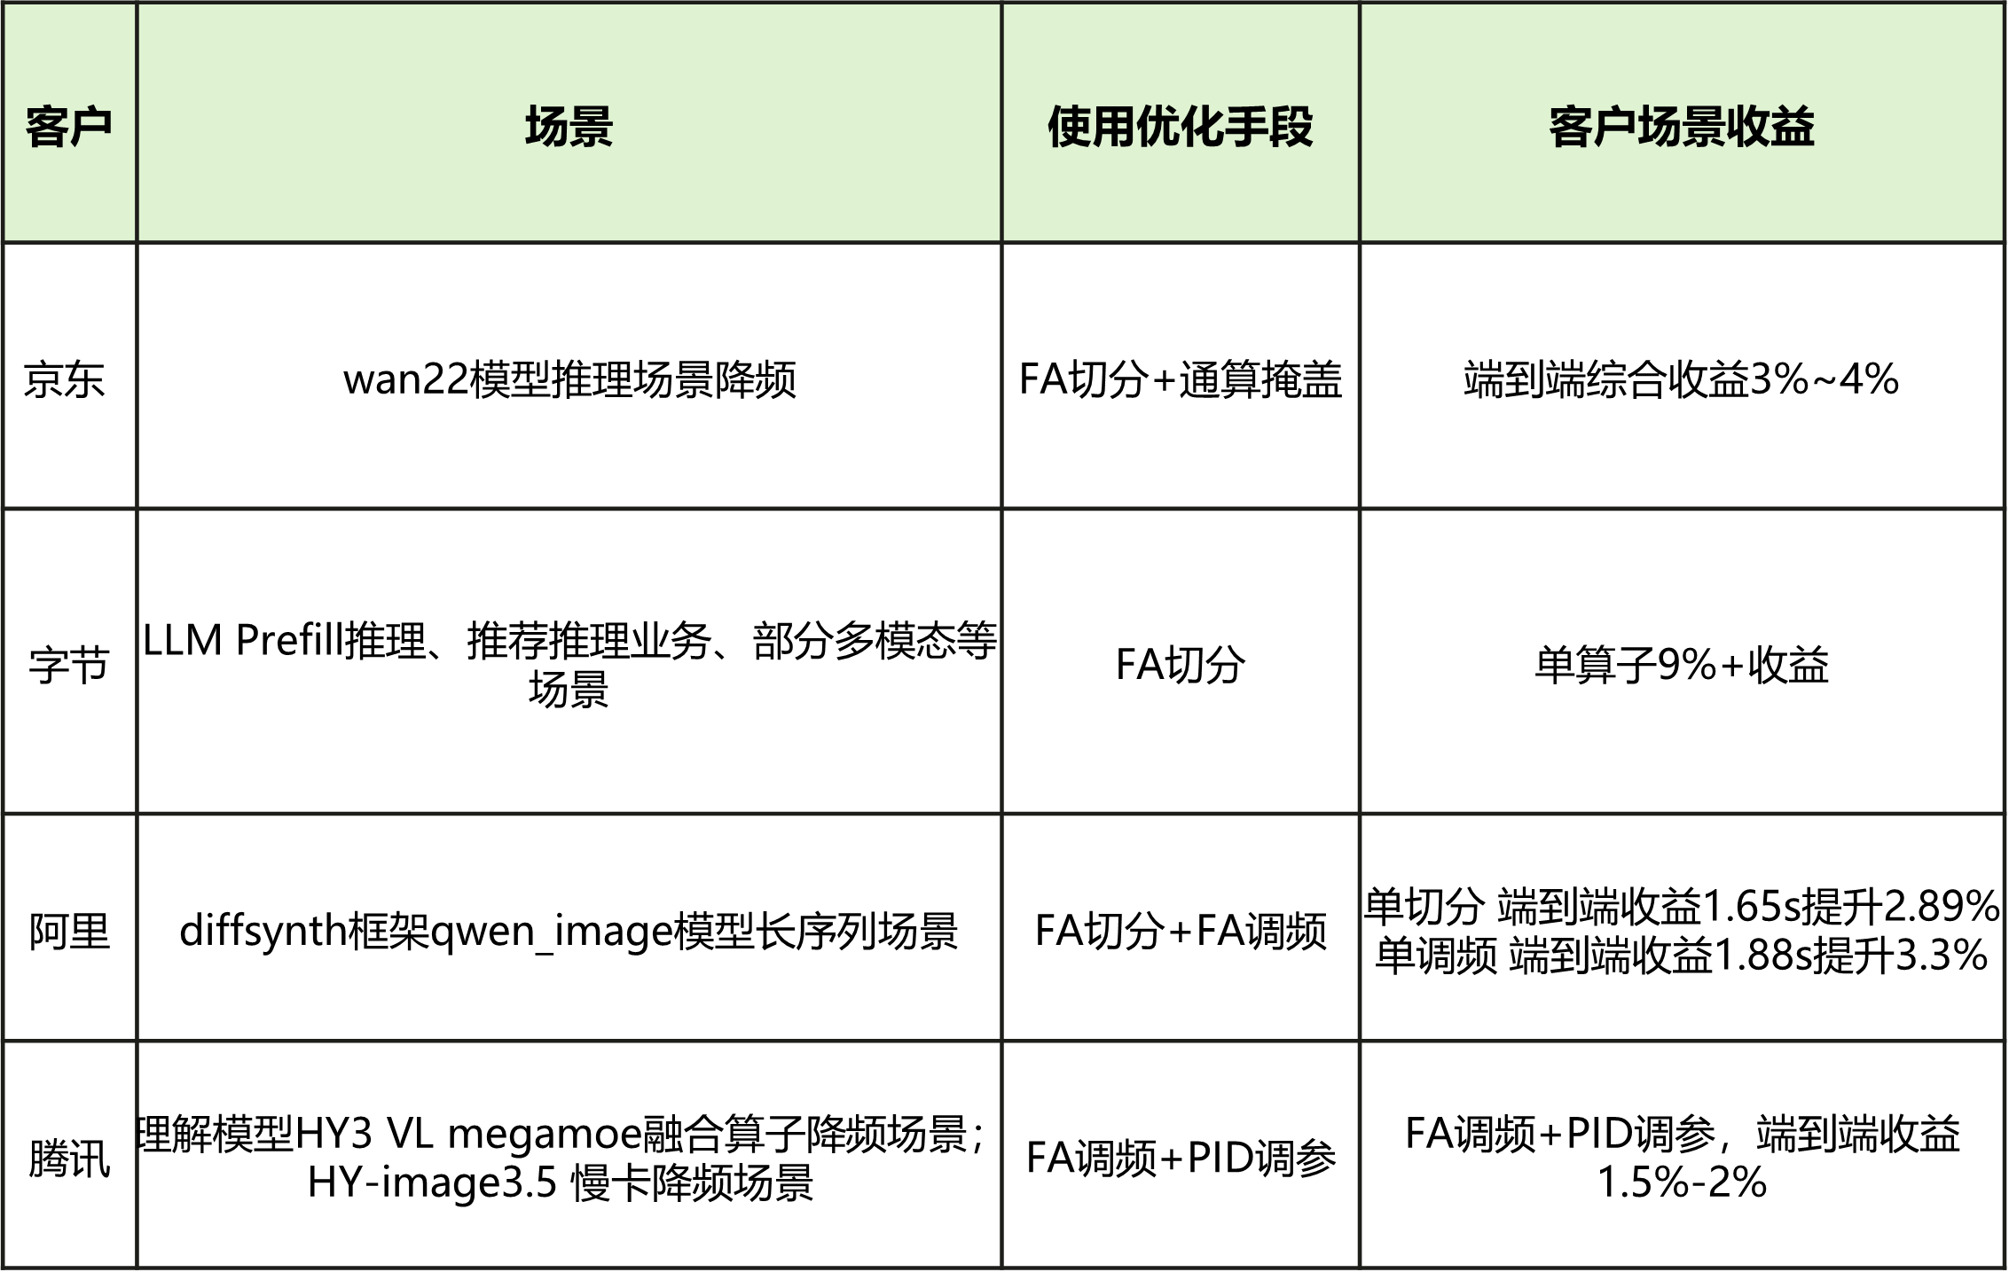
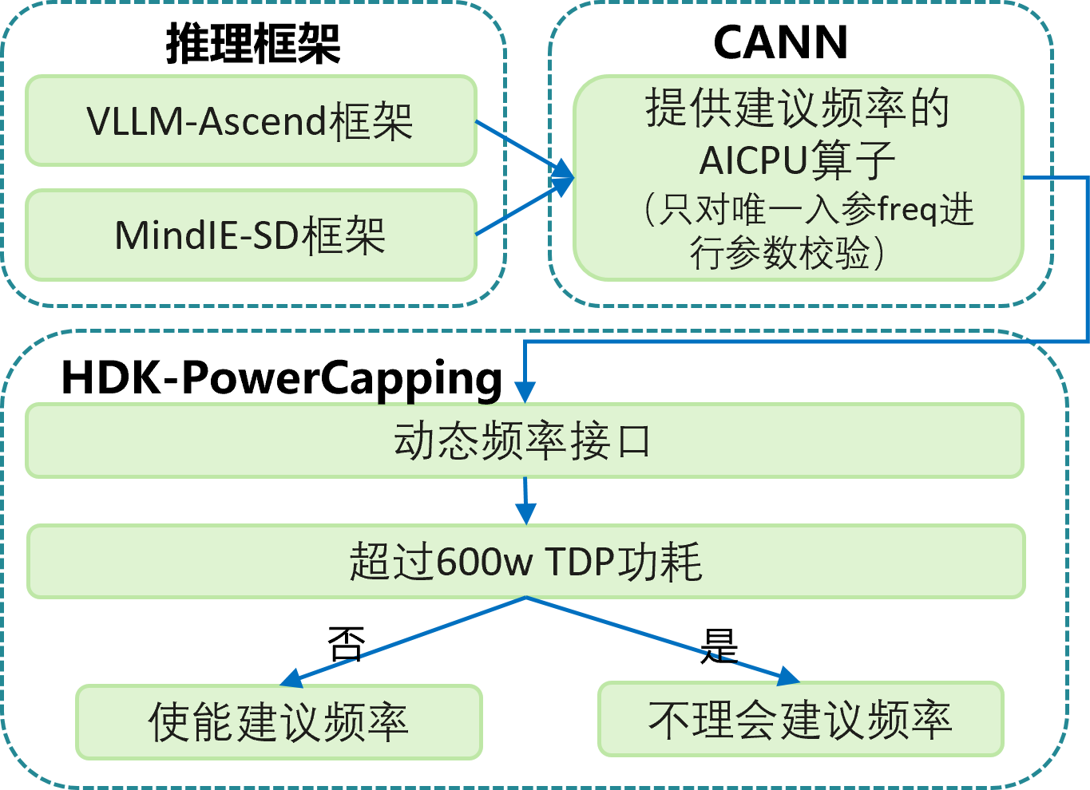
功耗调频优化策略客户场景进展与收益
目标 | 针对不同客户不同的功耗调频需求，深入分析客户场景，给出最优功耗调频方案，并在客户实际业务中测试功耗调频方案，帮助客户获得满意的功耗调频收益。 | 进展 | 目前针对京东、字节、阿里、腾讯等大客户反馈的具体功耗调频需求场景，前期已经分析客户场景并给出解决方案，客户现场测试后均有收益，具体如下。
FA切分策略
主要优化手段
场景、优化手段与收益
FA调频策略
张有陵

Slide 39
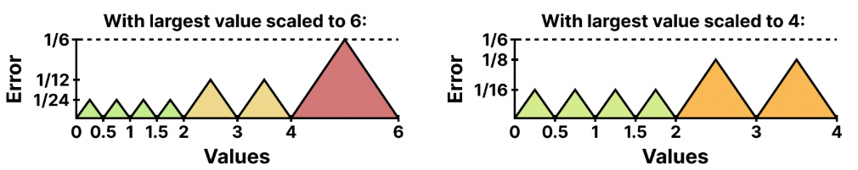
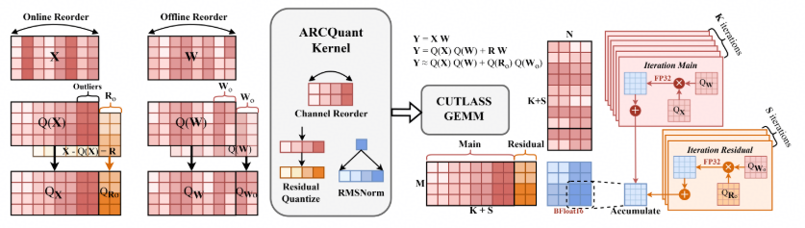
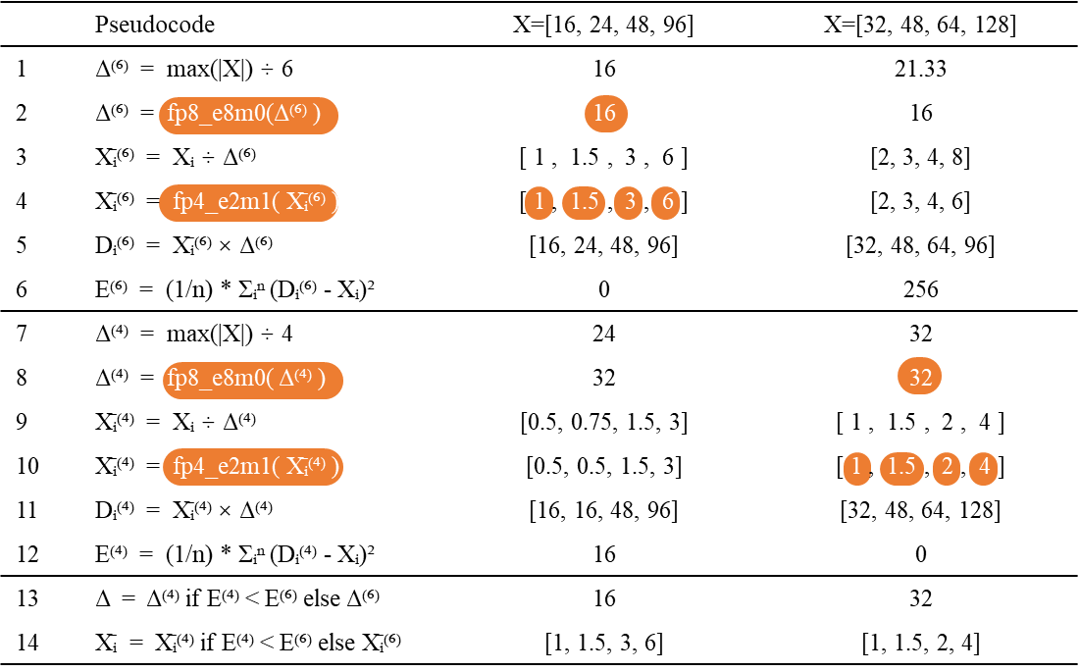
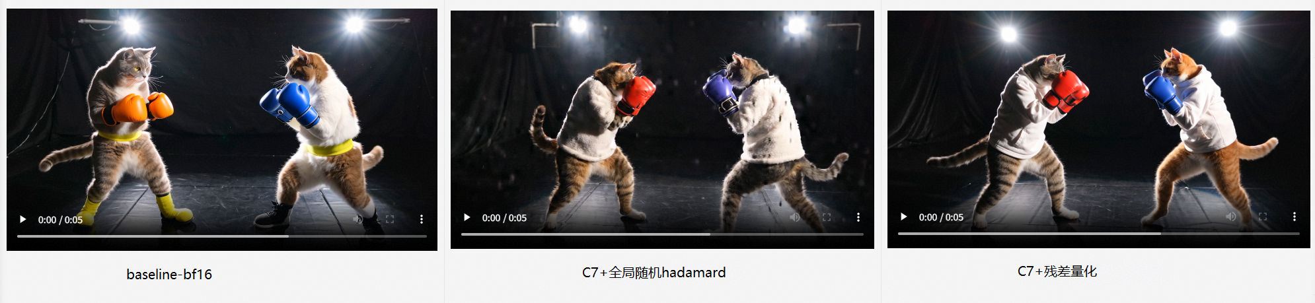
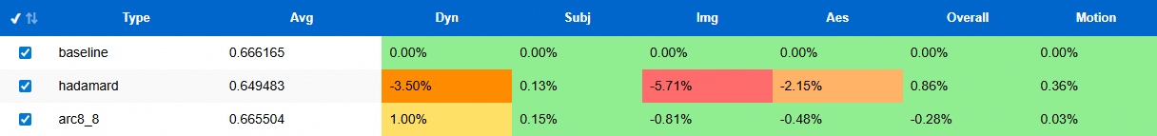
组合概述
项目进展
项目计划
决策申请
【多模态量化】多模态场景挑战整网W4A4F4量化，精度损失<1%，相比W8A8F8加速20%+
目标 | 面向A5/A6，针对Wan2.2等多模态生成模型进行MXFP4量化，目标尽量无回退，Vbench满足<1%指标精度要求，视频主观无明显损失，相比W8A8F8加速20%+。 | 进展 | 采用fouroversix量化算法，进行scale优化，提升整网精度。fouroversix算子已开发完成，整网性能可基本持平原生。 采用增强型残差通道补偿方案，解决极端离群值问题，当前已打通线性层与FA量化，初测F4无需回退即可达成视频主观无明显损失，vbench指标优于旋转量化。
Fouroversix量化算法
增强型残差通道补偿
优化点：针对数据格式带来的精度误差，考虑FP4数值的非均匀分布，越靠近最大值量化误差越大。而（-4, 4）范围更加均匀，mxFP4量化从scaling到6，降低至scaling到4，能减少最坏情况的量化误差，提升模型整体精度。同时采用双路径寻优与scale舍入优化，进一步提升精度。
优化点：通过将量化误差进行二次量化补偿到对应的量化通道，从而最小化量化误差。并通过离线校准可控制的选择残差通道，降低在线计算开销。
大值（如5）量化到（-6,6），误差1/6
大值（如3.5）量化到（-4,4），误差1/8
进展：已完成线性层与FA的残差量化适配。针对wan2.2模型中F4量化，采用增强型残差通道补偿可有效抑制极端离群值，视频主观无明显损失，vbench指标优于旋转量化。
进展：fouroversix算子已开发完成，整网性能可基本持平原生MXFP4。W4A4F4整网精度损失<1%。
量化策略 | 原生MXFP4 | fouroversix
w4a4 | 408.9514 | 409.0479
w4a4f8 | 348.0278 | 348.1058
w4a4f4 | 277.098 | 277.4734
风险点：当前版本中的FA量化算子仅支持head-dim小于等于128维度，当前残差通道补偿算法需扩充qk head-dim维度，需要对FA量化算子进行泛化性增强，并且有一定的性能损失。
汪蓉

Slide 40
高性能专项
系统优化
算法优化
生态易用
【多模态通算融合】开发多模态MoE场景通算融合算子，去除冗余通信量，性能提升5~10%
目标 | 多模态MoE场景通算融合算子，去除冗余通信量，大BS场景下性能提升5~10% | 进展 | A5 W4A8 W4A4 mega moe已支持 bs 大于1024单算子性能收益10%+，小于1024，性能有劣化定位中
现有通算融合方案难以应用于小EP场景
通算融合去冗余方案，减少通信量20~30%
大EP场景，EP>topk
通信量=bs*topk
小EP场景，EP<topk
通信量=bs*EP
Remote copy
Remote copy
gmm1
gmm1
gmm1
Permute
AllGather
Local
copy
Local
Reduce
Remote
copy
gmm2
gmm2
Remote
combine
gmm2
AlltoallV
Permute
融合
GMM1
GMM1
Dispatch优化：首token远端通信，后续本地copy
Combine优化：最后一次远端combine，其余本地求和
现有通算融合算子问题：同一个token多次通信，造成通信冗余
Swiglu
Swiglu
GMM2
GMM2
融合
origin
通信
alltoallv
alltoallv
alltoallv
alltoallv
AlltoallV
Unpermute
计算
GMM1
GMM1
GMM1
GMM1
Local
Copy
通信
alltoallv
alltoallv
Unpermute
ReduceScatter
计算
GMM1
GMM1
GMM1
GMM1
收益
大EP：可以融合，但topk>EP时，通信量太大
小EP：无法融合，通信和计算之间有token重排
在MoE通算融合算子基础上，进一步减少alltoallv通信量，实现大BS下通算融合性能提升5~10%
程悦

Slide 41
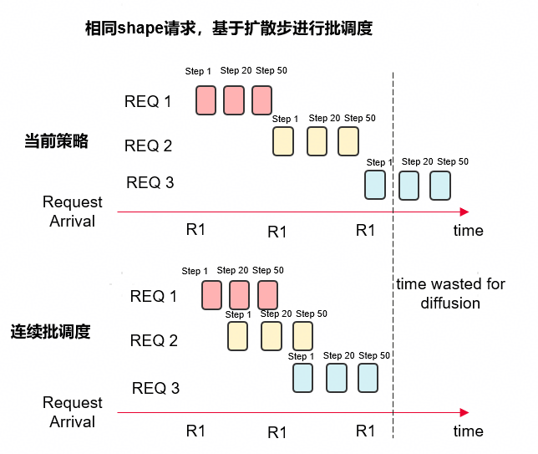

方案概述
技术进展
性能结果
后续计划
【多模态调度优化】Diffusion阶段组batch调度+理解生成合一场景调度，端到端时延降低10%+
目标 | 针对不同分辨率组生图，基于多级反馈队列等方式优化生成场景的batch调度，尽量避免队头阻塞影响，优先处理剩余Step少的请求 理解生成合一场景下，考虑不同类型请求的负载差异，i2t/t2i/it2i混合任务调度优化，整体目标性能：端到端性能提高10% | 进展 | Diffusion阶段基础组Btach能力已打通，端到端时延降低10%+，进一步探索异构Batch AR阶段感知Diffusion阶段负载，根据负载状态选择调度t2i/it2i任务 or i2t任务，以削减diffusion阶段等待时间，开发穿刺中
Diffusion阶段组batch调度策略优化
关键技术与进展
Diffusion阶段组Batch调度优化：基础的step组batch调度策略，已合入vllm-omni社区，支持同分辨率生图组batch，A5环境实测hunyuan-image3模型，生图(512x512)任务，端到端时延降低10%+
  下一步计划：1、探索异构组batch，支持不同分辨率生图step组batch优化策略；2、基于静态profiling配置，结合分辨率等信息，找出bs甜点值，实现动态bs特性
理解生成合一调度优化：默认FIFO调度策略下，t2i/i2t/it2i混合任务调度场景Diffusion阶段存在资源浪费，AR阶段感知Diffusion阶段负载，根据负载状态选择调度任务，以减少Diffusion阶段等待时间，当前方案穿刺中
  下一步计划：开发基于Diffusion阶段负载感知调度策略同时，构造混合任务benchmark测试集验证收益
理解生成合一场景调度优化
Request等待队列
AR
AR
AR
AR
DiT
AR
DiT
i2t-1
i2t-2
i2t-3
t2i/it2i - 1
t2i/it2i - 2
AR
AR
AR
AR
AR
AR stage调度队列
当前策略
i2t-1
i2t-2
i2t-3
t2i/it2i – 1
AR
t2i/it2i–2
AR
idle
DiT
DiT
DiT stage调度队列
迁移计划
t2i/it2i – 1
DiT
t2i/it2i – 2
DiT
浪费的时间
time
2026.07.30
2026.09.30
2026.12.30
2027.3.30
基于DiT负载的调度策略
AR
AR
AR
AR
AR
AR stage调度队列
完成DiT基础组Batch方案穿刺与分析
理解生成合一场景调度优化方案设计
完成理解生成合一场景调度优化穿刺
构建混合任务benchmark，支持调度优化特性收益验证
不同分辨率生图Batch调度优化策略穿刺
理解生成合一场景端到端性能验证
特性落地vllm-omni
t2i/it2i – 1
AR
i2t-1
i2t-2
t2i/it2i – 2
AR
i2t-3
idle
DiT
DiT
DiT stage调度队列
t2i/it2i – 1
DiT
t2i/it2i – 2
DiT
陈杰

Slide 42
组合概述
项目计划
决策申请
专题四：易用性
序号 | 关键技术点名称 | 代际 | 关键技术点描述 | 交付形式 | 工作量（人年） | 主导专家 | 承接团队 | 计划完成时间 | 计划落地产品时间 | 计划落地版本 | 是否有专利/论文规划
1 | Agent辅助megamoe算子生成 | A5/A6 | 输入模型计算图、PyTorch小算子参考实现、NPU计算与通信原语及约束，输出优化后的Triton MegaMoE。构建基于npukernelbench固定基准集的性能评测工作台（Workbench），在正确性与稳定性不退化的前提下，以性能改善幅度达到同场景人工极限优化改善幅度的80%为目标；围绕算子、流水线、并行方式、任务图和数据流形成自动反馈闭环并沉淀可复用知识，中期采用Kimi K3减层代表模型验证关键技术。 | 自研 | / | Zheng Shen | 昇腾加研团队 | 2027-03-30 | 2027-04-30 | cannbot (不迁移，无版本) | 否
2 | SGLang开箱性能优化 | A5/A6 | 长序列：SGLang基于A5/A6代际硬件在1M输入+prefix Cache 99%命中率场景下，实现TTFT达成10s级别 多模态：SGL-Diffusion基于A5代际硬件在性能上达成2x H20目标，在生态易用方面达成100% API满足度目标 | 自研 | / | 镇亮 | 罗巴切夫研究所 | 2027-12-30 | 2027-03-30 | SGLang-Diffusion (不迁移，无版本) | 否
3 | Agent优化推理引擎 | A5/A6 | 面向A5/A6硬件，聚焦Coding Agent主流场景，穿刺P实例调度算法和KVC调度算法2个关键Case，通过ADRS方法优化后系统吞吐提升10%，挑战20% | 自研 | 2 | 温智仁/高寒 | 莱布尼茨研究所 | 2027-12-30 | 2027-03-30 | vLLM | 否
Page 7/16
Huawei Confidential

Slide 43
A5工作量占比 | A6工作量占比 | 总分配人力
50% | 50% | 10
高性能专项
系统优化
算法优化
生态易用
【SGLang2.0】打造多模态和长序列昇腾亲和竞争力，成为海外开源能力中心
目标 | 长序列：SGLang基于A5/A6代际硬件在1M输入+prefix Cache 99%命中率场景下，实现TTFT达成10s级别 多模态：SGL-Diffusion基于A5代际硬件在性能上达成2x H20目标，在生态易用方面达成100% API满足度目标 | 进展 | 长序列：基于2机A3实现1M输入+prefix cache 99%命中率场景下，TTFT达成59s，距离目标仍有差距，待协调A5物料进行复测 多模态：硬件无关特性满足度达100%，LTX/WAN等重点模型基于A3性能达成1.6x ~1.8x H20。针对招行完成POC测试及商用部署，国内推理解决方案导入商用版本诉求
SGLang技术栈
M级长序列输入进展
应用场景
文本生成
多模态
强化学习
Agentic AI
model | configuration | Prefill len | chunk size | TTFT(s)
GLM5.2 W8A8 | 4 nodes, PP16 TP4 | 1M | D 32K | 245
GLM5.2 W8A8 With prefix cache | 4 nodes, PP16 TP4, 1M/1k, 99%, 16 prompts | 1M | 32K | 49
 | 2 nodes, PP16 TP2, 1M/1k, 99%, 16 prompts | 1M | 32K | 59
模型支持
CI建设
访存优化
DiT类 | dLLM类 | omni类
PR级
CI建设
序列压缩 | KV压缩 | 通信量化
多模态组件
长序列挑战
关键特性
计算优化
优化进展
并行优化：完善Dynamic chunking和TP/PP等并行算法组合，实现1M输入单机可跑
通信优化：实现int8通信量化实现推理加速5~10%，实现W4A4量化实现GLM5.2模型单机可跑
算子优化：当前正在对接lightIndexer和SFA融合算子，期望实现TTFT达成10s以内目标
VAE/Ulysses等智能并行策略
Nightly级
CI建设
MXFP4 量化 |
Cross-Agent KV复用 |
Kernel优化
DiT-Cache/TeaCache等三方库加速
LoRA/controlnet等高阶特性支持
Weekly级
CI建设
算法优化
并行 | 通信 | 通算融合
Attention/LN等融合算子优化
SGL-Diffusion新场景支持进展
SGL-kernel-npu
基础能力进展
性能竞争力：完成DiT类（如WAN），dLLM类（如LLaDA）等典型模型支持和性能优化，基于A3性能达成1.6x ~1.8x H20
易用/生态进展：已发展1名本地专家成为SGLang社区committer，并在社区官网上发表2篇昇腾贡献blog；Diffusion全量特性满足度达96%，其中硬件无关特性100%支持；目前正在进行全量模型扫网工作
商用价值呈现
招行商用部署：基于A3实现GLM-Image单图生成时延由154s降至35s，提速约4.4倍；持续吞吐由0.0087images/s提升至0.74images/s，提升约85倍，实现客户海报设计/营销素材生成场景商用上线
AscendC自定义算子
Triton自定义算子
AI框架
MindSpore | PyTorch | …
CANN
计算架构
Atlas 800/900
芯片硬件
重点投入方向
镇亮
Notes:
长序列目标可达，可以挑战完成
多模态部分目标已经达成了，基于A3已经提前达成，招行已经应用落地
多模态希望将sd主推
sglang omni 同步穿刺中

Slide 44





组合概述
项目进展
项目计划
决策申请
【易用性】基于自演化Agent优化推理系统，吞吐提升10%，挑战20%
目标 | 面向A5/A6硬件，聚焦Coding Agent主流场景，穿刺P实例调度算法和KVC调度算法2个关键Case，通过ADRS方法优化后系统吞吐提升10%，挑战20% | 进展 | 完成Evolve-VLLM基础框架搭建和功能验证，完成P请求调度Case穿刺，基于Qwen3 8B模型经过ADRS多轮迭代演化后，系统吞吐提升约13.29%
ADRS优化推理系统
进展
关键技术：
演化与搜索：通过岛屿模型、Elites演化算法动态调节探索与利用，通过采样多个附程序引导LLM语义化提取优势策略
推理专家知识库：构建推理系统优化知识库，降低在新硬件A5/A6上的幻觉与搜索空间
推理系统评估：对接E2E仿真工具，加速迭代演化速度，结合真实环境保证演化方案产生真实收益
关键进展：
以vllm 0.26.0默认调度器为基线，经过29轮迭代演化后，在burstgpt数据集和qps 272上，goodput指标(ttft <= 60s请求)从 23.87 req/s提升到 27.04 req/s，提升约13.29%
在泛化性方面，不同qps(200,332) ，吞吐指标分别提升了 18.2%和17.47%
指标 | 原版 | Gen29轮 | 变化
Slo goodput | 23.87 req/s | 27.04 req/s | + 13.29% ↑
请求吞吐 | 42.24 req/s | 42.91 req/s | + 1.59%
输出吞吐 | 6808 tok/s | 5917 toks/s | + 1.59%
ttft p50 | 52.77s | 45.50 s | - 13.78%
ttft avg | 52.99s | 48.92s | - 7.68%
Ttft p99 | 107.86s | 108.49s | + 0.59%
Tpot avg | 136.60 ms | 131.5 ms | - 3.73%
AI-Driven Research for Systems (ADRS)
问题定义
基线解决方案
领域背景知识
问题+目标
优化解决方案
1
过去的尝试与ideas
提示词采样器
LLMs（≥1）
改进与激发灵感的程序
生成优化解决方案
2026.08.30
2026.09.30
2026.12.30
3
解决方案评分或其他反馈
2
对接含光集群仿真器，加速迭代演化速度
基于昇腾硬件验证P请求调度优化，吞吐提升10%
验证KVC调度算法演化，系统吞吐提升10%
程序数据库
吞吐、TPOT…
评估器
温智仁（港研）
Notes:
基于仿真平台已经对接上，基本目标已经达成 --- 推理系统性能优化，相比较立项目的有变化 --

Slide 45
任务书
洞察分析
技术构想
执行策略
专利&论文：规划6篇专利，1篇论文，已提交0篇
关键技术 | 专利产出目标（分析可能产出专利的点，以及idea数量） | 是否可 能潜高 | 责任人 | 预计idea提交时间 | 验收时间 | 验收标准 | 验收人
投机推理优化 | 面向动态与近似计算的投机解码加速方案，平衡高吞吐和低时延场景收益，一篇专利 | 否 | 弋飞 | 26年Q4 | TDCP | 普通专利：交底书完成；潜高专利：联合高价值专利委员会通过；潜高种子TMG通过 | IT标准专利部
功耗降频优化 | 一种TDP功耗约束下基于大模型负载感知的功耗降频优化技术 | 是 | 张有陵 | 26年Q4
低比特量化 | W4A4C4、W4A4F4等低比特量化技术，一篇专利 | 否 | 姚益武 | 26年Q4
极低比特混合量化 | 极低比特量化与负载均衡联合优化，一篇专利 | 否 | 姚益武 | 26年Q4
DSA/FFN chunk切分优化 | 多维度Chunk叠加（layerwise+ffn+attn chunk）降低峰值激活方案，一篇专利 | 是 | 陈杰 | 26年Q4
动态通信 | 一种自适应并发度的双端许可通信方法，一篇专利 | 否 | 端启航 | 26年Q4
关键技术 | 技术方向产出论文 | 是否撰写完成 | 责任人 | 投稿会议
CPP并行优化 | 通过模型切分stage和流水排布优化解决模型空泡问题，一篇论文 | 是 | 刘韫聪 | MLSys 在投

Slide 46
组合概述
项目进展
项目计划
决策申请

Slide 47
项目任务书摘要
合作项目名称 | 投机解码推理加速技术合作项目 |  |  | 合作模式 | Contract R&D | 费用预算 |  | 109万元人民币
项目类别 | 独立单项目 |  | 关联联合/创新实验室合同 | 项目不涉及 | 合作方名称 | 张啸，山东大学计算机学院副教授，博导；主要研究方向为分布式计算、大模型训推优化/轻量化、边缘智能；近年来共发表高水平论文70余篇，其中以第一作者/通讯作者发表高水平论文30余篇，CCF-A类一作/通讯论文20篇；获MSN 2025最佳论文奖、2025 IoT Journal 最佳论文亚军奖、MobiHoc 2023最佳论文亚军奖、山东省人工智能自然科学一等奖（3/5）；本次为揭榜难题为算力会战第九期-难题4并获火花奖
项目背景 | 投机解码技术作为提升模型推理性能的重要特性，已成为当前主流大模型所使用的的主流技术； 当前投机解码技术正在向着半自回归投机发展，大幅提升采信率；但半自回归投机生成的token往往面临草稿token浪费严重，投机开销上升等亟待解决的问题 |  |  |  |  | 成果转化对象 | 昇腾推理技术项目三期-2026
合作必要性 | 投机解码算法面临如下挑战： Token浪费问题：当前的草稿token接收方案，通过严格的Token ID比对进行，忽略了token之间的语义相似性，导致草稿token浪费严重，采信率低； 投机开销仍需压缩：当前投机范式重新引入了自回归修正模块提升采信率，但同时额外引入词表维度的大矩阵运算，导致草稿模块推理侧开销上升，性能上限不足
关键需求 | 针对当前挑战提出算法： 1）免训练采信率提升：基于块/语义/树等技术路线，挖掘草稿token与主模型token之前的深层次关联，提升采信率。 2) 草稿模型结构优化：基于更优的主模型-草稿模型特征注入，轻量自回归头等方式，实现更高效草稿token生成
知识产权 | 前景IPR | 华为独有, 许可合作方内部科研使用，合作方公开任何研发成果需要获得华为书面同意
 | 背景IPR | 背景知识产权免费许可华为使用
 | 排他 | 在项目合作期间及合作结束后1年内，不得和华为直接/间接竞争对手在与合作领域相似或一致的领域进行合作
技术评估小组 |  | / |  | 验收小组 |  | 预算分摊部门
组长 | 弋飞00562709 | 合作经理 | 黄朝春 00878693 | 验收组长 | 王均松 00636869 | 预算分摊部门
项目经理 | 陈澳旋00943444 | 项目经理 | 陈澳旋 00943444 | 合作成果受益人 | 王建辉 00555661 | 预算分摊项目及编码 | 昇腾推理技术项目2026
技术专家 | 孟捷00937544 | 合作处合作经理 | 郭晓东 00907158 | 第三方技术专家 | 于献智 00519789 | 是否涉及AI？ | 是
技术专家 | 林菁00576828 |  |  | 项目经理 | 陈澳旋 00943444 | 后续是否涉及量产采购？ | 否
技术专家 | 朱明明00846214 |  |  | 技术专家 | 谢鹏程 00982452 | 是否绑定后续量产采购供应商？ | 否
合作经理 | 黄朝春00878693（不参与打分） |  |  | 技术专家 | 姚益武 00643374
 |  |  |  | 技术专家 | 于鉴麟 00827564
 |  |  |  | 合作经理 | 黄朝春00878693

Slide 48
项目任务书摘要
合作项目名称 | 实时视频生成技术合作项目 |  |  | 合作模式 | Contract R&D | 费用预算 |  | 120万人民币
项目类别 | 独立单项目 |  | 关联联合/创新实验室合同 | 项目不涉及 | 合作方名称 | 清华大学陈键飞老师
项目背景 | 1. 字节、LTX等公司推出实时视频生成模型（LTX-2.5等），RTF<1，5s视频生成耗时低于5s，应用于实时交互等应用场景，成为业界发展趋势； 2. 实时视频生成关键技术包括FA稀疏量化、NVFP4量化（基于B200）以及步数蒸馏等，且随着模型参数规模以及时长/分辨率增加，对模型、算法与系统的联合优化将提出新技术挑战。 |  |  |  |  | 成果转化对象 | 昇腾推理技术项目三期-2026
合作必要性 | 面向A5/A6代际，实时视频生成存在如下技术挑战： 1.实时视频生成：随着单次生成时长>10s、视频分辨率到1080p甚至4K，模型推理呈现计算-bound，提升系统算力利用率、降低端到端计算开销，以满足RTF<1，成为关键技术挑战； 2.端到端联合优化：FA稀疏量化、分布式并行等关键技术，实现端到端联合优化、且亲和昇腾硬件架构，存在技术挑战。
关键需求 | 实时视频生成推理加速： 1）推理加速：基于A5/A6 PR硬件，通过模型、算法与系统联合优化，实现实时视频生成（RTF<1），如5s 720p视频生成耗时低于5s； 2）精度损失：支持稀疏Attention（稀疏率>99%）、且叠加全4bit量化，精度损失<1%。
知识产权 | 前景IPR | 华为独有, 许可合作方内部科研使用，合作方公开任何研发成果需要获得华为书面同意
 | 背景IPR | 背景知识产权免费许可华为使用
 | 排他 | 在项目合作期间及合作结束后1年内，不得和华为直接/间接竞争对手在与合作领域相似或一致的领域进行合作
技术评估小组 |  | 谈判小组 |  | 验收小组 |  | 预算分摊部门 | 见P4
组长 | 姚益武 00643374 | 合作经理 | 黄朝春 00369432 | 验收组长 | 田坤 00567818 | 预算分摊部门 | 见P4
项目经理 | 曾晨雨 00913858 | 项目经理 | 曾晨雨 00913858 | 合作成果受益人 | 王建辉 00555661 | 预算分摊项目及编码 | 见P4
技术专家 | 明振宇 00639708 | 合作处合作经理 |  | 第三方技术专家 | 于献智 00519789（诺亚） | 是否涉及AI？ | 是
技术专家 | 吴诗童 00926416 |  |  | 项目经理 | 待定 | 后续是否涉及量产采购？ | 否
合作经理 | 黄朝春 00369432 |  |  | 技术专家 | 姚益武 00643374 | 是否绑定后续量产采购供应商？ | 否
 |  |  |  | 技术专家 | 明振宇 00639708
 |  |  |  | 技术专家 | 吴诗童 00926416

Slide 49
任务书
洞察分析
技术构想
执行策略
关键里程碑
需求分析&方案设计阶段
开发验证阶段
技术迁移阶段
国内项目路标
俄研项目路标
TDR3B
TDR3A
Charter
PDCP
TDCP
End-DCP
2027年/3月/31日
2027年/8月/10日
2026年/5月/31日
2026年/8月/31日
2027年/5月/31日
2027年/8月/31日
实际
建议
建议
建议
里程碑 | Charter | TDR1 | TDR2 | PDCP | TDR3A | TDCP | TDR3B | End-DCP
日期 | 2026-5-31 | - | 已裁剪 | 2026-8-31 | 2027-3-31 | 2027-5-30 | 2027-8-10 | 2027-8-31
Notes:
Check关键时间节点

Slide 50
任务书
洞察分析
技术构想
执行策略
相关技术点 关键里程碑&周边依赖
2026-05-31
2026-08-31
2027-03-31
2027-04-30
2027-08-31
技术项目群
Charter
PDCP
TDR3A
TDCP
End-DCP
关键技术点
MegaMoE动态负载均衡
极低比特量化
2026-12-30
PDD+AFD部署
2026-11-30
2026-12-30
动态通信
2026-11-30
CPU抖动优化
2026-11-30
投机解码优化
Prefill专家权重卸载
2026-12-30
Token-Layer-Wise Index复用
2026-12-30
2026-12-30
CPP并行优化
2026-11-30
稀疏Attention并行
2026-11-30
MOE多流并行
2026-11-30
A5产品项目
RP1
RP2
RP3
RP4&OBP结项
2027RP1
2027RP2
2026-03-31
2026-06-30
2026-09-30
2026-12-31
2027-03-31
VLLM 26&27
MindStudio 26&27
CANN 26&27
RP1
RP2
RP3
RP4&OBP结项
2027RP1
2027RP2
2026-03-31
2026-06-30
2026-09-30
2026-12-31
2027-03-31

Slide 51
任务书
洞察分析
技术构想
执行策略
相关技术点 关键里程碑&周边依赖
2026-05-31
2026-08-31
2027-03-31
2027-04-30
2027-08-31
技术项目群
Charter
PDCP
TDR3A
TDCP
End-DCP
关键技术点
零拷贝与通算融合加速
2026-12-30
低比特量化
2026-11-30
FA稀疏量化
2026-11-30
功耗降频优化
2026-12-30
多模态生成低比特量化
2026-11-30
多模态通算融合
2026-11-30
多模态调度优化
2026-11-30
Agent辅助megamoe算子生成
2027-3-30
SGLang开箱性能优化
2026-12-30
Agent优化推理引擎
2026-12-30
A5产品项目
RP1
RP2
RP3
RP4&OBP结项
2027RP1
2027RP2
2026-03-31
2026-06-30
2026-09-30
2026-12-31
2027-03-31
VLLM 26&27
MindStudio 26&27
CANN 26&27
RP1
RP2
RP3
RP4&OBP结项
2027RP1
2027RP2
2026-03-31
2026-06-30
2026-09-30
2026-12-31
2027-03-31

Slide 52
组合概述
项目计划
决策申请
项目迁移策略
技术点 | 序号 | 关键技术点名称 | A5 性能收益（预估or实测） | A6性能收益（预估） | 工作量（人年） | 主导专家 | 最终特性迁移启动时间 | 迁移完成时间 | 承接组件 | 承接团队 | 昇腾技术点接收人
低时延 | 1 | 极低比特量化与负载均衡联合优化 | 面向10TB级模型推理，探索极低比特混合量化与负载均衡优化算法，相比FP4权重压缩20%+，吞吐提升10%+，精度损失<0.5% | 同A5 | 1 | 姚益武 /汪蓉/明振宇 | 2026/11/30 | 2027/3/30 | MindStudio / vLLM | 计算技术规划部 / 昇腾技术开发模块 | 潘杨杰、于键
 | 2 | MegaMoE动态负载均衡 | 聚焦推理过程MoE负载不均问题，MegaMoE中融入MoonEP负载均衡方法优化后端到端性能提高5% | 同A5 | 1 | 赖俊杰/胡正东 | 2027/1/1 | 2027/3/30 | vLLM | 昇腾技术开发模块 | 于键
 | 3 | PDD+AFD部署 | 通过FFN权重共享实现资源受限场景下大规模模型部署，相比PD混部topt 50ms，吞吐提升10% | 同A5 | 3 | 朱波/蒲削锟/付挺 | 2027/1/1 | 2027/3/30 | vLLM | 计算技术开发部 / 计算网络与协议实验室/昇腾技术开发模块 | 于键
 | 4 | 动态通信 | 通过动态通信调度&AIV直驱URMA&动态选择通信语义，端到端通信性能提升20% | 同A5 | 1 | 端启航 | 2026-11-30 | 2027-03-30 | CANN | 计算技术开发部 中软3人年(统一授予) | 刘竹恒
 | 5 | CPU抖动优化 | host CPU抖动场景支撑TPOT p99≤20ms，整体吞吐提升15% | 同A5 | / | 谢英太/陈辉 | 2026-11-30 | 2027-03-30 | MindStudio | 昇腾计算架构与设计/中软操作系统部 | 潘杨杰
 | 6 | 投机解码优化 | 投机与校验开销综合降30%，平均采信率>70%，端到端吞吐提升15%挑战30% | 同A5 | 3 | 弋飞/吴雨珊/朱洪德 | 2027/1/1 | 2027-03-30 | vLLM | 昇腾技术开发模块/计算技术开发部/俄研 俄研1人年，子项目 | 于键
长序列 | 7 | Prefill专家权重卸载 | 通过DDR卸载专家权重+计算掩盖，P节点EP规模从EP64降至EP32，吞吐提升10% | 同A5 | 1 | 苏芸/高永基 | 2027/1/1 | 2027/3/30 | vLLM | 计算技术规划部 / 昇腾技术开发模块 | 于键
 | 8 | Token级Index复用 | 实现精度损失1%以内提升DeepseekV4 Flash模型在≥512K长序列场景下推理性能提升5%以上，挑战10%以上 | 同A5 | 2 | 陈铭浩/李夏冰 | 2027/1/1 | 2027/3/30 | vLLM | 马尔科夫实验室 | 于键
 | 9 | CPP并行优化 | 面向长序列chunked prefill的折返排布流水并行（VPP），120K+序列吞吐相对CPP提升5% | 同A5 | 2 | 罗奎 | 2026-11-30 | 2027-03-30 | vLLM | 昇腾技术开发模块 | 于键
 | 10 | DSA/FFN chunk切分优化 | 结合attn与ffn的chunk切分计算，提高chunk size，TTFT时延降低10%，吞吐提升5% | 同A5 | 1 | 陈杰/朱波 | 2026-11-30 | 2027-03-30 | vLLM | 昇腾技术开发模块/计算技术开发部 | 于键
Page 10/16
Huawei Confidential

Slide 53
组合概述
项目计划
决策申请
项目迁移策略
技术点 | 序号 | 关键技术点名称 | A5 性能收益（预估or实测） | A6性能收益（预估） | 工作量（人年） | 主导专家 | 最终特性迁移启动时间 | 迁移完成时间 | 承接组件 | 承接团队 | 昇腾技术点接收人
长序列 | 11 | MOE多流并行 | 构建零拷贝通信算子加速库，降低MOE通信内存，基于SIMT并行加速计算，通信性能提升20% | 同A5 | 2 | 谢英太/野震宇 | 2026-11-30 | 2027-03-30 | vLLM | 中软操作系统部 欧拉1人年 | 于键
 | 12 | 零拷贝与通算融合加速 | 通信性能提升20%+（SIMT并行+昇腾亲和MoE通算融合加速库） | 同A5 | / | 李力军/韩远坤 | 2027/1/1 | 2027-06-30 | CANN | 计算技术开发部 中软6人 | 刘竹恒
 | 13 | LLM低比特量化 | A5基于MXFP4实现W4A4C4加速10%，精度损失<1% | A6基于HiF4实现F4加速10%，精度损失<1% | 3 | 姚益武/林菁/明振宇 | 2026-11-30 | 2027-03-30 | MindStudio / vLLM | 计算技术规划部/计算技术开发部/罗巴切夫研究所 俄研2人年 | 潘杨杰、于键
 | 14 | FA稀疏量化 | 针对稀疏或线性attn研发FA稀疏MXFP4量化算法，算子性能1.4x~3.5xFA量化，精度损失<1% | 研发FA稀疏HiF4量化算法，算子性能1.4x~3.5xFA量化，精度损失<1% | 2 | 姚益武/林菁 | 2026-11-30 | 2027-03-30 | MindStudio / vLLM | 计算技术规划部/计算技术开发部 | 潘杨杰、于键
全模态 | 15 | 功耗降频优化 | 利用功耗调频技术实现功耗降频后性能影响稠密attn低于10%，稀疏attn低于5%，快慢卡差距<3% | 同A5 | 3 | 张有陵 | 2027/1/1 | 2027-03-30 | MindIE | 昇腾技术开发模块/计算技术开发部 | 于键
 | 16 | 多模态生成低比特量化 | A5基于MXFP4实现W4A4C4加速10%，精度损失<1% | 同A5 | 2 | 姚益武/张有陵 | 2026-11-30 | 2027-03-30 | MindStudio / vLLM | 计算技术规划部/昇腾技术开发模块 | 潘杨杰、于键
 | 17 | 多模态通算融合 | 多模态MoE通算融合，大BS场景下性能提升5~10% | 同A5 | 1 | 程悦 | 2026-11-30 | 2027-03-30 | CANN | 昇腾技术开发模块/计算技术开发部 | 刘竹恒
 | 18 | 多模态调度优化 | 不同分辨率batch调度优化、理解生成统一调度优化，性能提升10% | 同A5 | 2 | 陈杰/朱波/张有陵 | 2026-11-30 | 2027-03-30 | vLLM | 计算技术开发部/昇腾技术开发模块 | 于键
易用性 | 19 | Agent辅助megamoe算子生成 | 基于自演化Agent生成megamoe算子，性能1.1x手撕版本，优化周期降低至3周，挑战2周 | 同A5 | 2 | Zheng Shen | 2027/3/30 | 2027/4/30 | cannbot (不迁移，无版本) | 昇腾加研团队 | 陈书书
 | 20 | SGLang开箱性能优化 | A5性能达成2x H20目标，生态易用达成100% API满足度 | 生态满足度100%，性能达成推理解决方案要求 | / | 镇亮 | 2027/1/1 | 2027-03-30 | SGLang-Diffusion (不迁移，无版本) | 罗巴切夫研究所 俄研10人年 | 王建辉
 | 21 | Agent优化推理引擎 | 穿刺P实例调度和KVC调度2个Case，ADRS优化后吞吐提升10%挑战20% | 同A5 | 2 | 温智仁/高寒 | 2027/1/1 | 2027-03-30 | vLLM | 莱布尼茨研究所 港研1人年 | 于键
说明：迁移完成后由承接组件版本化交付；SGLang、cannbot不迁移、无版本。
Page 11/16
Huawei Confidential

Slide 54
“混凝土”开发阵型
任务书
洞察分析
技术构想
执行策略
项目阵型
研发人力预测 |  | 汇总 | 2026年 |  |  |  |  |  |  |  | 2027年
 |  |  | 5月 | 6月 | 7月 | 8月 | 9月 | 10月 | 11月 | 12月 | 1月 | 2月 | 3月 | 4月
内部预算 | 昇腾产品部 | 48 | 4 | 4 | 4 | 4 | 4 | 4 | 4 | 4 | 4 | 4 | 4 | 4
 | 计算技术开发部 | 72 | 6 | 6 | 6 | 6 | 6 | 6 | 6 | 6 | 6 | 6 | 6 | 6
 | 计算技术规划部 | 12 | 1 | 1 | 1 | 1 | 1 | 1 | 1 | 1 | 1 | 1 | 1 | 1
 | 俄研 | 12 | 1 | 1 | 1 | 1 | 1 | 1 | 1 | 1 | 1 | 1 | 1 | 1
 | 中研、中软
合计 |  | 144 | 12 | 12 | 12 | 12 | 12 | 12 | 12 | 12 | 12 | 12 | 12 | 12
专家阵型
低时延
专家：姚益武，汪蓉，明振宇，赖俊杰，胡正东，朱波，端启航，谢英太，陈辉，弋飞，吴雨珊，朱洪德，朱珂
产品线和2012统一对标人力，单点项目不体现
研发人力预测 |  | 汇总 | 2026年 |  |  |  |  |  |  |  | 2027年
 |  |  | 5月 | 6月 | 7月 | 8月 | 9月 | 10月 | 11月 | 12月 | 1月 | 2月 | 3月 | 4月
内部预算 | 昇腾产品部 | 36 | 3 | 3 | 3 | 3 | 3 | 3 | 3 | 3 | 3 | 3 | 3 | 3
 | 计算技术开发部 | 36 | 3 | 3 | 3 | 3 | 3 | 3 | 3 | 3 | 3 | 3 | 3 | 3
 | 计算技术规划部 | 48 | 4 | 4 | 4 | 4 | 4 | 4 | 4 | 4 | 4 | 4 | 4 | 4
 | 俄研 | 24 | 2 | 2 | 2 | 2 | 2 | 2 | 2 | 2 | 2 | 2 | 2 | 2
 | 中研、中软
合计 |  | 144 | 12 | 12 | 12 | 12 | 12 | 12 | 12 | 12 | 12 | 12 | 12 | 12
推理技术项目
首席专家： 王建辉 (21) 规划专家： 田坤 (21) 昇腾项目经理： 李旭时 (16)
长序列
专家：苏芸，高永基，陈浩铭，李夏冰，罗奎，郑卫炎，朱波，陈杰，谢英太，野震宇，韩远坤，姚益武，林菁，明振宇，李力军，刘韫聪
产品线和2012统一对标人力，单点项目不体现
研发人力预测 |  | 汇总 | 2026年 |  |  |  |  |  |  |  | 2027年
 |  |  | 5月 | 6月 | 7月 | 8月 | 9月 | 10月 | 11月 | 12月 | 1月 | 2月 | 3月 | 4月
内部预算 | 昇腾产品部 | 48 | 4 | 4 | 4 | 4 | 4 | 4 | 4 | 4 | 4 | 4 | 4 | 4
 | 计算技术开发部 | 36 | 3 | 3 | 3 | 3 | 3 | 3 | 3 | 3 | 3 | 3 | 3 | 3
 | 计算技术规划部 | 12 | 1 | 1 | 1 | 1 | 1 | 1 | 1 | 1 | 1 | 1 | 1 | 1
 | 港研 | 12 | 1 | 1 | 1 | 1 | 1 | 1 | 1 | 1 | 1 | 1 | 1 | 1
 | 加研 | 24 | 2 | 2 | 2 | 2 | 2 | 2 | 2 | 2 | 2 | 2 | 2 | 2
 | 俄研 | 120 | 10 | 10 | 10 | 10 | 10 | 10 | 10 | 10 | 10 | 10 | 10 | 10
 | 中研、中软
合计 |  | 252 | 21 | 21 | 21 | 21 | 21 | 21 | 21 | 21 | 21 | 21 | 21 | 21
全模态 & 易用性
专家：张有陵，姚益武，程悦，郑义，陈杰，朱波，镇亮，Zheng Shen，温智仁，高寒，谢才浪，陈瑷玥
产品线和2012统一对标人力，单点项目不体现
说明：
1、项目群和子项目分别设置首席专家；
2、DU派人进驻技术项目，形成混凝土团队，共同进行技术项目开发
3、新孵化产业，可以无需配置混凝土
4、内部预算：授予给产品线内部的预算。外部预算：授予给研究所，2012实验室等产品线外部的预算

Slide 55
任务书
洞察分析
技术构想
执行策略
费用及分摊：项目整体384人月，港研、外研所共192人月，增加费用630.28万，整体费用3690.2万
增加国内人力60人月，费用增加561.64万；增加加研所人力24人月，费用增加240.48万；俄研预算减少171.84万；
一、预算整体信息
人力单位：人月
费用单位：万人民币
二、物料费用说明
科目 |  |  | 国内（36） |  | 俄研（13） |  | 港研(1) |  | 加研(2) |  | 备注
 |  |  | 2026年 | 整体 | 2026年 | 整体 | 2026年 | 整体 | 2026年 | 整体
总人力投入（人月） |  |  | 224 | 384 | 91 | 156 | 7 | 12 | 14 | 24
研发费用 | 雇员费用 |  | 1126.72 | 1931.52 | 514.15 | 881.4 | 58.3 | 100 | 136.36 | 233.76
 | 直接费用 | 业务外包费 | / | / | / | / | / | / | / | /
 |  | 人力外包费 | / | / | / | / | / | / | / | /
 |  | 差旅费 | 56 | 96 | 22.75 | 39 | 1.75 | 3 | 3.5 | 6
 |  | 行政性费用 | 6.72 | 11.52 | 2.73 | 4.68 | / | / | 0.42 | 0.72
 |  | 咨询合作费 | 229 | 229 | / | / | / | / | / | / | 两个合作项目
 |  | 其他费 | 89.6 | 153.6 | / | / | / | / | / | / | 大模型agent token 购买
 |  | 小计 | 381.32 | 321 | 25.48 | 43.68 | 1.75 | 3 | 3.92 | 6.72
 | 总计 |  | 1508.04 | 2421.64 | 539.63 | 925.08 | 60.05 | 103 | 140.28 | 240.48
1、物料清单
国内：Atlas 950 A5 SuperPod*8+A6代际预研物料
物料复用解决方案物料
2、物料用途
大模型推理验证环境搭建，技术点穿刺验证使用
三、人力预算来源沟通
业务领域 | 人力投入（人年） |  |  |  | 预算确认人
（TMT/芯片/*PDT） |  |  |  |  | 及意见
 | 国内 | 俄研 | 港研 | 加研 | （各预算灶PO）
TMT | 7 + 3 | 1 |  |  | 同意，确认人：孙世林
昇腾PDU | 20 + 2 | 12 | 1 | 0 +2 | 同意，确认人：冯良骏
合计 | 27 + 5 | 13 | 1 | 0 +2
四、费用预算来源沟通
业务领域 | 费用投入比例 |  |  |  |  | 预算确认人
（TMT/SPDT） |  |  |  |  |  | 及意见
 | 国内 | 俄研 | 港研 | 加研 | 整体 | （各预算灶PO）
TMT | 31.30% | 7.70% | 0 | 0 | 22.90% | 同意，确认人：孙世林
昇腾PDU | 68.80% | 92.30% | 100% | 100% | 77.10% | 同意，确认人：冯良骏

Slide 56
组合概述
项目进展
项目计划
决策申请

Slide 57
组合概述
项目进展
项目计划
决策申请
决策建议
同意计算技术项目群/推理技术项目三期通过PDCP决策评审点，进入开发阶段：
1、同意项目关键里程碑：
Charter 2026/05/13，PDCP 2026/08/31，TDR3A 2027/03/31， TDCP 2027/05/31，End-DCP 2027/08/31。
2、同意项目新增技术点：
极低比特量化与负载均衡联合优化
MegaMoE动态负载均衡
PDD+AFD部署
Prefill专家权重卸载
Token级Index复用
Agent辅助megamoe算子生成
3、同意项目裁剪技术点：
reduce确定性通信
FA稀疏昇腾亲和优化
Tile动态调度
动态CMO
4、同意整体预算、人力投入及分摊关系，其中：
同意昇腾推理技术项目三期-国内子项目：人力预算384人月，费用预算2421.64万人民币，由PL-TMT承担31.30%，昇腾产品部承担68.80%；同意追加人力投入60人月，费用561.64万人民币，由PL-TMT承担60.0%，昇腾产品部承担40.0%。
同意海外俄研昇腾推理技术项目三期-CA子项目：人力预算156人月，费用预算925.08万人民币，由PL-TMT承担7.70%，昇腾产品部承担92.30%。
同意海外港研昇腾推理技术项目三期-CA子项目：人力预算12人月，费用预算103万人民币，由昇腾产品部承担100%
同意海外加研昇腾推理技术项目三期-CA子项目：人力预算24人月，费用预算240.48万人民币，由昇腾产品部承担100%
同意“投机解码推理加速技术合作项目”技术合作需求内容，预算109万人民币（不含税），由PL-TMT承担50%，昇腾产品部承担50%
同意“实时视频生成技术合作项目”技术合作需求内容，预算120 万人民币（不含税），由PL-TMT承担50%，昇腾产品部承担50%

Slide 59
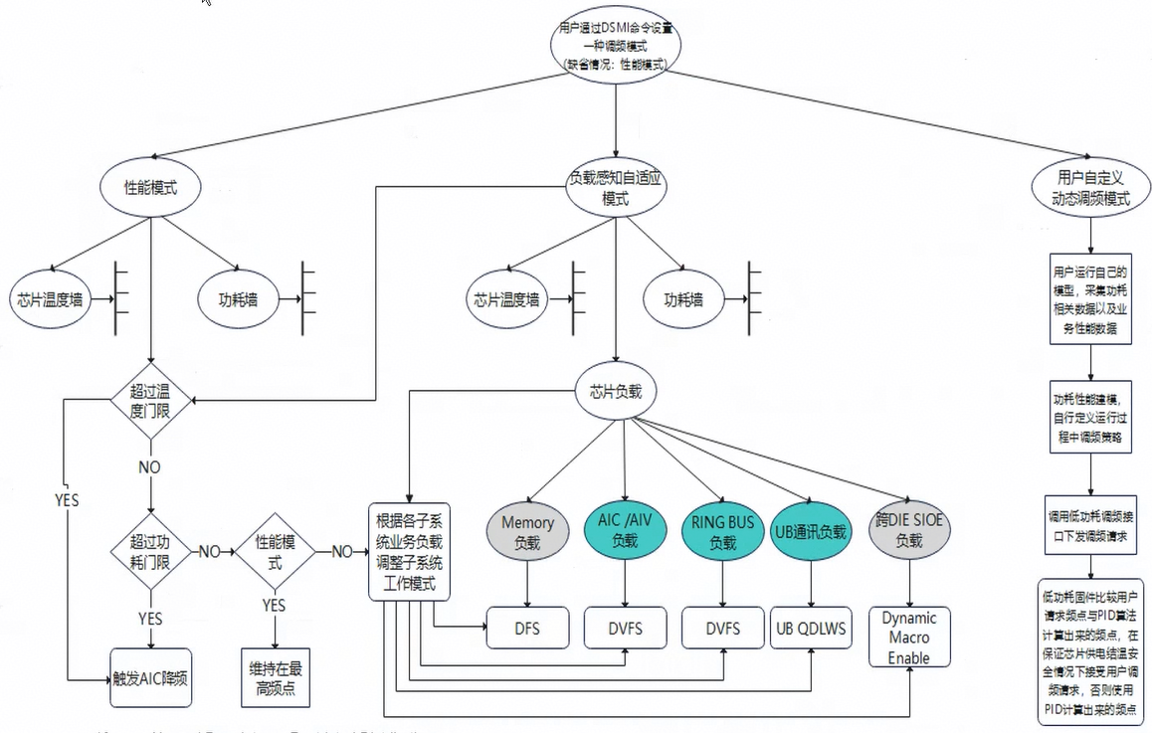
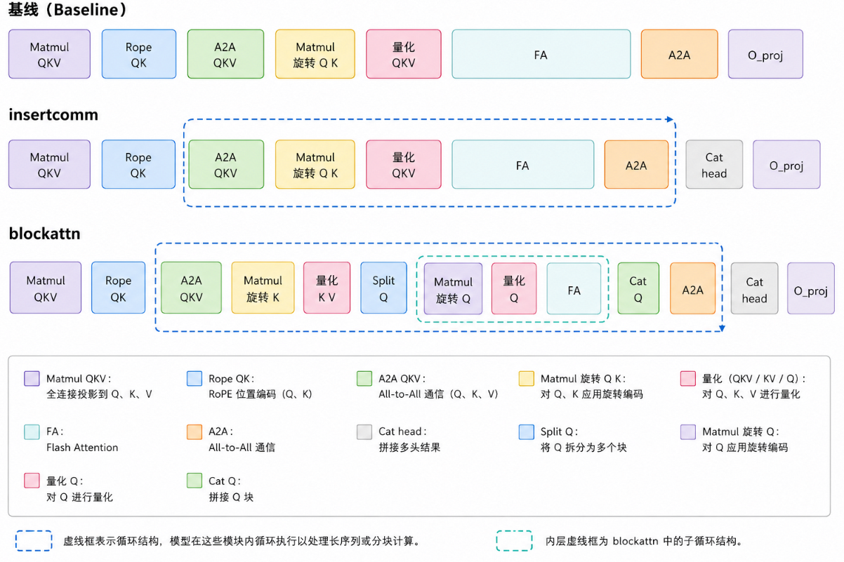
组合概述
项目进展
项目计划
决策申请
【950PR功耗优化】
目标 | 多模态生成&LLM Prefill场景，稠密Atten模型，功耗降频导致的性能影响 < 10% 多模态生成&LLM Prefill场景，稀疏Atten模型，功耗降频导致的性能影响 < 5% 多模态生成&LLM Prefill场景，快慢卡差距 < 3% | 进展 | LLM prefill: 序列16K~128K性能影响<10%, 128K+暂未达成 LLM decode：16K~128K+ 性能影响<10% 多模态： Wan2.2 128K以下性能影响<10%, ，128K+性能影响12%
功耗调频技术方案
FA切分技术方案
张有陵
Notes:
Zheng shen

Slide 60



【框架调频算子】：以算子形式插入整网，降低整网功耗，降低算子频率和性能抖动，提升整网性能
整网适当调频，缓解频率抖动，降低功耗，提升性能
HY3模型内部插入调频算子，可提升整网性能
vllm-ascend
模型 | 类型 | 优化方案 | TTFT(ms) | 性能收益
Hy3-preview-40l-mtp TP4 | baseline | chunksize8k input64k | 6230 | /
 | FA调频至1400 | chunksize8k input64k | 6185 | 0.72%
 | baseline | chunksize4k input256k | 66710 | /
 | FA调频至1400 | chunksize4k input256k | 64494 | 3.32%
1400MHZ
1650MHZ
基于负载感知的调频算子执行流程
HY3模型各卡设置相同的频率，能降低FA抖动
调频策略 | 调频范围 | 输入长度 | chunked size | TTFT(ms) | TTFT收益 | 卡1 FA平均耗时(us) | 卡2 FA平均耗时(us) | 卡3 FA平均耗时(us) | 卡4 FA平均耗时(us) | FA抖动差异平均值(%) | FA差异 降低幅度
1650 | Attention | 61K | 16K | 5242 | / | 12925.99 | 13883.73 | 13971.32 | 15096.41 | 14.44% | /
1500 | Attention | 61K | 16K | 5212 | 0.57% | 13353.47 | 13982.58 | 13954.61 | 14536.8 | 7.58% | 6.86%
1450 | Attention | 61K | 16K | 5230 | 0.23% | 13725.06 | 14040.08 | 13889.45 | 14919.13 | 6.69% | 7.75%
1400 | Attention | 61K | 16K | 5213 | 0.55% | 14219.38 | 14315.75 | 14241.65 | 14731.23 | 2.98% | 11.46%
1350 | Attention | 61K | 16K | 5275 | -0.63% | 14736.11 | 14750.71 | 14741.81 | 15011.12 | 1.45% | 12.99%
1300 | Attention | 61K | 16K | 5345 | -1.96% | 15306.55 | 15314.31 | 15308.34 | 15359.48 | 0.50% | 13.94%
否
是
使用方式：vllm_ascend/MindIE-SD接口：
frequency_regulator(1400)
张有陵

Slide 61


【FA算子切分】：从head/seq维度切碎FA，中间插入通信等算子，整网平均收益10%+
Wan2.2 W16A16F8 模型切分FA 算子的整网性能收益（SP4并行）
原则：AICore计算单元，需要计算一段时间，休息一段时间，能缓解功耗持续上涨，避免撞上功耗墙（TDP 600W）
cube和计算类vector算力利用率为零，功率快速下滑，频率上升
方案：单卡上的FA算子按head维度或seq维度进行切分，切分后的FA之间插入通信、量化等算子
insertcomm方案：切分FA head，中间插入通信等算子
Wan2.2 W4A4F8 模型切分FA 算子的整网性能收益（SP4并行）
W4A4F8 Wan2.2 | A5 标卡（step=40）
测试用例 | 基线：SP4并行 | SP4并行+FA切分 | 自身性能收益
480P@81F | 104.7023 | 107.4796 | -2.65%
720P@61F | 281.8376 | 262.0959 | 7.00%
720P@81F | 484.3807 | 409.3869 | 15.48%
720P@161F | 1761.6451 | 1352.01 | 23.25%
720P@241F | 3738.8857 | 2845.3739 | 23.90%
blockattn方案：切分FA head，再继续切分Q的seq
张有陵

Slide 62


【节流阀】：DeepSeek 成功实践， 在GEMM算子中插入“节流阀”技术，缓解NV设备上的降频现象
算子层面，在matmul算子内插入“节流阀”
GPU代码链接：
https://github.com/deepseek-ai/DeepGEMM/blob/main/deep_gemm/include/deep_gemm/impls/sm100_bf16_gemm.cuh#L370
算子内，就一小块，然后sleep 一定时间
模型层面，在FA算子之间插入“节流阀”，整网最高收益 8.7%
基于昇腾风冷标卡的实践数据
张有陵

